Slide 1




Lo más destacado
Precipitación
Temperaturas
Alerta por descensos significativos de las temperaturas mínimas del aire
Condiciones Hidrometeorológicas actuales
Pronóstico de precipitación de las próximas 24 horas
Pronóstico condiciones meteorológicas adicionales
Alertas Hidrológicas
Seguimiento y Pronóstico de las Amenazas por deslizamientos
Seguimiento y Pronóstico de las Amenazas por Incendios
Alertas Meteomarinas vigentes Mar Caribe Colombiano
Alertas Meteomarinas vigentes Océano Pacífico Nacional
Alertas Meteomarinas por Ciclón Tropical Mar Caribe Colombiano
IDEAM comunica al Sistema Nacional para la Gestión del Riesgo de desastres (SNGRD) y al Sistema Nacional Ambiental (SINA).
Bogotá D.C. 17 de junio de 2025
Hora de actualización 12:30 HLC
PARA TOMAR ACCIÓN Advierte a los sistemas de prevención y atención de desastres sobre la amenaza que puede ocasionar un fenómeno con efectos adversos sobre la población, el cual requiere la atención inmediata por parte de la población y de los cuerpos de atención y socorro. Se emite una alerta sólo cuando la identificación de un evento extraordinario indique la probabilidad de amenaza inminente y cuando la gravedad del fenómeno implique la movilización de personas y equipos, interrumpiendo el normal desarrollo de sus actividades cotidianas.
PARA PREPARARSE Indica la presencia de un fenómeno. No implica amenaza inmediata y como tanto es catalogado como un mensaje para informarse y prepararse. El aviso implica vigilancia continua ya que las condiciones son propicias para el desarrollo de un fenómeno, sin que se requiera permanecer alerta.
PARA INFORMARSE Es un mensaje oficial por el cual se difunde información. Por lo regular se refiere a eventos observados, registrados o registrados y puede contener algunos elementos de pronóstico a manera de orientación. Por sus características pretéritas y futuras difiere del aviso y de la alerta, y por lo general no está encaminado a alertar sino a informar.
CONDICIONES NORMALES La información que se suministra se encuentra dentro de los rangos normales.
168
Alertas vigentes hasta 17 de junio de 2025 - 18:00 HLC.

Slide 2
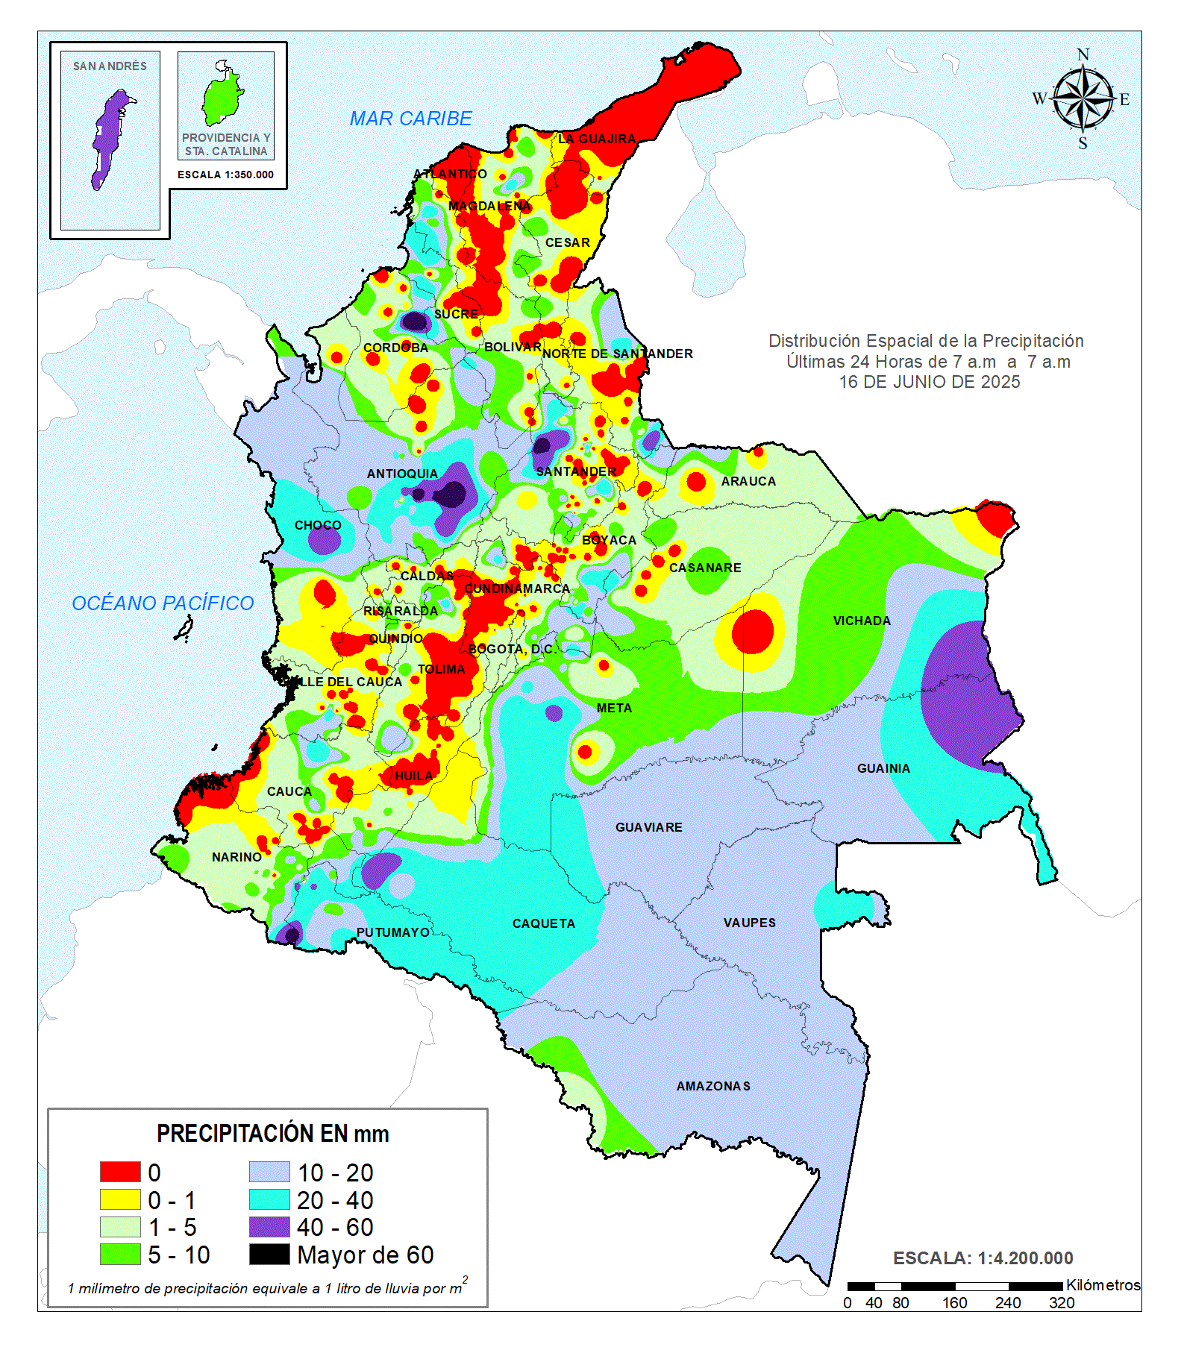
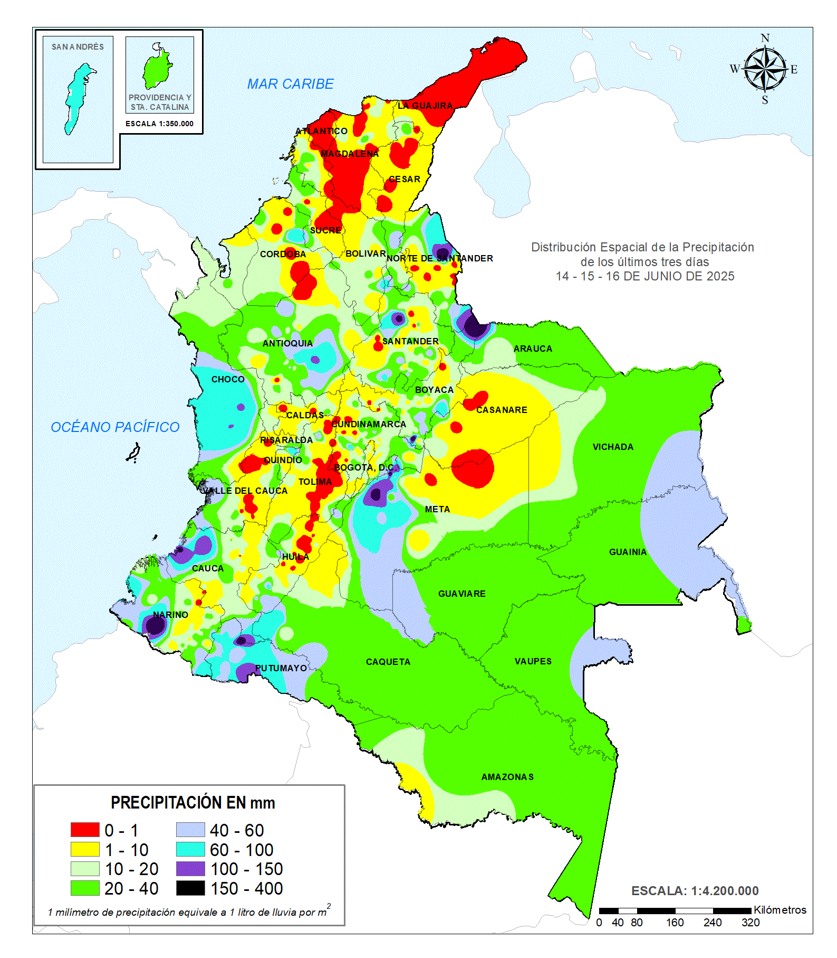


Se ha observado un leve aumento del 14% en los volúmenes de precipitación con respecto al día anterior. Las lluvias más relevantes se han presentado en algunos municipios de los departamentos de Antioquia, Caquetá, Chocó, Córdoba, Guainía, Meta, Norte de Santander, Putumayo, San Andrés Providencia y Santa Catalina y Santander. El registro más alto en un período de 24 horas se presentó en el municipio de Alejandría, en el departamento de Antioquia con 112,6 milímetros de precipitación.
Por alta probabilidad de crecientes súbitas o niveles altos en las cuencas de los ríos Atrato - Darién, Caribe - Litoral, Sinú, Caribe - Guajira, Catatumbo, Medio Magdalena, Bajo Magdalena- Cauca -San Jorge, Cauca, Nechí, Inírida, Guaviare, Meta, Arauca, Vaupés, Putumayo, Patía, Tapaje - Dagua - Directos, San Juan.
Por alta probabilidad de ocurrencia de deslizamientos de tierra en algunos municipios de los departamentos de Antioquia, Arauca, Bolívar, Boyacá, Caldas, Caquetá, Casanare, Cauca, Chocó, Cundinamarca, Córdoba, Meta, Nariño, Norte de Santander, Putumayo, Quindío, Risaralda, Santander y Valle del Cauca.
Por moderada probabilidad de crecientes súbitas o niveles altos en las cuencas de los ríos que comprenden las zonas de Atrato - Darién, Caribe - Litoral, Sinú, Caribe - Guajira, Catatumbo, Alto Magdalena, Saldaña, Medio Magdalena, Sogamoso, Bajo Magdalena- Cauca -San Jorge, Cauca, Nechí, Cesar, Bajo Magdalena, Inírida, Guaviare, Meta, Casanare, Arauca, Orinoco Directos, Caquetá, Caguán, Putumayo, Amazonas - Directos, Mira, Patía, Tapaje - Dagua - Directos, Baudó - Directos Pacifico, Pacífico - Directos, Islas Caribe.
Por moderada probabilidad de ocurrencia de deslizamientos de tierra en municipios de los departamentos de Antioquia, Bolívar, Boyacá, Caldas, Caquetá, Casanare, Cauca, Cesar, Chocó, Cundinamarca, Córdoba, Huila, La Guajira, Magdalena, Meta, Nariño, Norte de Santander, Putumayo, Quindío, Risaralda, Santander, Tolima y Valle del Cauca.
Por tiempo lluvioso en el mar Caribe occidental y suroccidental, por viento y oleaje en el mar Caribe oriental, central y occidental.
Por tiempo lluvioso en el océano pacífico norte y pleamar a lo largo del océano Pacífico.
  Precipitación diaria desde las 07:00 HLC del lunes 16 de junio, hasta las 07:00 HLC del martes, 17 de junio de 2025.
  Fuente: IDEAM
  Precipitación últimas 72 horas desde las 07:00 HLC del sábado 14 de junio, hasta las 07:00 HLC del martes, 17 de junio de 2025.
  Fuente: IDEAM
Notes:
G:\Mi unidad\OSPA\02. Datos Diarios\Mapas\Mapa 1_3Dias y Smart
NO CAMBIAR LA CONFIGURACION de LAS FECHAS
VERIFICAR las Fechas
Altura de los mapas 12.5 cm
Sólo Alertas Rojas y Naranjas, minimizando párrafos y los mapas después de las diez.
Los mapas están ubicados en la carpeta compartida/

Slide 3
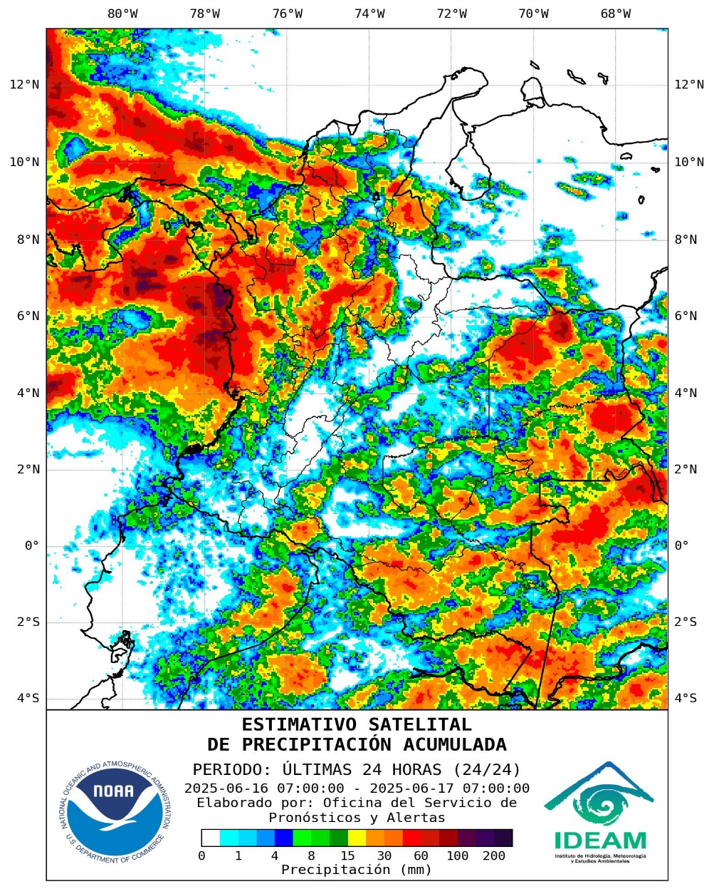
POR FAVOR
NO BORRAR NADA de LO QUE SE ENCUENTRA EN ESTE ESPACIO de FONDO BLANCO
A continuación, los municipios donde se registraron precipitaciones iguales o superiores a 40,0 mm en las últimas 24 horas.
DEPARTAMENTO | MUNICIPIO
ANTIOQUIA | Alejandría (112.6), Girardota (74.0), San Roque (60.0), Concepción (58.0), San Francisco (53.0), Santo Domingo (50.0), Bello (46.0)
CAQUETÁ | Belén de los Andaquíes (56.0), San José del Fragua (47.5)
CHOCÓ | Quibdó (Apto. El Caraño (46.3))
CÓRDOBA | Sahagún (88.1)
GUAINÍA | Inírida (45.0)
META | Fuente de Oro (42.0)
NORTE DE SANTANDER | Toledo (57.0)
PUTUMAYO | Valle del Guamuez (La Hormiga (62.0)), Santiago (46.0), San Francisco (43.4)
SAN ANDRÉS PROVIDENCIA Y SANTA CATALINA | San Andrés (Apto. Gustavo Rojas Pinilla (41.3))
SANTANDER | Barrancabermeja (Apto. Yariguies (76.4), El Centro - 15 Km en línea recta al suroriente de la ciudad (55.4)), San Vicente de Chucurí (58.1)
Estaciones con precipitación registrada el 14-JUNIO-2025 que superaron el registro máximo histórico del mes.
ESTACIÓN | MUNICIPIO | DEPARTAMENTO | PREC (mm). | MÁX_HIST 24 h.(mm) | FECHA
Bolívar | Bolívar | Santander | 68,5 | 66,7 | 13-06-1999
NO SE REGISTRARON VALORES DE PRECIPITACIÓN POR ENCIMA DE LOS MÁXIMOS HISTÓRICOS
Precipitación total acumulada por estimación satelital (GOES-16) desde las 07:00 HLC del jueves 27 hasta las 07:00 HLC del martes, 17 de junio de 2025.
Cortesía Operational NOAA/NESDIS Hydro-Estimator Product
Notes:
VERIFICAR las Fechas
Para bajar las imágenes :
http://bart.ideam.gov.co/ospa/satelite/Goes16/Estimativos/Precipitacion/24H/MAPAS/2022/
O:\Mi unidad\OSPA\1.Tematicas\1.6_Visualizacion_y_Radares\productos\hidroestimador_satelital\output\24H\MAPAS\2023\07
T: Letra 11
Estar pendientes de la generación de la tabla de máximos históricos. Disponibles en: Mapa disponible en:
M:\OF_SERVICIO_de_PRONOSTICO_Y_ALERTAS\Compartida\1.Alertas_Ambientales\1.5_Alertas\1.5.1_Informe_técnico_diario\Archivos Excel Coordinación

Slide 4
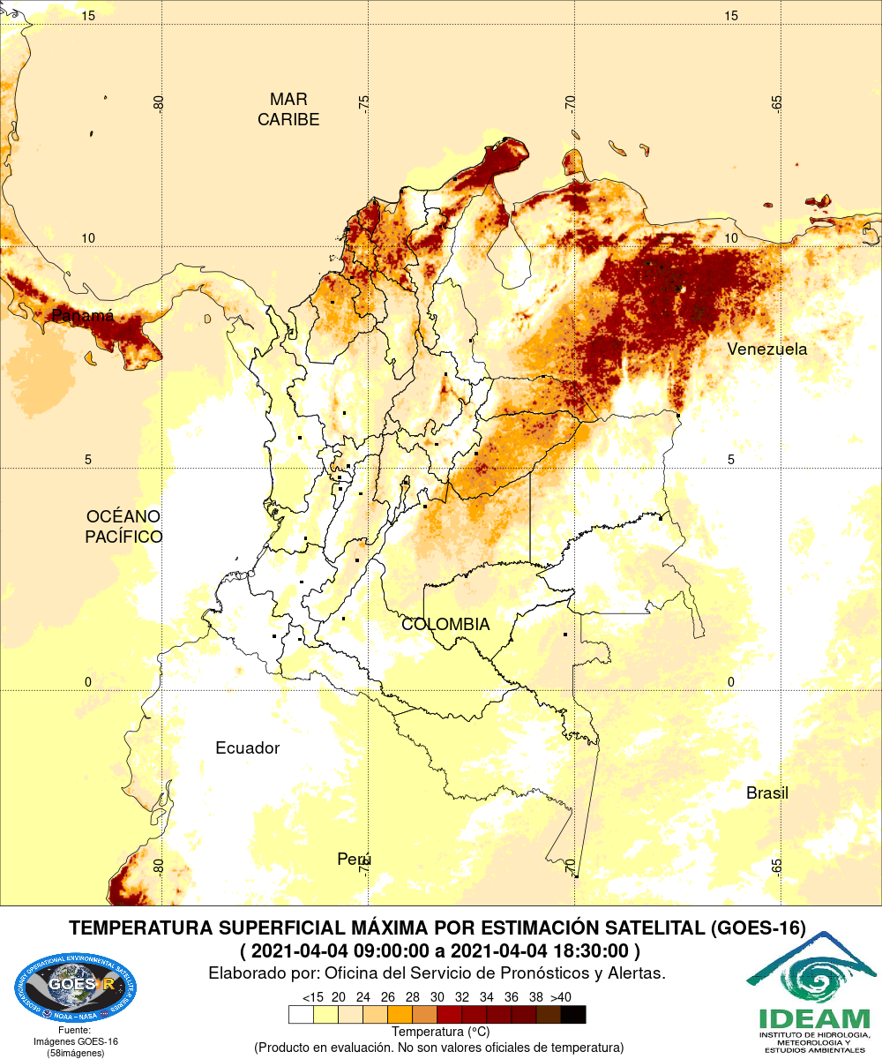
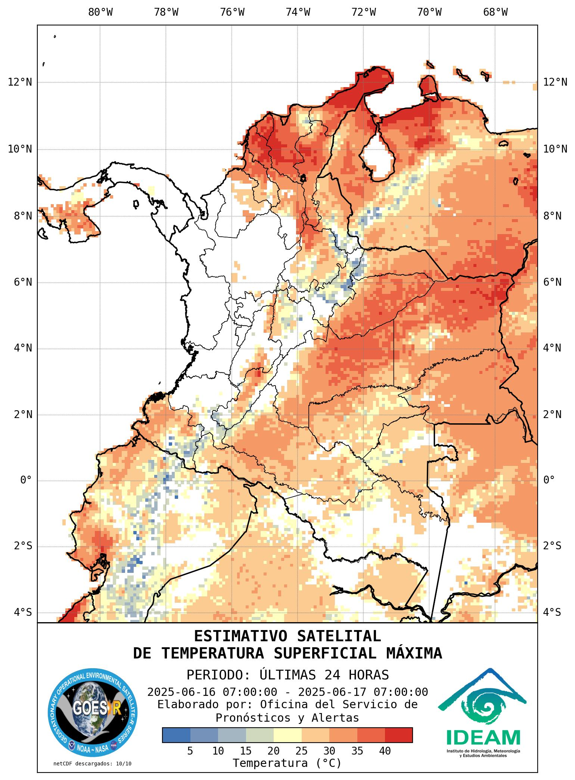

POR FAVOR
NO BORRAR NADA de LO QUE SE ENCUENTRA EN ESTE ESPACIO de FONDO BLANCO
Estimativo satelital de la temperatura superficial
A continuación, los municipios donde se registraron temperaturas iguales o superiores a 34.0 ºC en las últimas 24 horas.
DEPARTAMENTO | MUNICIPIO
ATLÁNTICO | Barranquilla (Soledad (35.9))
BOLÍVAR | Arjona (34.5), María la Baja (34.8)
CESAR | Valledupar (El Callao (34.2), Villa Rosa (34.8), Apto. Alfonso López (35.0))
CÓRDOBA | Ciénaga de Oro (34.2), Chima (34.6)
CUNDINAMARCA | Jerusalén (36.8)
HUILA | Neiva (34.5)
LA GUAJIRA | Urumita (34.2), Riohacha (35.6), Manaure (36.4)
MAGDALENA | Santa Marta (35.4)
SANTANDER | Barrancabermeja (34.5)
TOLIMA | Prado (34.4), Saldaña (34.4), Ambalema (35.0), Natagaima (36.0)
NO SE REGISTRARON TEMPERATURAS DEL AIRE POR ENCIMA DE LOS MÁXIMOS HISTÓRICOS.
Estaciones con temperaturas máximas registradas el 29 de mayo de 2025 que superaron el registro máximo histórico del mes.
ESTACIÓN | MUNICIPIO | dePARTAMENTO | T.MAX (°C). | T.MÁX_HIST(°C) | FECHA
Aeropuerto Yariguíes | Barrancabermeja | Santander | 36,4 | 36,2 | 01/05/2019
Estaciones con temperatura mínima registrada el 31 de Mayo de 2025 que superaron el mínimo histórico del mes.
ESTACIÓN | MUNICIPIO | dePARTAMENTO | T.MIN (°C). | T.MIN HIST. (°C) | FECHA
Apto. Yopal | Yopal | Casanare | 18,6 | 19,0 | SIN FECHA
DEPARTAMENTO | MUNICIPIO
CUNDINAMARCA | Bogotá D.C. (Colegio San Cayetano (4.8))
BOYACÁ | Chita (3.2)
NO SE REGISTRARON VALORES de TEMPERATURAS IGUALES O INFERIORES A 5,0°C EN LA RED de ESTACIONES deL IDEAM.
NO SE REGISTRARON VALORES DE TEMPERATURAS DEL AIRE POR DEBAJO DE LOS MINIMOS HISTÓRICOS
Estimativo satelital fire temperatura cortesía https://rammb-slider.cira.colostate.edu/
5 de febrero de 2022 hora 12:30 hlc.
Estimativo satelital fire temperatura cortesía https://rammb-slider.cira.colostate.edu/
08 de agosto de 2022 hora 12:20 HLC.
Puntos de calor- ultimas 24 horas. Cortesía https://firms.modaps.eosdis.nasa.gov//
Se registró nuevo record histórico de temperatura máxima en el municipio de JERUSALÉN, departamento de CUNDINAMARCA de 41,6º c superando el antiguo registro de 41,0º c del 29 de agosto del 2015.
Notes:
NO BORREN LOS CUADROS ANEXOS NI LOS LINKS
VERIFICAR las Fechas : coger la grafica del día anterior correspondiendo entre las 9:00 am y 6:30pm
Para bajar las imágenes :
https://firms.modaps.eosdis.nasa.gov/map/#m:advanced;d:24hrs;l:viirs,country-outline;@-63.2,3.8,5z
M:\OF_SERVICIO_de_PRONOSTICO_Y_ALERTAS\Compartida\3.Administrativo\3.2_Contratistas\MILE_RINCON\presentacion_auto
Se debe tomar el mapa del día anterior y su altura debe ser de 14.6 cm
Tabla: Letra 11
Tona (Corregimiento Berlín 3316 Msnm) (2.2)

Slide 5

debido a los bajos valores de ozono que se presentan normalmente en el país durante gran parte del año, pero especialmente entre enero y marzo, sumados a la poca nubosidad que se espera para esta época, principalmente en horas de la mañana y primeras horas de la tarde, a pesar de estar bajo condiciones leves del fenómeno de La Niña, se incrementarán los valores de radiación ultravioleta en superficie en el país durante estos meses, presentándose hacia el mediodía, valores del índice ultravioleta (IUV) superiores a 11, los cuales están categorizados como extremadamente altos.
Es importante precisar que el ozono que se encuentra en la atmósfera absorbe gran parte de la radiación ultravioleta procedente del Sol, de tal manera que, si su cantidad disminuye, aumentará la radiación ultravioleta en superficie. Colombia se encuentra ubicada en la zona con menor contenido de ozono total en el ámbito mundial, que incluye, entre otras, el norte y centro de Suramérica. Además, durante el periodo comprendido entre diciembre y marzo, siempre se registran los valores más bajos de la columna de ozono en el país, por lo tanto, es la época del año en la cual Colombia recibe mayor radiación ultravioleta en su superficie.
Los valores altos y peligrosos de radiación ultravioleta se presentarán en todo el territorio nacional. Vale la pena destacar que los máximos niveles se esperan en las zonas montañosas, particularmente en Antioquia, la región de los Santanderes, Tolima, Eje Cafetero, Boyacá, Cundinamarca, Huila, Cauca y Nariño.
Tenga en cuenta que la sobreexposición a los rayos ultravioleta representa implicaciones nocivas en la salud como envejecimiento prematuro, manchas en la piel, daños oculares, afectación del sistema inmunológico e incluso, se corre el riesgo de sufrir de cáncer de piel.
Se recomienda evitar la exposición directa al Sol entre las 9 de la mañana y las 4 de la tarde, usar ropa protectora (camisa de manga larga, sombreros de ala ancha, lentes protectores), sombrilla y aplicar bloqueadores solares para la piel con un factor de protección mayor o igual a 30 SFP. También es prioritario tener especial cuidado con niños y jóvenes, que son los más vulnerables a la radiación solar.

Slide 6




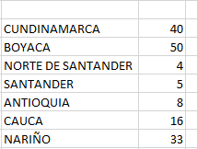
Actualización: 17 de junio de 2025 | 12:00 HLC
TOTAL 99
Se emite esta alerta por la probabilidad de descensos de la temperatura del aire en horas de la madrugada para zonas de altiplano (entre los 2,500 y los 2,900 msnm) de los siguientes municipios:
REGIÓN de LA ALERTA
SITIOS PARA LOS CUALES SE GENERA LA ALERTA
 | ALTIPLANO CUNDIBOYACENSE CUNDINAMARCA: Bojacá, Cajicá, Chía, Chipaque, Choachí, Chocontá, Cogua, Cota, Cucunubá, El Rosal, Facatativá, Funza, Fúquene, Gachancipá, Guachetá, Guasca, Guatavita, La Calera, Lenguazaque, Madrid, Mosquera, Nemocón, Sesquilé, Sibaté, Simijaca, Soacha, Sopó, Subachoque, Suesca, Susa, Sutatausa, Tabio, Tausa, Tenjo, Tocancipá, Ubaque, Ubaté, Villapinzón, Zipacón y Zipaquirá. BOYACÁ: Tunja, Aquitania, Arcabuco, Belén, Betéitiva, Busbanzá, Caldas, Cerinza, Chiquinquirá, Chivatá, Ciénega, Cómbita, Corrales, Cucaita, Cuítiva, Chíquiza, Duitama, Firavitoba, Floresta, Gámeza, Iza, Villa de Leyva, Mongua, Monguí, Motavita, Nobsa, Oicatá, Paipa, Paz de Río, Pesca, Ráquira, Saboyá, Samacá, San Miguel de Sema, Santa Rosa de Viterbo, Siachoque, Socha, Sogamoso, Sora, Sotaquirá, Soracá, Tasco, Tibasosa, Toca, Tópaga, Tota, Tuta, Tutazá, Ventaquemada y Viracachá.
Contador de municipios
de click derecho en el hipervínculo y consulte el archivo
TOTAL 90
TOTAL 8
TOTAL 99
debido a que este fenómeno es local y está sujeto a cambios en variables tales como la nubosidad, la humedad y temperatura del aire y la intensidad y dirección del viento, el IDEAM monitorea permanentemente las condiciones atmosféricas y en caso de ser necesario emitirá nuevos comunicados. Por esto, se sugiere a los agricultores, ganaderos y floricultores estar atentos a los boletines y comunicados emitidos por la entidad.
TOTAL 49

Slide 7
Actualización: 24 de marzo de 2025 | 18:00 HLC
Se emite esta alerta por la probabilidad de descensos de la temperatura del aire en horas de la madrugada para zonas de altiplano (entre los 2,500 y los 2,900 msnm) de los siguientes municipios:
REGIÓN de LA ALERTA
SITIOS PARA LOS CUALES SE GENERA LA ALERTA
 | ALTIPLANO CUNDIBOYACENSE CUNDINAMARCA: Bojacá, Cajicá, Chía, Chipaque, Choachí, Chocontá, Cogua, Cota, Cucunubá, El Rosal, Facatativá, Funza, Fúquene, Gachancipá, Guachetá, Guasca, Guatavita, La Calera, Lenguazaque, Madrid, Mosquera, Nemocón, Sesquilé, Sibaté, Simijaca, Soacha, Sopó, Subachoque, Suesca, Susa, Sutatausa, Tabio, Tausa, Tenjo, Tocancipá, Ubaque, Ubaté, Villapinzón, Zipacón y Zipaquirá. BOYACÁ: Tunja, Aquitania, Arcabuco, Belén, Betéitiva, Busbanzá, Caldas, Cerinza, Chiquinquirá, Chivatá, Ciénega, Cómbita, Corrales, Cucaita, Cuítiva, Chíquiza, Duitama, Firavitoba, Floresta, Gámeza, Iza, Villa de Leyva, Mongua, Monguí, Motavita, Nobsa, Oicatá, Paipa, Paz de Río, Pesca, Ráquira, Saboyá, Samacá, San Miguel de Sema, Santa Rosa de Viterbo, Siachoque, Socha, Sogamoso, Sora, Sotaquirá, Soracá, Tasco, Tibasosa, Toca, Tópaga, Tota, Tuta, Tutazá, Ventaquemada y Viracachá.
 | SANTANdeR SANTANdeR: Bolívar, El Peñón, Jesús María, Sucre, Tona y Vélez.
Contador de municipios
de click derecho en el hipervínculo y consulte el archivo
TOTAL 96
TOTAL 99
debido a que este fenómeno es local y está sujeto a cambios en variables tales como la nubosidad, la humedad y temperatura del aire y la intensidad y dirección del viento, el IDEAM monitorea permanentemente las condiciones atmosféricas y en caso de ser necesario emitirá nuevos comunicados. Por esto, se sugiere a los agricultores, ganaderos y floricultores estar atentos a los boletines y comunicados emitidos por la entidad.
TOTAL 49

Slide 8
Se emite esta alerta por la probabilidad de descensos de la temperatura del aire en horas de la madrugada para zonas de altiplano (entre los 2,500 y los 2,900 msnm) de los siguientes municipios:
REGIÓN de LA ALERTA
SITIOS PARA LOS CUALES SE GENERA LA ALERTA
 | CAUCA Y NARIÑO CAUCA: Almaguer, Bolívar, Corinto, Inzá, Jambaló, La Vega, Miranda, Páez (Belalcázar), Puracé (Coconuco), San Sebastián, Santa Rosa, Silvia, Sotará (Paispamba), Sucre, Toribío y Totoró. NARIÑO: Pasto, Aldana, Buesaco, Consacá, Contadero, Córdoba, Cuaspud (Carlosama), Cumbal, Chachaguí, El Tablón, Funes, Guaitarilla, Gualmatán, Iles, Imués, Ipiales, La Cruz, La Florida, Mallama (Piedrancha), Nariño, Ospina, Potosí, Providencia, Puerres, Pupiales, Sandoná, San Bernardo, San Pablo, Santa Cruz (Guachavés), Sapuyes, Tangua, Túquerres y Yacuanquer. ANTIOQUIA ​ Angostura, Belmira, Entrerríos, San Andrés, San José de La Montaña, San Pedro, Santa Rosa de Osos y Yarumal
Contador de municipios
de click derecho en el hipervínculo y consulte el archivo
TOTAL 57
TOTAL 99
debido a que este fenómeno es local y está sujeto a cambios en variables tales como la nubosidad, la humedad y temperatura del aire y la intensidad y dirección del viento, el IDEAM monitorea permanentemente las condiciones atmosféricas y en caso de ser necesario emitirá nuevos comunicados. Por esto, se sugiere a los agricultores, ganaderos y floricultores estar atentos a los boletines y comunicados emitidos por la entidad.

Slide 9
Actualización: 17 de junio de 2025 | 12:00 HLC
TOTAL 99
Se emite esta alerta por la probabilidad de descensos de la temperatura del aire en horas de la madrugada para zonas de altiplano (entre los 2,500 y los 2,900 msnm) de los siguientes municipios:
REGIÓN de LA ALERTA
SITIOS PARA LOS CUALES SE GENERA LA ALERTA
 | ALTIPLANO CUNDIBOYACENSE CUNDINAMARCA: Bojacá, Cajicá, Chía, Chipaque, Choachí, Chocontá, Cogua, Cota, Cucunubá, El Rosal, Facatativá, Funza, Fúquene, Gachancipá, Guachetá, Guasca, Guatavita, La Calera, Lenguazaque, Madrid, Mosquera, Nemocón, Sesquilé, Sibaté, Simijaca, Soacha, Sopó, Subachoque, Suesca, Susa, Sutatausa, Tabio, Tausa, Tenjo, Tocancipá, Ubaque, Ubaté, Villapinzón, Zipacón y Zipaquirá. BOYACÁ: Tunja, Aquitania, Arcabuco, Belén, Betéitiva, Busbanzá, Caldas, Cerinza, Chiquinquirá, Chivatá, Ciénega, Cómbita, Corrales, Cucaita, Cuítiva, Chíquiza, Duitama, Firavitoba, Floresta, Gámeza, Iza, Villa de Leyva, Mongua, Monguí, Motavita, Nobsa, Oicatá, Paipa, Paz de Río, Pesca, Ráquira, Saboyá, Samacá, San Miguel de Sema, Santa Rosa de Viterbo, Siachoque, Socha, Sogamoso, Sora, Sotaquirá, Soracá, Tasco, Tibasosa, Toca, Tópaga, Tota, Tuta, Tutazá, Ventaquemada y Viracachá. SANTANdeRES NORTE de SANTANdeR: Cácota, Mutiscua, Pamplona y Silos. SANTANdeR: Bolívar, El Peñón, Jesús María, Sucre y Vélez.
Contador de municipios
de click derecho en el hipervínculo y consulte el archivo
TOTAL 99
TOTAL 8
TOTAL 99
debido a que este fenómeno es local y está sujeto a cambios en variables tales como la nubosidad, la humedad y temperatura del aire y la intensidad y dirección del viento, el IDEAM monitorea permanentemente las condiciones atmosféricas y en caso de ser necesario emitirá nuevos comunicados. Por esto, se sugiere a los agricultores, ganaderos y floricultores estar atentos a los boletines y comunicados emitidos por la entidad.
TOTAL 49

Slide 10
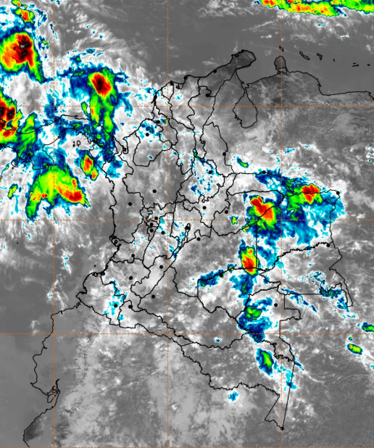
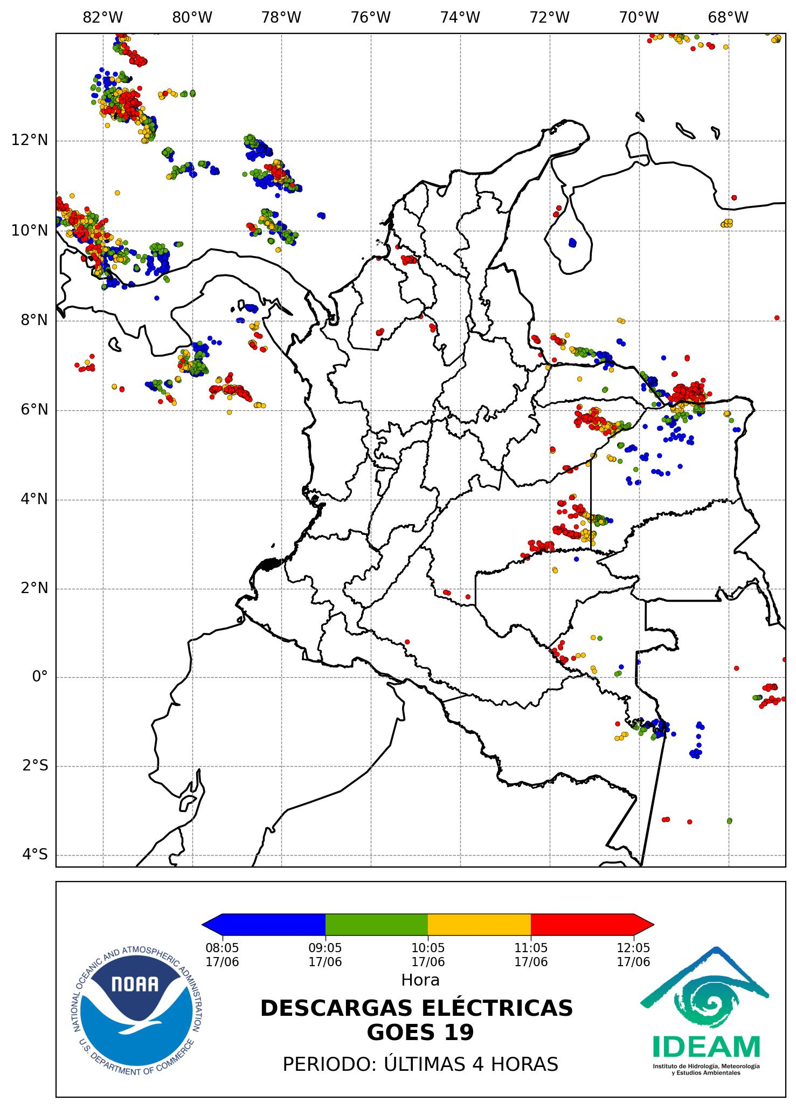
Durante las últimas horas se ha presentado abundante nubosidad sobre el territorio nacional con persistencia de las precipitaciones en amplios sectores al occidente de la región Caribe, nororiente de la Andina y oriente de la Orinoquia y Amazonia. Las lluvias más persistentes y de mayor intensidad con tormentas eléctricas aisladas se han presentado en amplios sectores sobre aguas marítimas y costeras del archipiélago de San Andrés, Providencia y Santa Catalina, en las cuencas del Caribe centro y sur y el Pacífico norte y sur colombiano. Igualmente, al sur del departamento de Cesar, suroriente de Bolívar, oriente de Arauca, Vaupés y Amazonas y sobre el centro-occidente de Vichada.
Lluvias intermitentes de menor intensidad se han registrado en sectores de los departamentos de Córdoba, Santander, Boyacá, Cundinamarca, Antioquia, Caldas, Risaralda, Quindío, Tolima, Huila, Chocó, Valle del Cauca, Cauca, Nariño, Arauca, Casanare, Meta, Guainía, Guaviare, Caquetá y Putumayo.
Sobre el archipiélago de San Andrés, Providencia y Santa Catalina, incluyendo su área marítima se ha presentado cielo mayormente nublado con lluvias dispersas de variada intensidad y tormentas eléctricas aisladas.
  Imagen GOES East Canal Infrarrojo, 17 de junio de 2025 - Hora 11:40 HLC. Fuente: IDEAM GOES 19
  descargas eléctricas en las últimas cuatro horas. Hora 12:05 HLC
  Fuente: IDEAM
Notes:
Recortar las imágenes, incluya el Archipiélago de San Andrés y Providencia. Utilice la guía de cada cuadro para colocar cada imagen, las cuáles, deben tener una altura de 13.0 cm aproximadamente.
Texto: Letra arial narrow N. 16
M:\OF_SERVICIO_de_PRONOSTICO_Y_ALERTAS\Compartida\2.Análisis_pronóstico_del_tiempo\2.01 NOTAS MET
https://linetview.nowcast.de/linetview/pages/index.html
http://172.16.1.237/almacen/interno/satelite/Goes16/latest/pngs/latest_COLOMBIA.png

Slide 11
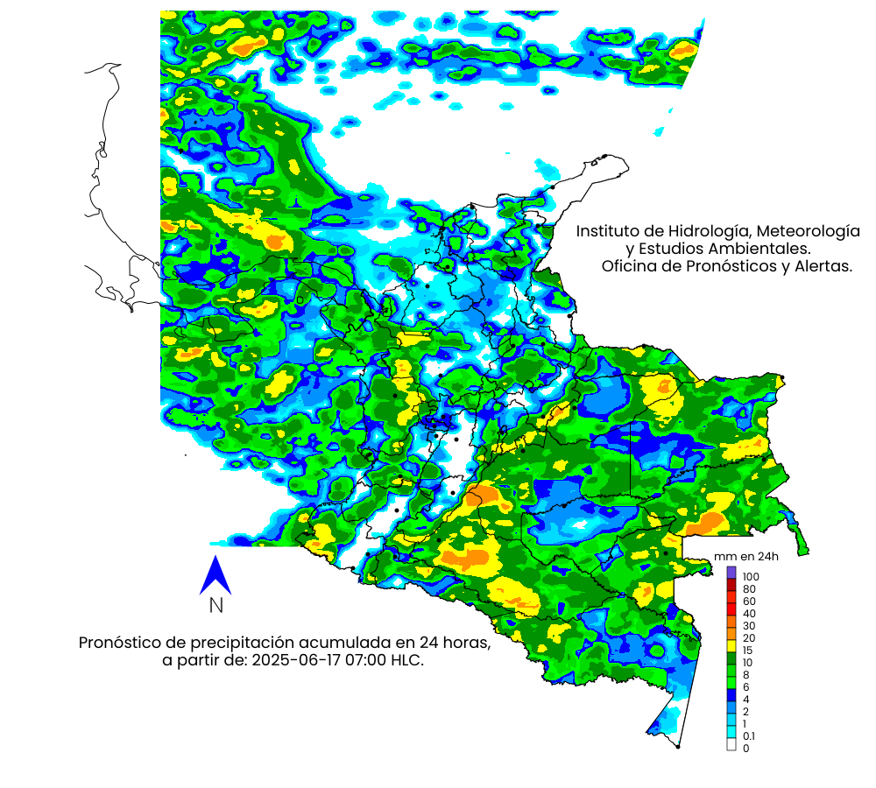
Para las próximas horas sobre el territorio nacional se estima abundante nubosidad con probables lluvias de variada intensidad. Particularmente, en amplios sectores de las regiones Pacífica, Orinoquia, Amazonia, al norte y oriente de la Andina. Igualmente, sobre aguas marítimas y costeras del archipiélago de San Andrés, Providencia y Santa Catalina y de las cuencas del Caribe y Pacífico colombiano.
Las lluvias de mayor intensidad con probables tormentas eléctricas aisladas se estiman en sectores de los departamentos de Cesar, sur de La Guajira, Magdalena, Atlántico, Bolívar, Sucre, Córdoba, Chocó, Valle del Cauca, Cauca, Nariño, Norte de Santander, Santander, Antioquia, Caldas, Risaralda, Boyacá, Cundinamarca, Tolima, Huila, Arauca, Vichada, Casanare, Meta, Guainía, Guaviare, Caquetá, Vaupés, Putumayo y Amazonas. Correspondientemente, acumulados significativos de precipitación se esperan en inmediaciones de la Sierra Nevada de Santa Marta, la región de La Mojana, los piedemontes Llanero y Amazónico y sobre aguas marítimas y costeras del golfo de Urabá y de los litorales del Caribe y Pacífico colombiano. Lluvias de menor intensidad se esperan en sectores de la Alta Guajira, Quindío, occidente de Tolima y noroccidente de Huila.
En el archipiélago de San Andrés, Providencia y Santa Catalina se estima cielo mayormente nublado con probables lluvias de variada intensidad y probables tormentas eléctricas aisladas. Especialmente, sobre su área marítima.
Notes:
DALI con altura de 15 cm: Precipitación acumulada a 24 horas desde las 07:00 HLC.
El mapa se ubica en el almacén en: El pronóstico de precipitación se debe tomar después de las 09:00 HLC, hora en la cual ya se encuentra actualizado.
Texto: Letra arial narrow N. 16
M:\OF_SERVICIO_de_PRONOSTICO_Y_ALERTAS\Compartida\2.Análisis_pronóstico_del_tiempo\2.01 NOTAS MET
http://bart.ideam.gov.co/ospa/PronosticosCol/SmartMet/png/latest/DALI/Hoy/dia_1.png

Slide 12
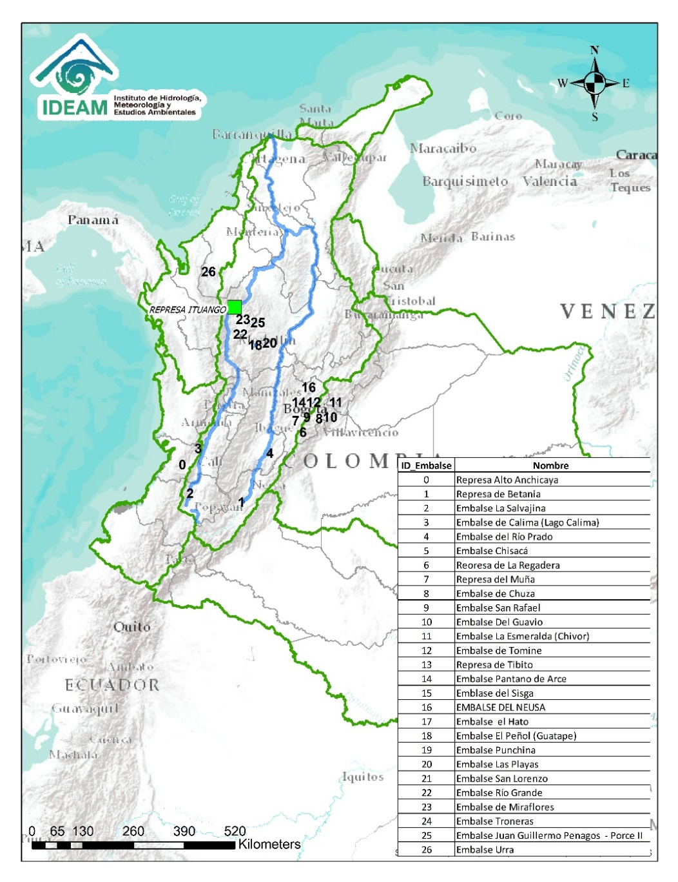
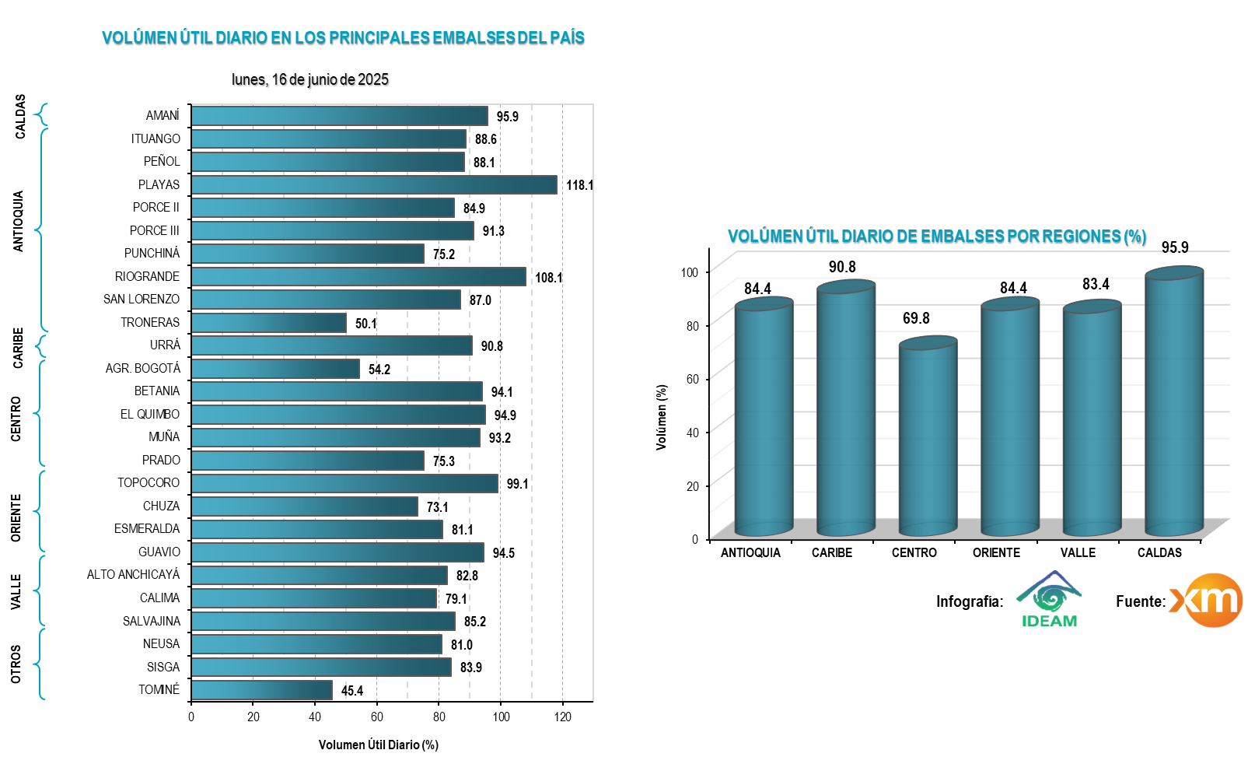
Estado de los Embalses
A continuación, se relaciona el volumen útil diario de los principales embalses del país (expresado en porcentaje), de acuerdo con la información reportada por XM S.A. E.S.P en la siguiente dirección electrónica: https://ido.xm.com.co/ido/SitePages/hidrologia.aspx?q=reservas
Notes:
M:\OF_SERVICIO_de_PRONOSTICO_Y_ALERTAS\Compartida\1.Alertas_Ambientales\1.5_Alertas\1.5.1_Informe_técnico_diario\Archivos Excel Coordin
acion……Se escoge el Graf_embalses
http://ido.xm.com.co/ido/SitePages/hidrologia.aspx?q=reservas

Slide 13
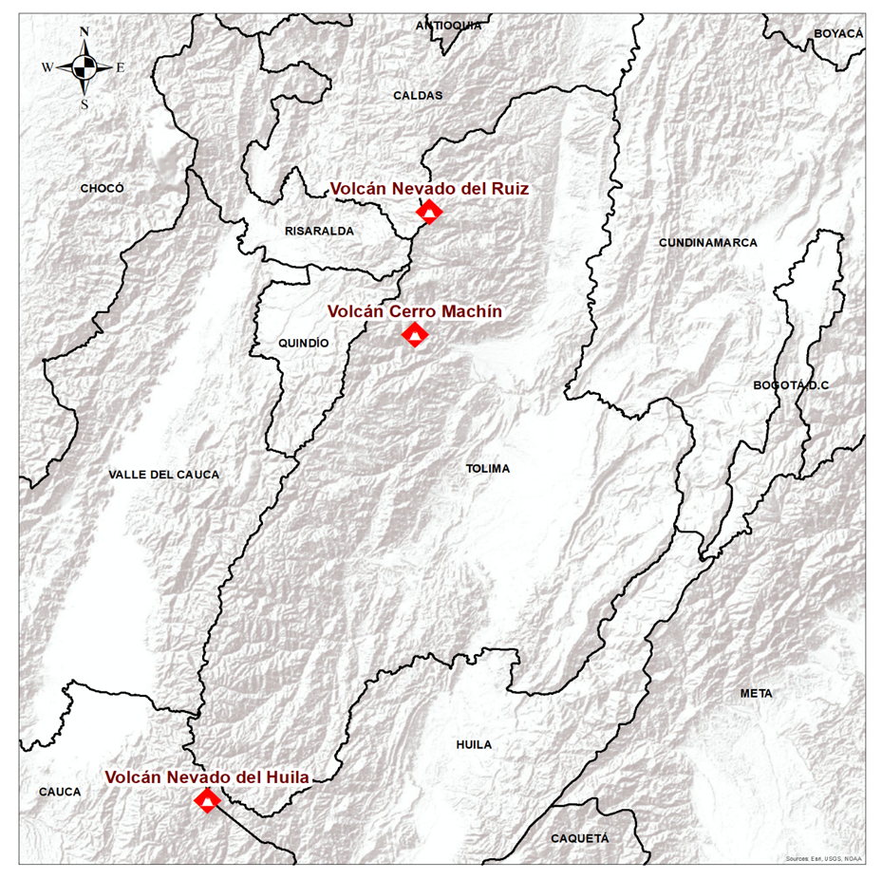
0 - 9
18.000 NORTE 0 - 5 0 - 9
24.000 ESTE 10 - 15 18 - 27
30.000 ESTE-SURESTE 30 - 35 55 - 64
Notes:
FAVOR PEGAR EN FORMATO IMAGEN
Nuevo formato de volcanes que se encuentra en la ruta M:\OF_SERVICIO_de_PRONOSTICO_Y_ALERTAS\Compartida\2.Análisis_pronóstico_del_tiempo\2.5_Volcanes\2.5_Volcanes.
descargar archivo se denomina: "VOLCANES_nuevo_formato.xlsx“.

Slide 14
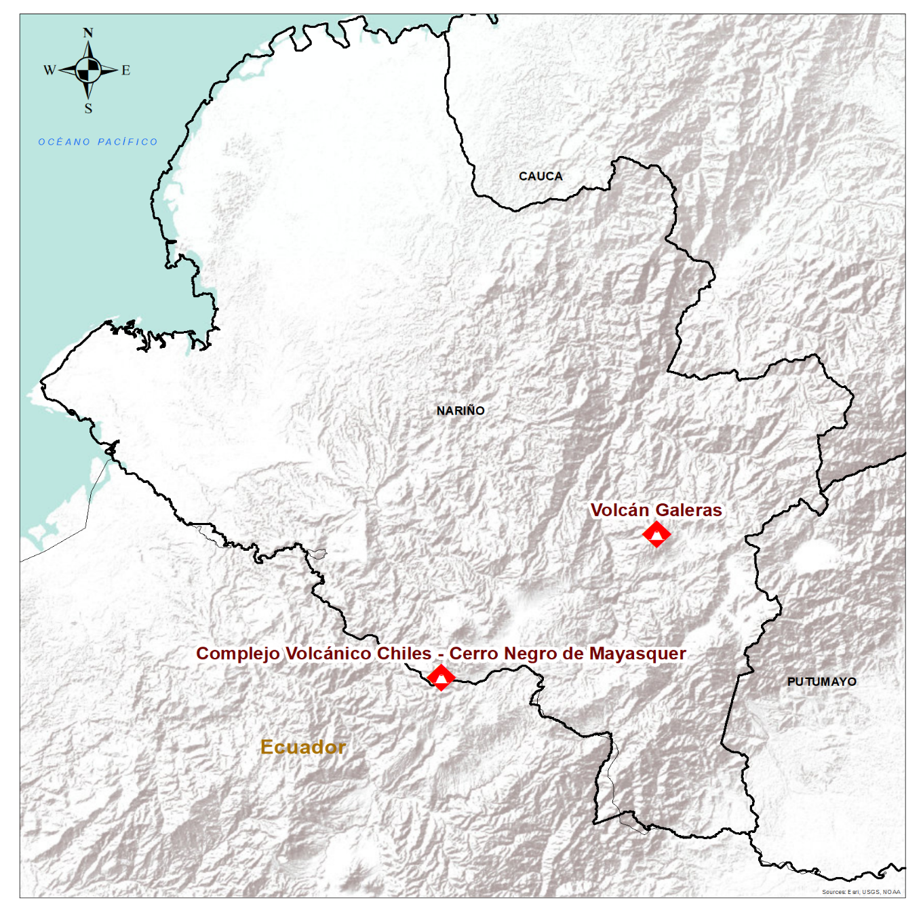
0 - 9
18.000 NORTE 0 - 5 0 - 9
24.000 ESTE 10 - 15 18 - 27
30.000 ESTE-SURESTE 30 - 35 55 - 64
Notes:
FAVOR PEGAR EN FORMATO IMAGEN
Nuevo formato de volcanes que se encuentra en la ruta M:\OF_SERVICIO_de_PRONOSTICO_Y_ALERTAS\Compartida\2.Análisis_pronóstico_del_tiempo\2.5_Volcanes\2.5_Volcanes.
descargar archivo se denomina: "VOLCANES_nuevo_formato.xlsx“.

Slide 15

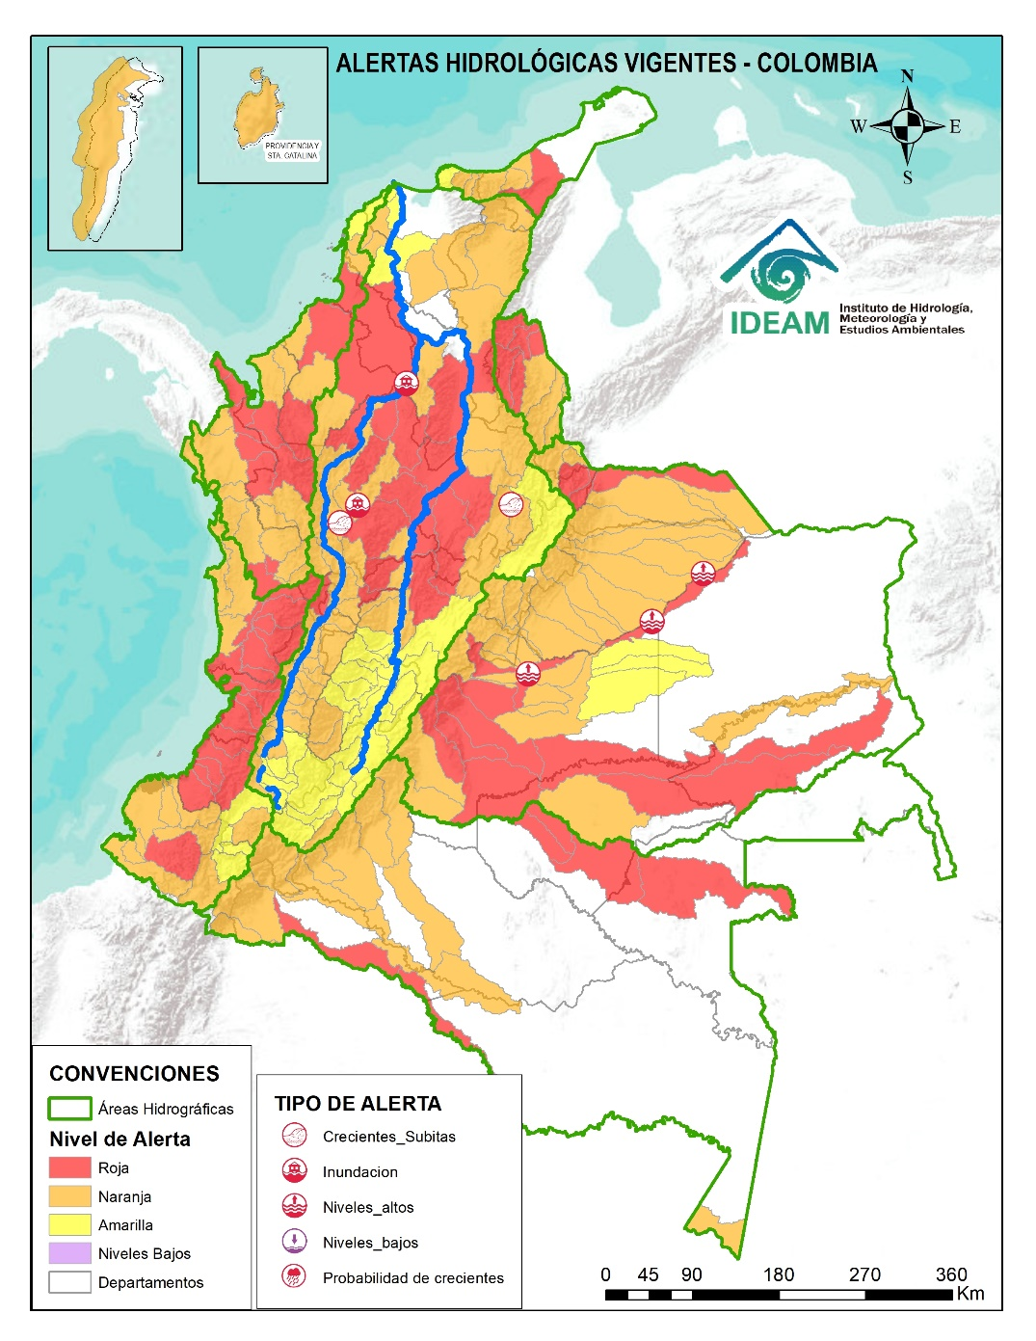
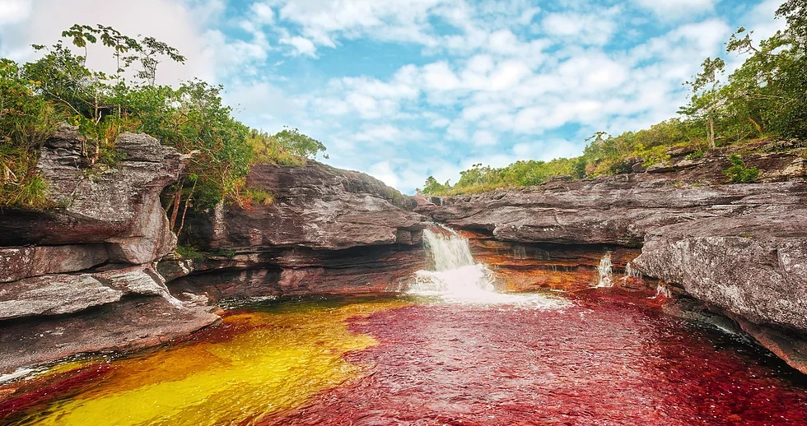

Actualización: 17 de junio de 2025 12:00 HLC
Caño Cristales el río de los cinco colores, paraíso tropical! (Sierra de La Macarena – Meta, Colombia). – Autor: Mcleods, 19 de Febrero de 1918
Fuente: https://upload.wikimedia.org/wikipedia/commons/3/3e/Flashpacker_Connect_-_Cano_Cristales_.webp
Consulte aquí el estado de los niveles en los ríos del país:
http://fews.ideam.gov.co/
Nota 1: Las alertas hidrológicas pueden ser corregidas y/o actualizadas en el futuro. No representa una certificación oficial del IDEAM.
Nota 2: Es probable que los eventos hidrológicos reportados en las alertas emitidas no se estén presentando sobre los ríos principales sino sobre sus afluentes.
Nota 3: El IDEAM le sugiere a la población ribereña estar muy atentos al comportamiento de los niveles de los ríos y atender las recomendaciones que la Unidad Nacional de Gestión del Riesgo de Desastres (UNGRD) emita para la implementación de medidas de contingencia ante posibles afectaciones por desbordamientos e inundaciones.
Nota 4: Dentro de las alertas emitidas no se contemplan aquellas asociadas a desabastecimientos. En caso de requerir información asociada a estos reportes consultar en contactenos@gestiondelriesgo.gov.co

Slide 16







CONVENCIONES
 | Lluvias | Lluvias antecedentes intensas o continuas y/o pronóstico de las mismas, las cuales pueden generar crecientes súbitas en los ríos principales y sus afluentes.
 | Niveles bajos | Nivel de referencia del río cuyos valores iguales o inferiores pueden generar restricciones para navegabilidad, captación de agua para acueductos, actividades de pesca entre otros sectores que pudieran verse afectados por la disminución de los caudales.
 | Niveles altos | Nivel de referencia del río cuyos valores iguales o superiores pueden generar afectaciones en las zonas ribereñas.
 | Creciente súbita | Fenómeno natural que se presenta en los ríos de montaña como consecuencia de la ocurrencia de lluvias intensas o torrenciales en zonas de alta pendiente del cauce principal y sus afluentes.
 | Tránsito de crecientes | Es el desplazamiento de una onda de creciente de aguas arriba hacia aguas abajo de la corriente.
 | Creciente por desembalse | Proceso de tránsito del flujo de agua por descarga controlada desde un embalse.
 | Inundación | Aumento en los niveles y/o caudales de los ríos que superan la capacidad máxima de transporte o modificación de la sección transversal que la reduce, ocasionando el desbordamiento e inundación en zonas aledañas al cauce principal.

Slide 17

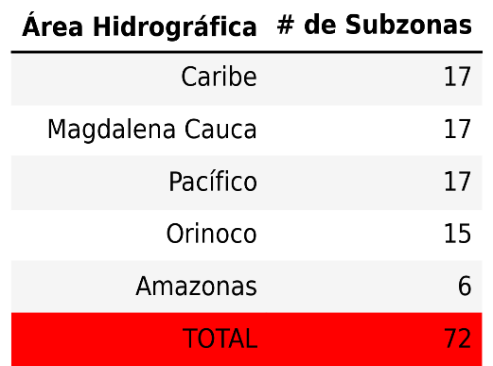
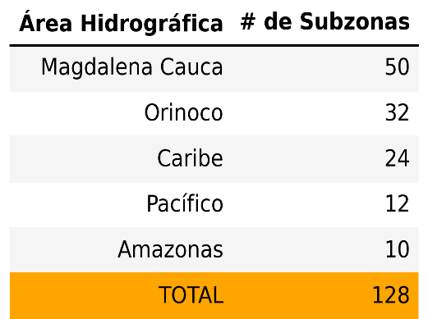
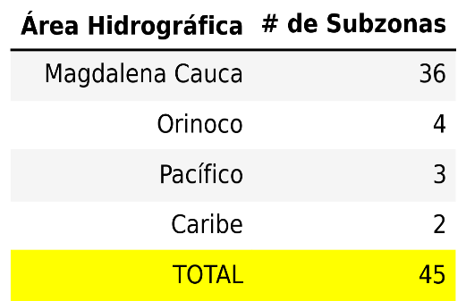

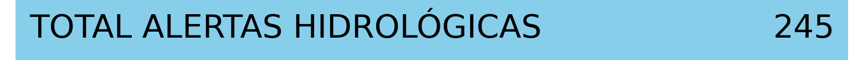

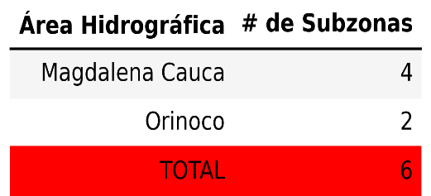
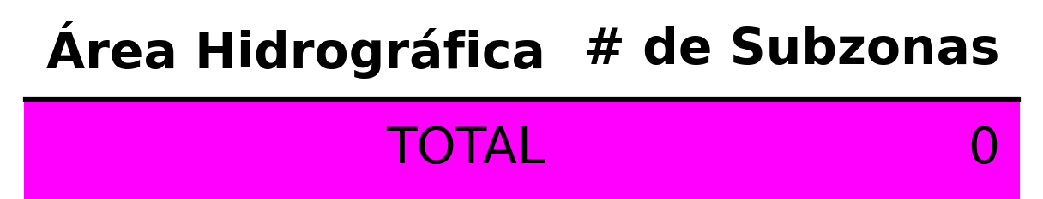




Actualización: 17 de junio de 2025 12:00 HLC
ALERTAS POR PROBABILIDAD DE CRECIENTES SÚBITAS Y/O INUNDACIONES
ALERTAS PUNTUALES POR INUNDACIONES Y/O
CRECIENTE SÚBITAS
ALERTAS PUNTUALES POR NIVELES BAJOS
Nota 1: Las alertas hidrológicas pueden ser corregidas y/o actualizadas en el futuro. No representa una certificación oficial del IDEAM.
Nota 2: Es probable que los eventos hidrológicos reportados en las alertas emitidas no se estén presentando sobre los ríos principales sino sobre sus afluentes.
Nota 3: El IDEAM le sugiere a la población ribereña estar muy atentos al comportamiento de los niveles de los ríos y atender las recomendaciones que la Unidad Nacional de Gestión del Riesgo de Desastres (UNGRD) emita para la implementación de medidas de contingencia ante posibles afectaciones por desbordamientos e inundaciones.
Nota 4: Dentro de las alertas emitidas no se contemplan aquellas asociadas a desabastecimientos. En caso de requerir información asociada a estos reportes consultar en contactenos@gestiondelriesgo.gov.co
Consulte aquí el estado de los niveles en los ríos del país: https://fews.ideam.gov.co/visorfews/nacional/estacion
http://fews.ideam.gov.co/colombia/imagenH/

Slide 18






Actualización: 17 de junio de 2025 12:00 HLC
ÁREA HIDROGRÁFICA | SE DESTACAN LAS SIGUIENTES ALERTAS ROJAS POR NIVELES ALTOS, CRECIENTES SÚBITAS, DESBORDAMIENTOS Y/O INUNDACIONES:
Caribe | Probabilidad de crecientes súbitas en la cuenca del río Quito. Especial atención en los municipios de Cantón de San Pablo, Unión Panamericana, Cértegui, Río Quito y Atrato (Chocó). Nota: Se reportó inundaciones en los corregimientos de San Isidro, La Soledad, Chiguarando, Antado La Punta y Boca De Partado en el municipio de Río Quito (Chocó) (12/06/2025). Crecientes súbitas en la cuenca del río Cabí entre otros directos al río Atrato, así como en el río Atrato en su recorrido por el municipio de Quibdó. Especial atención en los municipios de Atrato y Quibdó (Chocó). Notas: 1) Se reportó inundaciones en zona urbana y rural del municipio de Quibdó (Chocó) (13/06/2025). 2) se reportó inundaciones en los corregimientos de Doña Josefa, La Molana, Samurindó y Yuto en el municipio de Atrato (Chocó) (12/06/2025). Probabilidad de crecientes súbitas del río Murindó y sus afluentes. Especial atención en los municipios de Murindó, Vigía del Fuerte (Antioquia) y Carmen del Darién (Chocó). Notas: 1) Se reportó inundaciones en el casco Urbano del municipio de Murindó (Antioquia) (14/06/2025). 2) Se presentaron inundaciones en las veredas Turriquitadó, La Grande, Vigía De Curbaradó y Villa Nueva de Montaño del municipio de Carmen del Darién (10/06/2025). Crecientes súbitas en el río Sucio y sus afluentes. Se recomienda especial atención en las quebradas San José de Urama, El Tigre, Agualinda, La Encalichada, Cañada Seca, Desmotadora, La Antigua, La Caracol y Potreros, y los ríos Mutatá, Urumita y Herradura. Especial atención en los municipios de Nuevo Belén de Bajira, Frontino, Abriaquí, Uramita, Dabeiba, Cañasgordas, Frontino y Mutatá (Antioquia). Probabilidad de incrementos súbitos en la SZH Directos al Bajo Atrato entre río Sucio y Desembocadura al Mar Caribe. Especial atención en el municipio de Riosucio (Chocó). Probabilidad de crecientes súbitas en la cuenca del río Tanela, aportante a la cuenca baja del río Atrato, se recomienda especial atención en el municipio de Unguía (Chocó). Probabilidad de crecientes súbitas en la cuenca del río Tolo y sus afluentes, especialmente la quebrada La Carolina entre otros directos al Caribe. Especial atención a la altura de los municipios de Acandí y Capurgana (Chocó). Crecientes súbitas del río León y sus afluentes, los ríos Carepa, Chigorodó, Apartadó, Grande y Vijagual, los cuales desembocan al Golfo de Urabá. Especial atención en los municipios de Mutatá, Chigorodó, Carepa, Apartadó y Turbo (Antioquia). Probabilidad de incrementos súbitos en los niveles del río Sinú y sus afluentes en la parte alta. Probabilidad de crecientes súbitas en los afluentes de la cuenca baja del río Sinú. Se recomienda especial atención en los municipios de San Pelayo, Cereté, Montería, Lorica y San Bernardo del Viento (Córdoba).

Slide 19
Actualización: 17 de junio de 2025 12:00 HLC
ÁREA HIDROGRÁFICA | SE DESTACAN LAS SIGUIENTES ALERTAS ROJAS POR NIVELES ALTOS, CRECIENTES SÚBITAS, DESBORDAMIENTOS Y/O INUNDACIONES:
Caribe | Probabilidad de crecientes súbitas en los aportantes directos al Mar Caribe en el Golfo de Morrosquillo, especialmente en los arroyos Amansa, Guapos y El Piru. Especial atención en los municipios de San Onofre, Tolú, Coveñas, Palmito, Toluviejo, Chalán, Colosó, Morroa y Sincelejo. Nota: Inundación por obstrucción del caño Punta Seca, en zona urbana del municipio de Coveñas, Sucre (13/06/2025). Probabilidad de crecientes súbitas en el río Ranchería y sus afluentes, como arroyo Limón y los ríos Mastevan y La Yaya entre otros, especialmente en la cuenca alta. Especial atención en los municipios de Riohacha, Distracción, Fonseca, Albania, Barrancas y Hatonuevo, población de Manaure y comunidades indígenas en las estribaciones de la Sierra Nevada de Santa Marta, como La Laguna, La Peña de los Indios, Ulago, Loma del Potrero, Marocazzo y Caracolí. Notas: 1) Se reportó inundaciones en el casco urbano y zona rural del municipio de Fonseca (La Guajira) (16/06/2025). 2) Se reportó inundaciones en el casco urbano del municipio de Hatonuevo (La Guajira) (13/06/2025) 3) Se reportó desbordamiento de cuerpos de agua en el municipio de Barrancas (La Guajira) (13/06/2025). Probabilidad de crecientes súbitas en el río Algodonal y sus afluentes, especialmente en las quebradas Las Liscas, El Loro y El Carbón. Se recomienda especial atención en los municipios de Convención, Ábrego, Ocaña, Teorama Y San Calixto (Norte de Santander). Probabilidad de crecientes súbitas en la cuenca del río Tarra y sus tributarios, como la quebrada Grande. Especial atención en los municipios de Ábrego, Hacarí y El Tarra (Norte de Santander). Probabilidad de creciente súbitas en las cuencas de los ríos Suroeste y río del Oro. Especial atención en el municipio El Carmen (Norte de Santander). Probabilidad de creciente súbitas en la cuenca baja del río Catatumbo. Especial atención a la altura del corregimiento de La Gabarra – Tibú. Crecientes súbitas en los ríos Tibú, Sardinata, Nuevo Presidente y sus aportantes. Especial atención a la altura de los municipios de Villa Caro, Bucarasica, Lourdes, Sardinata y Tibú (Norte de Santander). Probabilidad de creciente súbitas en la cuenca del río Socuavo. Especial atención en el municipio de Tibú (Norte de Santander).

Slide 20
Actualización: 17 de junio de 2025 12:00 HLC
ÁREA HIDROGRÁFICA | SE DESTACAN LAS SIGUIENTES ALERTAS ROJAS POR NIVELES ALTOS, CRECIENTES SÚBITAS, DESBORDAMIENTOS Y/O INUNDACIONES:
Pacífico | Probabilidad de crecientes súbitas en el río San Juan Alto y sus afluentes, especialmente en los ríos Pureto y Muerto. Se recomienda especial atención en los municipios de Mistrató y Pueblo Rico (Risaralda), y Tadó y Istmina (Chocó). Nota: Se reportó inundación en la cabecera municipal de Itsmina (Chocó) (12/06/2025). Probabilidad de incrementos en los niveles en la parte media del río San Juan. Especial atención a la altura del municipio Medio San Juan e Istmina (Chocó). Crecientes súbitas en las cuencas de los ríos Iró, Tamaná, Condoto, entre otros aportantes a la cuenca media del río San Juan. Especial atención a la altura de los municipios San José del Palmar, Rio Iró, Condoto, Novita y Medio San Juan (Chocó). Nota: Creciente súbita del rio Tamaná, en zona urbana del municipio de Novita, Choco (13/06/2025). Probabilidad de incrementos en los niveles de las cuencas del río Cajón entre otros aportantes a la cuenca media del río San Juan. Especial atención a la altura de los municipios Nóvita y Medio San Juan. Probabilidad de incrementos en los niveles de la cuenca del río Sipí, especialmente en los ríos Taparal, San Agustín y Garrapatas, a la altura del municipio de Sipí (Chocó) y río Sanquinini, a la altura del municipio de Bolívar (Valle del Cauca). Probabilidad de incrementos en los niveles de la cuenca del río Capoma y otros directos al San Juan, tales como, el río Cucurrupí y la quebrada Fujadó al igual que sus aportantes. Probabilidad de incrementos en los niveles de la cuenca del río Munguidó. Se recomienda especial atención en la vereda Las Delicias. Probabilidad de crecientes súbitas en las cuencas de los ríos Calima y Bajo San Juan. Se recomienda especial atención a el municipio de Litoral de San Juan (Chocó) y los municipios Calima, Darién, Buenaventura y Bahía Málaga (Valle del Cauca). Probabilidad de creciente súbita en el río Dagua y sus afluentes, especialmente en el río Bitaco a la altura del municipio de La Cumbre (Valle del Cauca). Se recomienda especial atención en los municipios de Dagua, La Cumbre y Buenaventura (Valle del Cauca). Nota: 1) Se reportó inundaciones en el corregimiento Borrero Ayerbebarrio, en el municipio de Dagua (Valle del Cauca) (14/06/2025). 2) Creciente súbita del río Bitaco causando inundaciones en zona rural del municipio de La Cumbre-Valle del Cauca (14/06/2025).

Slide 21
Actualización: 17 de junio de 2025 12:00 HLC
ÁREA HIDROGRÁFICA | SE DESTACAN LAS SIGUIENTES ALERTAS ROJAS POR NIVELES ALTOS, CRECIENTES SÚBITAS, DESBORDAMIENTOS Y/O INUNDACIONES:
Pacífico | Creciente súbita en el río Anchicayá y sus afluentes, que drena sus aguas hacia el Océano Pacífico en el departamento del Valle del Cauca. Se recomienda especial atención en el municipio de Dagua y Buenaventura (Valle del Cauca). Probabilidad de crecientes súbitas en los ríos Cajambre, Mayorquín, Raposo y sus afluentes, directos al Océano Pacífico en el departamento del Valle del Cauca. Se recomienda especial atención en el municipio de Buenaventura (Valle del Cauca). Probabilidad de crecientes súbitas en los ríos Naya – Yurumanguí y sus afluentes, especialmente el río San Francisco, a la altura del municipio de López de Micay (Cauca). Probabilidad de crecientes súbitas en el río San Juan de Micay y sus afluentes, aportante directo al Océano Pacífico. Se recomienda especial atención en los municipios de Argelia, San Miguel y López de Micay (Cauca). Probabilidad de crecientes súbitas en el río Saija y sus afluentes, aportante directo al Océano Pacífico. Probabilidad de crecientes súbitas en el río Timbiquí y sus afluentes, aportante directo al Océano Pacífico. Especial atención en el municipio de Timbiquí (Cauca). Probabilidad de crecientes súbitas en el río Guapi y sus afluentes, aportante directo al Océano Pacífico. Especial atención en el municipio de Guapi (Cauca). Probabilidad de crecientes súbitas en el río Telembí y sus afluentes, especialmente el río Ispi. Se recomienda especial atención en los municipios de Roberto Payan, Barbacoas, Mallama y Tumaco (Nariño).

Slide 22
Actualización: 17 de junio de 2025 12:00 HLC
ÁREA HIDROGRÁFICA | SE DESTACAN LAS SIGUIENTES ALERTAS ROJAS POR NIVELES ALTOS, CRECIENTES SÚBITAS, DESBORDAMIENTOS Y/O INUNDACIONES:
Magdalena – Cauca | Probabilidad de crecientes súbitas en la cuenca del río Guarinó, especialmente en la quebrada San Antonio y el río Perrillo. Especial atención en el municipio de Manzanares (Caldas). Nota: Se reportó desbordamiento del río Guarinó en la vereda Balcones del río en el municipio de La Dorada (Caldas) (14/06/2025). Crecientes súbitas en la cuenca del río La Miel, especialmente en sus aportantes entre ellos el río Venus en el municipio de Nariño (Antioquia). Especial atención en los municipios de Marquetalia, Samaná, Pensilvania, Norcasia (Caldas), Argelia, Nariño y Sonsón (Antioquia). Probabilidad de crecientes súbitas en el río Nare y sus afluentes. Se recomienda estar atentos en los municipios de Guarne, El Retiro, La Ceja, Cisneros, San German, San Roque, Caracolí, Santo Domingo, Concepción, Rionegro, Santuario, Marinilla, Cocorná, Granada, San Luis, Yolombó, Puerto Nare, San Francisco, San Carlos y San Rafael (Antioquia). Nota: Niveles altos y con tendencia al ascenso en el río Negro, a la altura del municipio de Rionegro, Antioquía (14/06/2025). Probabilidad de crecientes súbitas en la cuenca del río San Bartolo, especialmente en sus aportantes de la cuenca Media-Baja, estar atentos en los ríos Vegachi y Regla, y la quebrada La Malena, entre otros. Especial atención en los municipios de Yolombó, Vegachi, Maceo y Puerto Berrio (Antioquia). Nota: Se reportó inundaciones por desbordamiento de los ríos La Cruz, El Volcán y Quebrada La Gallinera en el sector La Planta en el municipio de Vegachi (Antioquia) (14/06/2025). Probabilidad de crecientes súbitas en el río Cimitarra y sus afluentes, especial atención en los municipios de Cantagallo (Bolívar), Yondó y Remedios (Antioquia). Probabilidad de crecientes súbitas del río Negro y sus aportantes, se recomienda especial atención en los ríos Bunque, Villeta, Tobia, Negro, Contador, Guaguaqui, Moras y Las Cañas, y las quebradas Reyes, Amarilla, La Negra, La Chorrera, Agua Clara, La Papaya, Retama, Furatena y Honduras. Especial atención en los municipios de Villeta, Nimaima, Supatá, La Peña, San Francisco, Útica, La Vega, Caparrapí, Sasaima, Tobia, Guaduas, Pacho, Villagómez, Quebradanegra y Yacopí (Cundinamarca).

Slide 23
Actualización: 17 de junio de 2025 12:00 HLC
ÁREA HIDROGRÁFICA | SE DESTACAN LAS SIGUIENTES ALERTAS ROJAS POR NIVELES ALTOS, CRECIENTES SÚBITAS, DESBORDAMIENTOS Y/O INUNDACIONES:
Magdalena – Cauca | Probabilidad de crecientes súbitas en los directos al Medio Magdalena entre los ríos Negro y Carare, especialmente en los ríos Guaguaqui y Ermitaño, y el caño Loco. Se recomienda especial atención en el municipio de Puerto Boyacá (Boyacá). Crecientes súbitas en la cuenca del río Carare, especial atención a sus tributarios como el río Minero y la quebrada Guayabito. Estar atentos en los municipios de Pauna, Muzo, Otanche, Buenavista, San Pablo de Borbur, Quípama (Boyacá), así como Cimitarra y Puerto Parra (Santander). Crecientes súbitas en el río Opón y sus tributarios, especialmente en la quebrada Capote y en los ríos Cascajales, Honduras, Bermelanola y La Colorada. Especial atención a la altura de los municipios Simacota, Santa Helena, Puerto Parra y El Carmen del Chucuri (Santander). Alerta Puntual: Creciente súbita quebrada El Zanjón, generando afectaciones en la vereda El Congual del municipio de Pinchote, Santander (13/06/2025). Probabilidad de incremento en los niveles de los ríos directos al Magdalena en el Brazo Morales y sus aportantes, especialmente la quebrada Norosí en el municipio de Norosí (Bolívar). Probabilidad de crecientes súbitas en la SZH de la Quebrada el Carmen, entre otros directos al Medio Magdalena, especialmente en los caños El Cristo y Pital, y quebrada Buturama. Especial atención en el municipio de Aguachica (Cesar). Creciente súbita en el río Paila y sus afluentes (quebradas San José, Brasil, La Esperanza, Sanabria y San Marcos). Especial atención a la altura de los municipios de Zarzal y Sevilla (Valle del Cauca). Nota: aumento de los niveles del río La Paila, en el corregimiento de La Paila, municipio de Zarzal (Valle) (13/06/2025). Crecientes súbitas en el río Risaralda y sus afluentes, especialmente las quebradas Aguas Claras y Pidria, y los ríos Guática y Mapa. Especial atención a la altura del municipio de Anserma, Belalcázar, Riosucio y Viterbo (Caldas), Apía, Balboa, Belén de Umbría, La Virginia y Mistrató (Risaralda). Niveles altos del río Cauca en el tramo comprendido entre los municipios de Venencia, Anzá y Olaya, en el departamento de Antioquia. Especial atención en los municipios de Venecia (Corregimiento de Bolombolo), Anzá, Sopetrán (Centro poblado San Nicolás) y Olaya.

Slide 24
Actualización: 17 de junio de 2025 12:00 HLC
ÁREA HIDROGRÁFICA | SE DESTACAN LAS SIGUIENTES ALERTAS ROJAS POR NIVELES ALTOS, CRECIENTES SÚBITAS, DESBORDAMIENTOS Y/O INUNDACIONES:
Magdalena – Cauca | Probabilidad de crecientes súbitas en los ríos Tarazá, Man y sus afluentes, especialmente la quebrada La Pinta. Especial atención a la altura de los municipios de Tarazá, Cáceres y Caucasia (Antioquia). Nota: Inundación en el municipio de Cáceres - Antioquia, por creciente de la quebrada La Pinta Palizada (06/06/2025). Niveles altos en el rio Cauca entre los municipios de Caucasia (Antioquia) y Nechí (Antioquia). Especial atención a las comunidades ribereñas asentadas en la zona y a puntos de rompimiento histórico como Nuevo Mundo y Santillana. Crecientes súbitas en el río Medellín y sus aportantes en el Valle de Aburra. Se recomienda estar atentos en las quebradas La Presidenta, La Muñoz, La Magdalena, La Santa Elena, La Iguana, La Madera, La Loca, La Picacha, Cafetal, El Sesteadero, Doña María, Jabalona – Aguacatala, La Honda, Olivares, AltaVista y el río Medellín, especial atención en los municipios de Barbosa, Caldas, Medellín, Girardota, Sabaneta, Itagüí, Copacabana, Bello y La Estrella (Antioquia). Alerta puntual: Se reportan inundaciones en la vereda La Frisolera por la creciente de varios ríos en el municipio de Donmatías – Antioquia (13/06/2025). Probabilidad de crecientes súbitas en el río Nechí y sus aportantes en la cuenca alta, especialmente en el río Anorí. Especial atención a los municipios de Angostura, Anorí, Campamento y Yarumal (Antioquia). Nota: Se registra desbordamiento de quebradas por creciente súbita en la vía El Limón - El Roble, en el municipio de Anorí, Antioquia (09/06/2025). Niveles altos y probabilidad de crecientes súbitas en el río Nechí y sus aportantes en la cuenca baja, especialmente las quebradas La Oca – Villa Mena, Villa - Puente Villa, Juan Vara y los ríos Tiguí y El Bagre. Se recomienda especial atención en los municipios de Zaragoza, El Bagre y Nechí (Antioquia). Notas: 1) Se reportó desbordamiento del río Nechí en el sector Zona Rosa en el municipio de Zaragoza (Antioquia) (16/06/2025). 2) Se registran desbordamientos del rio Nechí a la altura del Centro Poblado de Cuturú (margen izquierdo del río), en el municipio de Caucasia, y en el municipio del Bagre (Por el margen derecho del rio), en el departamento de Antioquia (11/06/2025). Alerta puntual: Afectaciones por rompimiento del dique marginal del río Cauca en el sector Caregato a la altura de San Jacinto del Cauca (Bolívar). Se recomienda especial atención en La Región de La Mojana por transvase del caudal del río Cauca (06/05/2024).

Slide 25
Actualización: 17 de junio de 2025 12:00 HLC
ÁREA HIDROGRÁFICA | SE DESTACAN LAS SIGUIENTES ALERTAS ROJAS POR NIVELES ALTOS, CRECIENTES SÚBITAS, DESBORDAMIENTOS Y/O INUNDACIONES:
Magdalena – Cauca | Niveles altos en los sistemas de caños y ciénagas asociados al rompimiento del dique del boquete en Caregato, donde continua el ingreso de agua del río Cauca. Persisten las áreas inundadas en los municipios de Majagual, Caimito, Ayapel, Guaranda, San Benito Abad, San Marcos y Sucre. Notas: 1) Se reportó desbordamiento del caño Rabón, ramificación del río Cauca, generando inundaciones en las veredas Nueva Esperanza, El Jardín, Humo Candelaria y los corregimientos Gavaldá en el municipio de Guaranda (Sucre) (12/05/2025). 2) Declaratoria de Calamidad Pública (020) por desbordamiento e inundaciones del río Cauca en el municipio de San Benito Abad – Sucre (12/05/2025). Alerta Puntual: Se reportaron inundaciones en el corregimiento de Pueblo Nuevo del municipio de Hatillo de Loba – Bolívar, por rompimiento del dique del caño Violo (13/05/2025). Alerta Puntual: Niveles altos del río Magdalena en el municipio de Santa Ana (Magdalena). Se recomienda especial atención ante posibles afectaciones por desbordamientos e inundaciones en estos municipios y municipios aguas abajo.

Slide 26
Actualización: 17 de junio de 2025 12:00 HLC
ÁREA HIDROGRÁFICA | SE DESTACAN LAS SIGUIENTES ALERTAS ROJAS POR NIVELES ALTOS, CRECIENTES SÚBITAS, DESBORDAMIENTOS Y/O INUNDACIONES:
Orinoco | Niveles altos en la cuenca media del río Guaviare. Se recomienda especial atención a la altura del municipio San José del Guaviare (Guaviare). Notas: 1) Se reportó desbordamiento del río Guaviare, veredas El Mielon, Remolinos, Trin, Caño Ovejas, Caño Evaristo, Caño Minas, Chaparral, Caño Mitare, Puerto Alvira y Mata Bambú, en el municipio de Mapiripán (Meta) (14/06/2025). 2) Se reportó desbordamiento del río Guaviare en el municipio de Mapiripán – Meta (05/05/2025). 3) Se reporto inundación en la zona rural y cabecera municipal del El Retorno, Guaviare (06/06/2025). 4) Se reporta desbordamiento del rio Guaviare en la zona rural y cabecera municipal de San José del Guaviare (11/06/2025). Probabilidad de crecientes súbitas en las cuencas de los ríos Metica, Guamal y Humadea y sus afluentes, aportantes a la cuenca alta del río Meta. Notas: 1) Se reportó creciente súbita de los ríos Humadea y Guamal, veredas El Centro, Y San Agustín, Arenales, El Turuy y San Antonio, en el municipio de Castilla La Nueva (Meta) (14/06/2025). 2) Se reportó creciente súbita de los ríos Guamal, Humadea, Orotoy, Caño Camelias, en el municipio de Guamal (Meta) (14/06/2025). 3) Se reportó inundaciones en los municipios de Guamal y Acacías-Meta (14/06/2025). 4) Se reportó creciente súbita en la vía alterna entre los municipios de Cubarral y Guamal, Meta (09/06/2025). 5) Se reportó inundación en zona rural del municipio de Guamal, Meta (07/06/2025). Probabilidad de creciente súbita en el río Guatiquía y sus afluentes, especialmente los caños Maizaro, Grande, quebrada Salina y el río Ocoa. Se recomienda especial atención a la altura de Restrepo, Villavicencio y el municipio El Calvario (Meta). Notas: 1) Se presentó desbordamiento del río Guatiquía en la vereda La Argentina en el municipio de Villavicencio (Meta) (09/06/2025). 2) Se reportó desbordamiento del río Guatiquía en el municipio de Villavicencio (Meta) (07/06/2025). Niveles altos del río Meta entre los municipios de Puerto López (Meta) y Orocué (Casanare). Se recomienda especial atención a las comunidades ribereñas localizadas en su recorrido por los municipios de Puerto López, Cabuyaro (Meta), Villanueva, Tauramena y Orocué (Casanare). Nota: Desbordamiento del caño banderas afectando el sector caño banderas del municipio de Puerto López, Meta (06/05/2025). Niveles altos en la parte media del río Meta, entre los municipios de Orocué hasta Paz de Ariporo (Casanare). Se recomienda especial atención en los municipios de Santa Rosalía, Paz de Ariporo (Casanare) y La Primavera (Vichada). Notas: 1) Inundación en la vereda Caracaro del municipio de Orocué - Casanare por desbordamiento del río Meta (14-21/05/2025). 2) Inundación afectando varias viviendas de la cabecera municipal y zona rural del municipio de Santa Rosalía – Vichada (06/06/2025). 3) Inundación por el río Meta en las veredas El Carrao, Vuelta Mala y Puerto Esperanza del municipio La Primavera, Vichada (06/06/2025).

Slide 27
Actualización: 17 de junio de 2025 12:00 HLC
ÁREA HIDROGRÁFICA | SE DESTACAN LAS SIGUIENTES ALERTAS ROJAS POR NIVELES ALTOS, CRECIENTES SÚBITAS, DESBORDAMIENTOS Y/O INUNDACIONES:
Orinoco | Niveles altos del río Orinoco a la altura del municipio de Puerto Carreño (Vichada). Probabilidad de crecientes súbitas en los ríos Cobugón, Covaría y sus afluentes. Especial atención en el municipio de Cubará (Boyacá). Probabilidad de crecientes súbitas en el río Bojabá y sus afluentes. Se recomienda especial atención en los municipios de Cubará (Boyacá) y Saravena (Arauca). Crecientes súbitas en el río Arauca a la altura del municipio de Arauquita (Arauca) y sus afluentes como son Cusay o Ele y caño Caranal; así mismo, probabilidad de incrementos súbitos de sus aportantes, tales como, el río Banadía. Se recomienda especial atención en los municipios de Arauquita, Saravena, Fortul y el centro poblado de Puerto Nariño del municipio de Saravena, como a las demás poblaciones ribereñas al río Arauca. Niveles altos del río Arauca y probabilidad de crecientes súbitas en los aportantes al bajo Arauca a la altura del municipio de Arauca (Arauca).
Amazonas | Crecientes súbitas del río Unilla y sus afluentes. Especial atención en el municipio de Calamar (Guaviare). Nota: Se reportó desbordamiento de los ríos Unilla y Calamar en zona urbana del municipio de Calamar (Guaviare) (04/06/2025). Probabilidad de crecientes súbitas del río Itilla y sus afluentes. Especial atención a los centros poblados del municipio de Calamar (Guaviare). Niveles altos del río Vaupés en la cuenca alta y probabilidad de crecientes súbitas en sus afluentes. Se recomienda especial atención a los municipios de Miraflores y Carurú; centros poblados como la inspección Barranquillita en el municipio de Miraflores (Vaupés). Nota: 1) Se prevé continue la tendencia de ascenso en los niveles del río Vaupés a lo largo de toda la cuenca durante los próximos días. 2) Desbordamiento del rio Vaupés en la inspección Barranquillita, municipio Miraflores (Vaupés) (06/06/2025). Niveles altos del río Vaupés entre los municipios de Carurú y Mitú (Vaupés). Niveles altos en el río Putumayo y sus afluentes, entre los municipios de Puerto Asís, Puerto López y Puerto Leguizamo (Putumayo). Niveles altos en el río Putumayo y sus afluentes, entre los municipios de Puerto Leguízamo (Putumayo) y El Encanto (Amazonas).

Slide 28
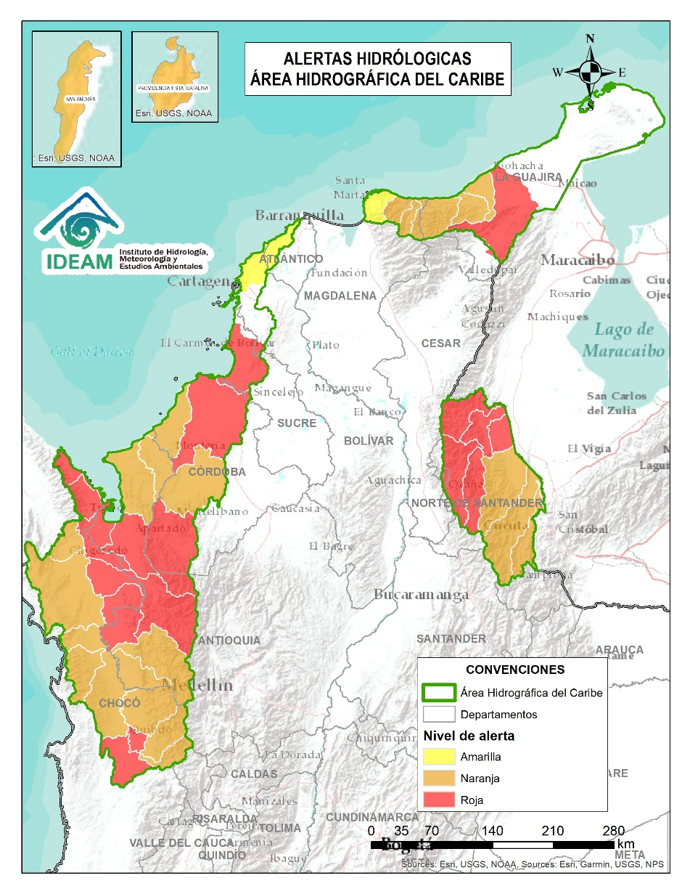

Actualización: 17 de junio de 2025 12:00 HLC
Alerta | Zona Hidrográfica | Subzona o Cuenca Hidrográfica | Descripción de la alerta hidrológica
 | Atrato - Darién | Cuenca alta del río Atrato | Probabilidad de crecientes súbitas en la cuenca alta del río Atrato y sus afluentes, se recomienda especial atención en los municipios de El Carmen de Atrato, Lloró, Bagadó, Cértegui, Quibdó y Unión Panamericana (Animas).
 | Atrato - Darién | Cuenca del río Andágueda | Probabilidad de crecientes súbitas en el río Andágueda y sus aportantes. Se recomienda especial atención en los municipios de Bagadó y Cértegui (Chocó).
 | Atrato - Darién | Cuenca del río Quito | Probabilidad de crecientes súbitas en la cuenca del río Quito. Especial atención en los municipios de Cantón de San Pablo, Unión Panamericana, Cértegui, Río Quito y Atrato (Chocó). Nota: Se reportó inundaciones en los corregimientos de San Isidro, La Soledad, Chiguarando, Antado La Punta y Boca De Partado en el municipio de Río Quito (Chocó) (12/06/2025).
 | Atrato - Darién | Cuenca del río Cabí | Crecientes súbitas en la cuenca del río Cabí entre otros directos al río Atrato, así como en el río Atrato en su recorrido por el municipio de Quibdó. Especial atención en los municipios de Atrato y Quibdó (Chocó). Notas: 1) Se reportó inundaciones en zona urbana y rural del municipio de Quibdó (Chocó) (13/06/2025). 2) se reportó inundaciones en los corregimientos de Doña Josefa, La Molana, Samurindó y Yuto en el municipio de Atrato (Chocó) (12/06/2025).
 | Atrato - Darién | Cuenca del río Bebaramá | Probabilidad de crecientes súbitas en la cuenca del río Bebaramá y otros Directos Atrato (md). Se recomienda especial atención al municipio de Media Atrato y su cabecera municipal Beté (Chocó).
 | Atrato - Darién | Cuenca media río Atrato | Probabilidad de crecientes súbitas en la SZH Directos al Atrato entre los ríos Quito y Bojayá (mi), espacialmente los ríos Beté y Tanguí, en la zona rural del municipio Medio Atrato. Se recomienda especial atención en el río Atrato a la altura de Vigía de Fuerte (Antioquia).
 | Atrato - Darién | Cuenca Media del Atrato | Probabilidad de crecientes súbitas de los afluentes directos al Atrato, entre Bebaramá y Murrí (md). Se recomienda especial atención en el municipio de Vigía del Fuerte y sus centros poblados (Antioquia).

Slide 29

Actualización: 17 de junio de 2025 12:00 HLC
Alerta | Zona Hidrográfica | Subzona o Cuenca Hidrográfica | Descripción de la alerta hidrológica
 | Atrato – Darién | Cuenca del río Murrí | Probabilidad de crecientes súbitas del río Murrí y sus afluentes, especialmente el río Ocaidó entre otros directos a la parte media del río Atrato. Se recomienda especial atención en el municipio de Urrao y Vigía del Fuerte (Antioquia).
 | Atrato - Darién | Cuenca del río Bojayá | Probabilidad de crecientes súbitas en el río Bojayá y sus afluentes. Especial atención en el municipio de Bojayá (Chocó).
 | Atrato – Darién | Cuenca del río Napipí – río Opogadó | Probabilidad de crecientes súbitas en la cuenca del río Napipí – río Opogadó y sus aportantes.
 | Atrato - Darién | Cuenca del río Murindó | Probabilidad de crecientes súbitas del río Murindó y sus afluentes. Especial atención en los municipios de Murindó, Vigía del Fuerte (Antioquia) y Carmen del Darién (Chocó). Notas: 1) Se reportó inundaciones en el casco Urbano del municipio de Murindó (Antioquia) (14/06/2025). 2)Se presentaron inundaciones en las veredas Turriquitadó, La Grande, Vigía De Curbaradó y Villa Nueva de Montaño del municipio de Carmen del Darién (10/06/2025).
 | Atrato – Darién | Cuenca del río Salaquí | Probabilidad de crecientes súbitas en la cuenca del río Salaquí y sus aportantes a la cuenca baja del río Atrato, espacialmente el río Truando en el municipio de Riosucio (Chocó).
 | Atrato – Darién | Cuenca del río Sucio | Crecientes súbitas en el río Sucio y sus afluentes. Se recomienda especial atención en las quebradas San José de Urama, El Tigre, Agualinda, La Encalichada, Cañada Seca, Desmotadora, La Antigua, La Caracol y Potreros, y los ríos Mutatá, Urumita y Herradura. Especial atención en los municipios de Nuevo Belén de Bajira, Frontino, Abriaquí, Uramita, Dabeiba, Cañasgordas, Frontino y Mutatá (Antioquia).
 | Atrato – Darién | Cuenca del río Perancho | Probabilidad de incrementos súbitos en el nivel del río Perancho y sus afluentes, especialmente en el río Domingodó, aportante a la cuenca baja del río Atrato. Especial atención en los municipios Carmen de Darién y Riosucio (Chocó).

Slide 30

Actualización: 17 de junio de 2025 12:00 HLC
Alerta | Zona Hidrográfica | Subzona o Cuenca Hidrográfica | Descripción de la alerta hidrológica
 | Atrato – Darién | Cuenca baja del río Atrato | Probabilidad de incrementos súbitos en la SZH Directos al Bajo Atrato entre río Sucio y Desembocadura al Mar Caribe. Especial atención en el municipio de Riosucio (Chocó).
 | Atrato – Darién | Cuenca del río Tanela | Probabilidad de crecientes súbitas en la cuenca del río Tanela, aportante a la cuenca baja del río Atrato, se recomienda especial atención en el municipio de Unguía (Chocó).
 | Atrato – Darién | Cuenca del río Tolo | Probabilidad de crecientes súbitas en la cuenca del río Tolo y sus afluentes, especialmente la quebrada La Carolina entre otros directos al Caribe. Especial atención a la altura de los municipios de Acandí y Capurgana (Chocó).
 | Caribe - Litoral | Cuenca del río León | Crecientes súbitas del río León y sus afluentes, los ríos Carepa, Chigorodó, Apartadó, Grande y Vijagual, los cuales desembocan al Golfo de Urabá. Especial atención en los municipios de Mutatá, Chigorodó, Carepa, Apartadó y Turbo (Antioquia).
 | Caribe - Litoral | Cuenca del río Mulatos | Probabilidad de crecientes súbitas en el río Mulatos y sus afluentes, así como otros ríos directos al Caribe. Especial atención en los municipios de Turbo y Necoclí (Antioquia).
 | Caribe - Litoral | Cuenca del río San Juan | Probabilidad de crecientes súbitas en el río San Juan y sus afluentes, especialmente la quebrada El Guadal. Especial atención en los municipios de San Pedro de Urabá, Arboletes y San Juan de Urabá (Antioquia).

Slide 31



Actualización: 17 de junio de 2025 12:00 HLC
Alerta | Zona Hidrográfica | Subzona o Cuenca Hidrográfica | Descripción de la alerta hidrológica
 | Caribe - Litoral | Cuenca del río Canalete | Probabilidad de crecientes súbitas en el río Canalete y sus afluentes, entre otros arroyos directos al Caribe. Especial atención en el municipio de Arboletes (Antioquia).
 | Sinú | Cuenca alta del río Sinú | Probabilidad de incrementos súbitos en los niveles del río Sinú y sus afluentes en la parte alta.
 | Sinú | Cuenca media del río Sinú | Niveles altos del río Sinú y sus afluentes (aguas abajo del Embalse de Urrá I). Se recomienda especial atención en los centros poblados de Tierralta y Valencia (Córdoba). Nota: Niveles altos del río Sinú afectando parte del megaproyecto Ronda del Sinú y poniendo en riesgo la zona urbana y rural del municipio de Tierralta – Córdoba (26/04/2025).
 | Sinú | Cuenca baja del río Sinú | Probabilidad de crecientes súbitas en los afluentes de la cuenca baja del río Sinú. Se recomienda especial atención en los municipios de San Pelayo, Cereté, Montería, Lorica y San Bernardo del Viento (Córdoba).
 | Caribe - Litoral | Directos al Caribe Golfo de Morrosquillo | Probabilidad de crecientes súbitas en los aportantes directos al Mar Caribe en el Golfo de Morrosquillo, especialmente en los arroyos Amansa, Guapos y El Piru. Especial atención en los municipios de San Onofre, Tolú, Coveñas, Palmito, Toluviejo, Chalán, Colosó, Morroa y Sincelejo. Nota: Inundación por obstrucción del caño Punta Seca, en zona urbana del municipio de Coveñas, Sucre (13/06/2025).
 | Caribe - Litoral | Arroyos Directos al Caribe | Probabilidad de formación de arroyos en los directos al Mar Caribe, especialmente en los municipios Cartagena de Indias (ciudad de Cartagena) y Santa Catalina (Bolívar), Luruaco, Piojó, Juan de Acosta, Tubará y Puerto Colombia (Atlántico). Estar atentos a los arroyos Tigre.

Slide 32
Actualización: 17 de junio de 2025 12:00 HLC
Alerta | Zona Hidrográfica | Subzona o Cuenca Hidrográfica | Descripción de la alerta hidrológica
 | Caribe - Guajira | Cuencas de los ríos Piedras y Manzanares | Probabilidad de crecientes súbitas en los ríos que descargan sus aguas al mar Caribe, tales como los ríos Piedras y Manzanares, así como en sus aportantes como la quebrada Tigrera. Especial atención a la ciudad de Santa Marta y al corregimiento de Minca (Magdalena).
 | Caribe - Guajira | Cuencas río Guachaca-Mendiguaca y Buritaca | Probabilidad de incrementos súbitos en los niveles de los ríos Guachaca, Mendiguaca, Buritaca y quebrada Valencia. Se recomienda especial atención en el municipio de Santa Marta (Magdalena).
 | Caribe - Guajira | Cuenca del río Don Diego | Probabilidad de incrementos súbitos en los niveles del río Don Diego.
 | Caribe - Guajira | Cuenca del río Ancho | Crecientes súbitas del río Ancho y otros directos al Caribe como el río Palomino. Se recomienda especial atención en el municipio de Dibulla (Guajira) y zona rural de la parte oriental del municipio de Santa Marta.

Slide 33
Actualización: 17 de junio de 2025 12:00 HLC
Alerta | Zona Hidrográfica | Subzona o Cuenca Hidrográfica | Descripción de la alerta hidrológica
 | Caribe - Guajira | Cuenca del río Tapias | Crecientes súbitas del río Tapias y sus afluentes como el río San Francisco, se recomienda especial atención en los municipios de Dibulla y Riohacha (Guajira).
 | Caribe - Guajira | Cuenca del río Camarones | Probabilidad de crecientes súbitas en el río Camarones y sus afluentes, se recomienda especial atención en el municipio de Riohacha (Guajira).
 | Caribe - Guajira | Cuenca del río Ranchería | Probabilidad de crecientes súbitas en el río Ranchería y sus afluentes, como arroyo Limón y los ríos Mastevan y La Yaya entre otros, especialmente en la cuenca alta. Especial atención en los municipios de Riohacha, Distracción, Fonseca, Albania, Barrancas y Hatonuevo, población de Manaure y comunidades indígenas en las estribaciones de la Sierra Nevada de Santa Marta, como La Laguna, La Peña de los Indios, Ulago, Loma del Potrero, Marocazzo y Caracolí. Notas: 1) Se reportó inundaciones en el casco urbano y zona rural del municipio de Fonseca (La Guajira) (16/06/2025). 2) Se reportó inundaciones en el casco urbano del municipio de Hatonuevo (La Guajira) (13/06/2025) 3) Se reportó desbordamiento de cuerpos de agua en el municipio de Barrancas (La Guajira) (13/06/2025).

Slide 34

Actualización: 17 de junio de 2025 12:00 HLC
Alerta | Zona Hidrográfica | Subzona o Cuenca Hidrográfica | Descripción de la alerta hidrológica
 | Catatumbo | Cuenca del río Algodonal | Probabilidad de crecientes súbitas en el río Algodonal y sus afluentes, especialmente en las quebradas Las Liscas, El Loro y El Carbón. Se recomienda especial atención en los municipios de Convención, Ábrego, Ocaña, Teorama Y San Calixto (Norte de Santander).
 | Catatumbo | Cuenca del río Tarra | Probabilidad de crecientes súbitas en la cuenca del río Tarra y sus tributarios, como la quebrada Grande. Especial atención en los municipios de Ábrego, Hacarí y El Tarra (Norte de Santander).
 | Catatumbo | Río del Suroeste y directos Río del Oro | Probabilidad de creciente súbitas en las cuencas de los ríos Suroeste y río del Oro. Especial atención en el municipio El Carmen (Norte de Santander).
 | Catatumbo | Bajo Catatumbo | Probabilidad de creciente súbitas en la cuenca baja del río Catatumbo. Especial atención a la altura del corregimiento de La Gabarra – Tibú.
 | Catatumbo | Cuencas de los ríos Nuevo Presidente, Sardinata y Tibú | Crecientes súbitas en los ríos Tibú, Sardinata, Nuevo Presidente y sus aportantes. Especial atención a la altura de los municipios de Villa Caro, Bucarasica, Lourdes, Sardinata y Tibú (Norte de Santander).
 | Catatumbo | Cuenca del río Socuavó | Probabilidad de creciente súbitas en la cuenca del río Socuavo. Especial atención en el municipio de Tibú (Norte de Santander).
 | Catatumbo | Cuenca del río Zulia | Probabilidad de crecientes súbitas en la cuenca del río Zulia y sus afluentes, especialmente para las quebradas La Ocarena, La Desplayada, Siravita y La Floresta. Especial atención en los municipios de Mutiscua, Cucutilla, Arboledas, Salazar, Gramalote, Santiago, San Cayetano, El Zulia, Cúcuta y Puerto Santander (Norte de Santander).
 | Catatumbo | Cuenca del río Pamplonita | Probabilidad de crecientes súbitas en el río Pamplonita y sus afluentes, especialmente los ríos Grita y Cucutilla. Especial atención en municipio de Pamplona y en los sectores de Aguas Claras, Puerto León y Puerto Santander en el municipio de Cúcuta. Igualmente, se recomienda estar atentos en los municipios de Herrán y Ragonvalia.

Slide 35
Actualización: 17 de junio de 2025 12:00 HLC
Alerta | Zona Hidrográfica | Subzona o Cuenca Hidrográfica | Descripción de la alerta hidrológica
 | Islas Caribe | San Andrés | Probabilidad de incrementos súbitos en los niveles de los arroyos ubicados en la isla de San Andrés, especial atención al arroyo Cove.
 | Islas Caribe | Providencia | Probabilidad de incrementos súbitos en los niveles de los arroyos ubicados en la isla de Providencia, especial atención a los arroyos San Felipe y Casa Blanca.

Slide 36
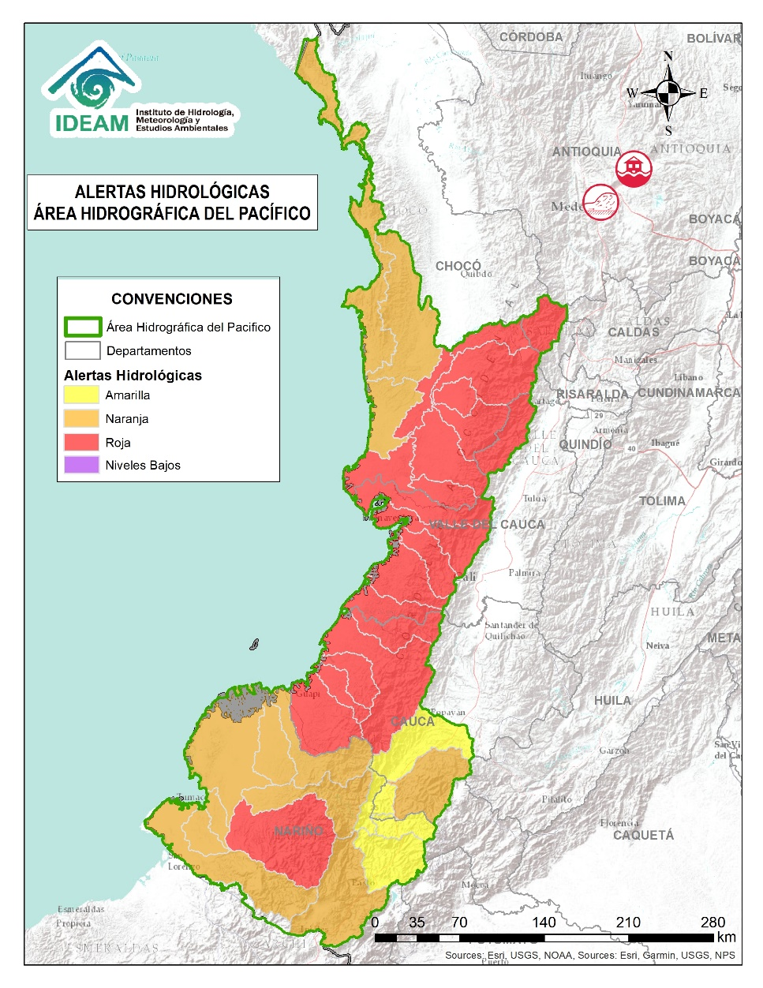


Actualización: 17 de junio de 2025 12:00 HLC
Alerta | Zona Hidrográfica | Subzona o Cuenca Hidrográfica | Descripción de la alerta hidrológica
 | Directos al Pacífico | Cuencas directas al Pacífico (Chocó) | Probabilidad de incrementos súbitos en el nivel de los ríos Valle, Jella, Chocolatal, Jurado, Piliza, Purricha, Catripe, Abaquia, y sus afluentes, entre otros directos al Océano Pacífico en el departamento de Chocó, se recomienda especial atención en los municipios de Bahía Solano y Juradó. Nota: Se reporta afectación por inundación en el municipio de Jurado afectando un centro educativo 13/06/2025
 | Baudó - Directos al Pacífico | Cuenca del río Baudó | Probabilidad de crecientes súbitas en el río Baudó y sus afluentes, especialmente los ríos Dubaza Catrú Cedro, Ancosó Cuguchó Berreberre, Pepé, Misará, Torreidó, Pavasa Siguirisua y Purricha. Se recomienda especial atención en los corregimientos de Santa María, Miacorá, Divisa, Cohecho, Chachajo, Santa Rita, La Pureza, Nauca, Almendro, Bellavista y Puerto Elacio, en los municipios de Alto, Medio y Bajo Baudó. Nota: Se reportó inundación en la cabecera municipal y poblaciones ribereñas al río Baudó y sus afluentes en el municipio de Medio Baudó, Chocó (14/06/2025).
 | Baudó - Directos al Pacífico | Cuenca del río Docampadó | Probabilidad de crecientes súbitas en el río Docampadó, Orpúa, Ijuá, Capiro, Ordó, Sivirú y sus afluentes, entre otros directos al Océano Pacífico en el departamento de Chocó. Se recomienda especial atención en los municipios de Bajo Baudó y Litoral de San Juan (Chocó).
 | San Juan | Cuenca alta del río San Juan | Probabilidad de crecientes súbitas en el río San Juan Alto y sus afluentes, especialmente en los ríos Pureto y Muerto. Se recomienda especial atención en los municipios de Mistrató y Pueblo Rico (Risaralda), y Tadó y Istmina (Chocó). Nota: Se reportó inundación en la cabecera municipal de Itsmina (Chocó) (12/06/2025).
 | San Juan | Cuenca del río Tamaná | Crecientes súbitas en las cuencas de los ríos Iró, Tamaná, Condoto, entre otros aportantes a la cuenca media del río San Juan. Especial atención a la altura de los municipios San José del Palmar, Rio Iró, Condoto, Novita y Medio San Juan (Chocó). Nota: Creciente súbita del rio Tamaná, en zona urbana del municipio de Novita, Choco (13/06/2025).

Slide 37
Actualización: 17 de junio de 2025 12:00 HLC
Alerta | Zona Hidrográfica | Subzona o Cuenca Hidrográfica | Descripción de la alerta hidrológica
 | San Juan | Cuenca del río Cajón | Probabilidad de incrementos en los niveles de las cuencas del río Cajón entre otros aportantes a la cuenca media del río San Juan. Especial atención a la altura de los municipios Nóvita y Medio San Juan.
 | San Juan | Cuenca del río Sipí | Probabilidad de incrementos en los niveles de la cuenca del río Sipí, especialmente en los ríos Taparal, San Agustín y Garrapatas, a la altura del municipio de Sipí (Chocó) y río Sanquinini, a la altura del municipio de Bolívar (Valle del Cauca). Nota: Se reportó inundaciones en el corregimiento El Balsal en el municipio de Versalles (Valle del Cauca) (14/06/2025).
 | San Juan | Cuenca media del río San Juan | Probabilidad de incrementos en los niveles en la parte media del río San Juan. Especial atención a la altura del municipio Medio San Juan e Istmina (Chocó).
 | San Juan | Cuenca del río Capoma | Probabilidad de incrementos en los niveles de la cuenca del río Capoma y otros directos al San Juan, tales como, el río Cucurrupí y la quebrada Fujadó al igual que sus aportantes.
 | San Juan | Cuenca del río Munguidó | Probabilidad de incrementos en los niveles de la cuenca del río Munguidó. Se recomienda especial atención en la vereda Las Delicias.
 | San Juan | Ríos Calima y Bajo San Juan | Probabilidad de crecientes súbitas en las cuencas de los ríos Calima y Bajo San Juan. Se recomienda especial atención a el municipio de Litoral de San Juan (Chocó) y los municipios Calima, Darién, Buenaventura y Bahía Málaga (Valle del Cauca).

Slide 38
Actualización: 17 de junio de 2025 12:00 HLC
Alerta | Zona Hidrográfica | Subzona o Cuenca Hidrográfica | Descripción de la alerta hidrológica
 | Tapaje – Dagua – Directos | Cuenca del río Dagua | Probabilidad de creciente súbita en el río Dagua y sus afluentes, especialmente en el río Bitaco a la altura del municipio de La Cumbre (Valle del Cauca). Se recomienda especial atención en los municipios de Dagua, La Cumbre y Buenaventura (Valle del Cauca). Nota: 1) Se reportó inundaciones en el corregimiento Borrero Ayerbebarrio, en el municipio de Dagua (Valle del Cauca) (14/06/2025). 2) Creciente súbita del río Bitaco causando inundaciones en zona rural del municipio de La Cumbre-Valle del Cauca (14/06/2025).
 | Tapaje – Dagua – Directos | Cuenca del río Anchicayá | Creciente súbita en el río Anchicayá y sus afluentes, que drena sus aguas hacia el Océano Pacífico en el departamento del Valle del Cauca. Se recomienda especial atención en el municipio de Dagua y Buenaventura (Valle del Cauca).
 | Tapaje – Dagua – Directos | Cuencas de los ríos Cajambre, Mayorquín y Raposo | Probabilidad de crecientes súbitas en los ríos Cajambre, Mayorquín, Raposo y sus afluentes, directos al Océano Pacífico en el departamento del Valle del Cauca. Se recomienda especial atención en el municipio de Buenaventura (Valle del Cauca).
 | Tapaje – Dagua – Directos | Cuenca del río Naya – Yurumanguí | Probabilidad de crecientes súbitas en los ríos Naya – Yurumanguí y sus afluentes, especialmente el río San Francisco, a la altura del municipio de López de Micay (Cauca).
 | Tapaje – Dagua – Directos | Cuenca del río San Juan de Micay | Probabilidad de crecientes súbitas en el río San Juan de Micay y sus afluentes, aportante directo al Océano Pacífico. Se recomienda especial atención en los municipios de Argelia, San Miguel y López de Micay (Cauca).
 | Tapaje – Dagua – Directos | Cuenca del río Saija | Probabilidad de crecientes súbitas en el río Saija y sus afluentes, aportante directo al Océano Pacífico.

Slide 39
Actualización: 17 de junio de 2025 12:00 HLC
Alerta | Zona Hidrográfica | Subzona o Cuenca Hidrográfica | Descripción de la alerta hidrológica
 | Tapaje – Dagua – Directos | Cuenca del río Timbiquí | Probabilidad de crecientes súbitas en el río Timbiquí y sus afluentes, aportante directo al Océano Pacífico. Especial atención en el municipio de Timbiquí (Cauca).
 | Tapaje – Dagua – Directos | Cuenca del río Guapi | Probabilidad de crecientes súbitas en el río Guapi y sus afluentes, aportante directo al Océano Pacífico. Especial atención en el municipio de Guapi (Cauca).
 | Tapaje – Dagua – Directos | Cuenca del río Iscuandé | Probabilidad de crecientes súbitas en el río Iscuandé y sus afluentes, aportante directo al Océano Pacífico. Especial atención en el municipio de Santa Bárbara Iscuandé (Nariño).
 | Tapaje – Dagua – Directos | Cuenca del río Tapaje | Probabilidad de crecientes súbitas en el río Tapaje y sus afluentes, el cual drena sus aguas al Océano Pacífico en el departamento de Nariño.

Slide 40
Actualización: 17 de junio de 2025 12:00 HLC
Alerta | Zona Hidrográfica | Subzona o Cuenca Hidrográfica | Descripción de la alerta hidrológica
 | Patía | Cuenca alta del río Patía | Probabilidad de crecientes súbitas en el Alto Patía y sus afluentes, particularmente en los ríos Timbío, Quilcacé y Guabas, y las quebradas Sachamates, San Gandinga, Las Tallas y El Águila. Se recomienda especial atención en los municipios de El Tambo, Patía, Mercaderes y Balboa (Cauca), y Leiva (Nariño).
 | Patía | Cuenca del río San Jorge | Probabilidad de crecientes súbitas en el río San Jorge y sus afluentes, especialmente en los ríos San Pedro, Mazamorras y Pancitará, y las quebradas San Gandinga, Salinas, Cascadas y Buenavista. Especial atención en los municipios de Almaguer, Sucre, Mercaderes y Bolívar, La Sierra, San Sebastián y La Vega (Cauca).
 | Patía | Cuenca del río Mayo | Probabilidad de incremento en los niveles del río Mayo, aportante al alto Patía al nororiente del departamento de Nariño. Especial atención en el municipio de San Pablo (Nariño).
 | Patía | Cuenca río Juanambú | Probabilidad de crecientes súbitas en el río Juanambú y sus afluentes (aportantes al Alto Patía - Nariño), especialmente el río Pasto y la quebrada El Royo. Se recomienda especial atención en los municipios de Pasto, San Bernardo y Chachagüi (Nariño).
 | Patía | Cuenca del río Guáitara | Probabilidad de crecientes súbitas en el río Guáitara y sus aportantes, especialmente la quebrada Molinocayo. Especial atención en los municipios de Santacruz, Yacuanquer y El Tambo (Nariño).

Slide 41
Actualización: 17 de junio de 2025 12:00 HLC
Alerta | Zona Hidrográfica | Subzona o Cuenca Hidrográfica | Descripción de la alerta hidrológica
 | Patía | Cuenca media del río Patía | Probabilidad de incrementos en los niveles en la cuenca media del río Patía y sus afluentes. Especial atención en los municipios de Cumbitara, El Charco, El Rosario, Leiva, Los Andes (Sotomayor), Magüí (Payán), Policarpa (Nariño).
 | Patía | Cuenca del río Telembí | Probabilidad de crecientes súbitas en el río Telembí y sus afluentes, especialmente el río Ispi. Se recomienda especial atención en los municipios de Roberto Payan, Barbacoas, Mallama y Tumaco (Nariño).
 | Patía | Cuenca baja del río Patía | Probabilidad de crecientes súbitas en el nivel de la parte baja del río Patía y sus afluentes, el cual descarga sus aguas al océano Pacífico en el departamento de Nariño. Se recomienda especial atención en los municipios de Magüí (Payán), Roberto Payán, Francisco Pizarro, La Tola, Olaya Herrera y Mosquera (Nariño).
 | Mira | Cuenca del río Chagüi | Probabilidad de crecientes súbitas en la cuenca del río Chagüi y sus afluentes. Se recomienda especial atención en el municipio de Tumaco (Nariño).
 | Mira | Cuenca del río Rosario | Probabilidad de crecientes súbitas en la cuenca del río Rosario y sus afluentes. Se recomienda especial atención en el municipio de Tumaco (Nariño).
 | Mira | Cuenca del río Mira | Probabilidad de crecientes súbitas en el río Mira y sus afluentes, tales como, los ríos Guiza, San Juan y Chagüi. Se recomienda especial atención a la altura de los municipios de Barbacoas, Ricaurte y Tumaco (Nariño).

Slide 42
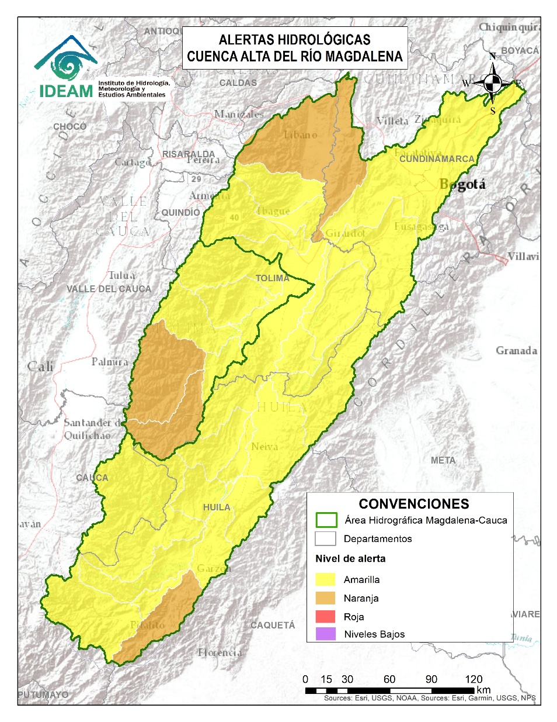

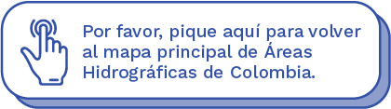
Actualización: 17 de junio de 2025 12:00 HLC
Alerta | Zona Hidrográfica | Subzona o Cuenca Hidrográfica | Descripción de la alerta hidrológica
 | Alto Magdalena | Cuenca alta del río Magdalena | Probabilidad de crecientes en el Alto Magdalena y sus aportantes, especialmente en las quebradas Cabuyal, La Burrera, Camberos, Agua Blanca, Los Andes, La Cascajosa, La Fría, La Quebradona, Calamolos y La Chorrera, y en los ríos Guachicos y Guarapas. Especial atención en los municipios de San Agustín, Isnos, Palestina y Pitalito (Huila).
 | Alto Magdalena | Cuenca del río Suaza | Probabilidad de crecientes súbitas en el río Suaza y sus aportantes, especialmente el río Suárez y las quebradas La Atoguache, La Trujilla, La Danta, Mantagua, La Neme, La Calle, La correntosa y La Suspiro. Especial atención en los municipios de Acevedo, Suaza, Altamira y Guadalupe (Huila). Nota: Se reportó desbordamiento de quebrada en el corregimiento de San Isidro, en el municipio de Acevedo (Huila) (14/06/2025).
 | Alto Magdalena | Cuenca del río Timaná | Probabilidad de crecientes súbitas del río Magdalena y probabilidad de crecientes súbitas del río Timaná entre otros directos al Magdalena y sus aportantes, como las quebradas La Hondura y Holguín. Se recomienda estar atentos a la altura de los municipios de Timaná, Altamira y Elías (Huila).
 | Alto Magdalena | Ríos Directos Magdalena (mi) | Probabilidad de crecientes súbitas en las SZH ríos directos al Magdalena (mi). Especial atención en las quebradas El Guayabo, Lagunilla y Tarqui. Se recomienda, estar atentos en los municipios de Saladoblanco, Oporapa, Tarquí, El Pital y Agrado (Huila). Nota: Se reportó inundación en la zona urbana del municipio de Oporapa, Huila (14/06/2025).
 | Alto Magdalena | Ríos Directos Magdalena (md) | Probabilidad de crecientes súbitas en las SZH ríos directos al Magdalena (md). Especial atención en los municipios de Gigante y Garzón (Huila).
 | Alto Magdalena | Cuenca del río Páez | Probabilidad de crecientes súbitas en el río Páez y sus aportantes los ríos Simbola, Ullucos, Negro y especialmente en el río La Plata y sus afluentes: el río Aguacatal y las quebradas Azafranal, Azafranalen, Azufrada, Barbillas, Casablanca, Cuchayaco, Cuchayaco, El Perico, El Salado, La Azufrada, Las Parras, Segoviana y Zapatero. Se recomienda especial atención en los municipios de Inzá, Belalcázar, La Plata, Nátaga, Paicol y Tesalia (Huila).

Slide 43
Actualización: 17 de junio de 2025 12:00 HLC
Alerta | Zona Hidrográfica | Subzona o Cuenca Hidrográfica | Descripción de la alerta hidrológica
 | Alto Magdalena | Cuenca de los ríos Yaguará e Iquira | Probabilidad de crecientes súbitas en las cuencas de los ríos Yaguará, Iquira y sus afluentes, entre otros aportantes al Alto Magdalena. Especial atención en los municipios de Yaguará e Iquira (Huila).
 | Alto Magdalena | Cuenca del río Neiva | Probabilidad de crecientes súbitas en las cuencas de los ríos Neiva y sus afluentes, especialmente las quebradas La Perdiz, Las Tapias y el río Frío. Especial atención en el municipio de Algeciras y Campoalegre (Huila).
 | Alto Magdalena | Cuenca del río Juncal | Probabilidad de crecientes súbitas en la cuenca del río Juncal y otros ríos directos al Magdalena. Especial atención en los municipios de Palermo y Neiva (Huila).
 | Alto Magdalena | Cuenca del río Baché | Probabilidad de crecientes súbitas en el río Baché y sus afluentes. Especial atención las quebradas San Miguel, El Oso, El Carmen y El Chuco en el municipio de Santa Maria (Huila).
 | Alto Magdalena | Cuenca del río Fortalecillas | Probabilidad de crecientes súbitas en el río Fortalecillas y aportantes, se recomienda especial atención en los ríos Villavieja, Ceibas y Motilón, y la quebrada El Venado . Especial atención en los municipios de Rivera, Neiva y Villavieja (Huila).

Slide 44
Actualización: 17 de junio de 2025 12:00 HLC
Alerta | Zona Hidrográfica | Subzona o Cuenca Hidrográfica | Descripción de la alerta hidrológica
 | Alto Magdalena | Cuenca del río Aipe - Chenche | Probabilidad de crecientes súbitas en los ríos Aipe, Chenche y sus afluentes. Especial atención en los municipios Aipe (Huila) y Natagaima (Tolima).
 | Alto Magdalena | Cuenca del río Cabrera | Probabilidad de creciente súbita en el río Cabrera y sus afluentes como el río Ambica, especial atención en el municipio Colombia (Huila). Nota: Se registra creciente súbita del rio Ambica a la altura de la vereda Santa Barbara, del municipio de Colombia, Huila (11/06/2025).
 | Alto Magdalena | Directos al Magdalena entre Cabrera y Sumapaz | Probabilidad de incrementos moderados en el nivel de los ríos directos al Magdalena entre Cabrera y Sumapaz.
 | Alto Magdalena | Cuenca del río Prado | Probabilidad de crecientes súbitas en los ríos Prado, Cuinde y Negro, afluentes al embalse de Prado, especial atención en los municipios de Cunday, Villarrica y Prado (Tolima).

Slide 45

Actualización: 17 de junio de 2025 12:00 HLC
Alerta | Zona Hidrográfica | Subzona o Cuenca Hidrográfica | Descripción de la alerta hidrológica
 | Saldaña | Cuenca Alta del río Saldaña | Probabilidad de crecientes súbitas en la cuenca Alta del río Saldaña y sus afluentes como son el río Anamichú y Cambrín, especial atención en el municipio de Rioblanco en el departamento del Tolima.
 | Saldaña | Cuenca del río Atá | Probabilidad de crecientes súbitas en la cuenca del río Atá, aportante al Alto Saldaña en el departamento del Tolima.
 | Saldaña | Cuenca media del río Saldaña | Probabilidad de crecientes súbitas en la cuenca media del río Saldaña. Especial atención en el municipio de Ataco, en el departamento del Tolima.
 | Saldaña | Cuenca del río Amoyá | Probabilidad de crecientes súbitas en la cuenca del río Amoyá y sus aportantes en el departamento del Tolima. Especial atención al municipio de Chaparral.
 | Saldaña | Cuencas de los ríos Tetuán y Ortega | Probabilidad de crecientes súbitas en las cuencas de los ríos Tetuán y Ortega en el departamento del Tolima. Se recomienda especial atención en la zona urbana del dicho municipio de Ortega y Chaparral.
 | Saldaña | Cuenca del río Cucuana | Probabilidad de crecientes súbitas en el río Cucuana y sus afluentes. Especial atención en los municipios de Roncesvalles, Rovira y San Luis, en el departamento del Tolima.
 | Saldaña | Cuenca baja del río Saldaña | Probabilidad de crecientes súbitas en la cuenca baja del río Saldaña. Especial atención en el municipio de Saldaña en el departamento del Tolima.
 | Alto Magdalena | Cuenca del río Luisa | Probabilidad de incrementos moderados en los niveles del río Luisa y sus afluentes, directos al Alto Magdalena. Especial atención a la altura de los municipios de Valle de San Juan y Róvira (Tolima).

Slide 46
Actualización: 17 de junio de 2025 12:00 HLC
Alerta | Zona Hidrográfica | Subzona o Cuenca Hidrográfica | Descripción de la alerta hidrológica
 | Alto Magdalena | Cuenca del río Sumapaz | Probabilidad de crecientes súbitas en el río Sumapaz, se prevé igual condición en sus afluentes tales como los ríos Cuja, Subía, Pague y las quebradas La Arenosa, La Lejía y Sabaneta. Se recomienda especial atención en los municipios de Ricaurte, Cabrera, Pandi, Melgar, Arbeláez, Silvania y Nilo (Cundinamarca) y Carmen de Apicalá (Tolima).
 | Alto Magdalena | Cuenca del río Coello | Probabilidad de crecientes súbitas en el río Coello y sus tributarios, especialmente el río Combeima. Se recomienda especial atención en la ciudad de Ibagué. Nota: Se reporta desbordamiento de la quebrada Bellavista en centro poblado de Villa Restrepo, Ibagué – Tolima (12/06/2025).
 | Alto Magdalena | Cuenca del río Opía | Probabilidad de crecientes súbitas en el río Opía y sus afluentes, especial atención en los municipios de Piedras (Tolima) y Nariño (Cundinamarca).
 | Alto Magdalena | Cuenca Alta del río Bogotá | Crecientes súbitas en la cuenca alta del río Bogotá y sus afluentes. Especial atención en los municipios de Villapinzón, Chocontá, Suesca, Sesquilé, Gachancipá, Zipaquirá y Tocancipá (Cundinamarca).
 | Alto Magdalena | Cuenca Baja del río Bogotá | Niveles altos en la cuenca baja del río Bogotá y probabilidad de crecientes súbitas en sus aportantes, tales como, los ríos Apulo y Lindo, y las quebradas La Pilama, San Juan y Cachimbula. Especial atención en municipios de La Mesa, Anapoima, Apulo, Agua de Dios, Tocaima, Viotá y Girardot (Cundinamarca).

Slide 47
Actualización: 17 de junio de 2025 12:00 HLC
Alerta | Zona Hidrográfica | Subzona o Cuenca Hidrográfica | Descripción de la alerta hidrológica
 | Alto Magdalena | Cuenca del río Totare | Probabilidad de creciente súbita en el río Totare y probabilidad de incrementos moderados en los niveles sus afluentes, especial atención en los municipios de Anzoátegui, Alvarado y la ciudad de Ibagué.
 | Alto Magdalena | Cuenca del río Lagunilla | Probabilidad de crecientes súbitas en los ríos Lagunilla, Sabandija, Recio y Azufrado, afluentes del alto Magdalena. Se recomienda especial atención en los municipios de Villahermosa, Ambalema, Murillo, Líbano, Lérida, Armero y Venadillo (Tolima). Nota: Inundaciones por anegamiento en el barrio La Balastrera del municipio de Armero Guayabal, Tolima (13/06/3035).
 | Alto Magdalena | Cuenca del río Seco y otros directos al Magdalena | Probabilidad de incrementos moderados en el nivel del río Seco entre otros directos al Magdalena en este sector. Se recomienda especial atención en los municipios de Jerusalén y San Juan de Rioseco (Cundinamarca).

Slide 48
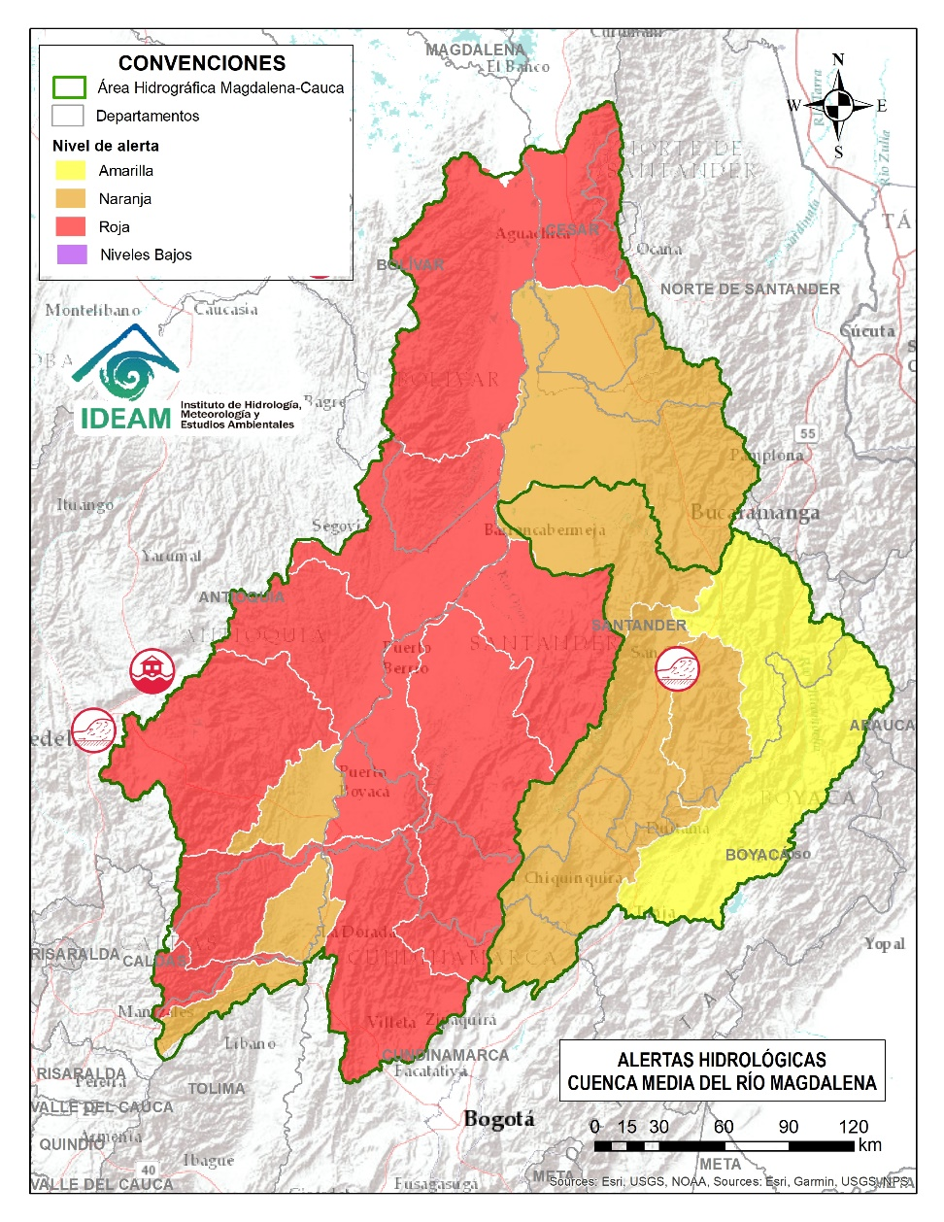
Actualización: 17 de junio de 2025 12:00 HLC
Alerta | Zona Hidrográfica | Subzona o Cuenca Hidrográfica | Descripción de la alerta hidrológica
 | Medio Magdalena | Río Magdalena | Niveles altos del río Magdalena en el tramo entre La Dorada (Caldas) y Puerto Salgar (Cundinamarca). Se recomienda estar atentos en las comunidades aledañas a la ribera del río ante posibles afectaciones por desbordamientos e inundaciones.
 | Medio Magdalena | Río Magdalena | Niveles altos del río Magdalena en el tramo entre los municipios de Puerto Boyacá (Boyacá), Puerto Nare y Puerto Berrio (Antioquia). Se recomienda estar atentos en las comunidades aledañas a la ribera del río ante posibles afectaciones por desbordamientos e inundaciones.
 | Medio Magdalena | Medio Magdalena | Niveles altos en el río Magdalena entre los municipios Puerto Berrio (Antioquia), Barrancabermeja y Puerto Wilches (Santander) y San Pablo (Bolívar). Se recomienda estar atentos a los centros poblados y viviendas que se encuentran ribereños al río de dichos municipios, cómo aguas abajo, ante posibles afectaciones por desbordamientos e inundaciones.

Slide 49
Actualización: 17 de junio de 2025 12:00 HLC
Alerta | Zona Hidrográfica | Subzona o Cuenca Hidrográfica | Descripción de la alerta hidrológica
 | Medio Magdalena | Cuenca del río Gualí | Crecientes súbitas en el río Gualí y sus afluentes, especialmente en el río San Juan. Especial atención en los municipios de Fresno (Tolima), Mariquita (Tolima), Pensilvania (Caldas), Casablanca (Tolima) y Samaná (Caldas).
 | Medio Magdalena | Cuenca del río Guarinó | Probabilidad de crecientes súbitas en la cuenca del río Guarinó, especialmente en la quebrada San Antonio y el río Perrillo. Especial atención en el municipio de Manzanares (Caldas). Nota: Se reportó desbordamiento del río Guarinó en la vereda Balcones del río en el municipio de La Dorada (Caldas) (14/06/2025).
 | Medio Magdalena | Directos al Medio Magdalena entre los ríos Guarinó y La Miel | Probabilidad de crecientes súbitas en los directos al Medio Magdalena entre los ríos Guarinó y La Miel, se recomienda especial atención en el municipio de La Dorada (Caldas).
 | Medio Magdalena | Cuenca del río La Miel (Samaná) | Crecientes súbitas en la cuenca del río La Miel, especialmente en sus aportantes entre ellos el río Venus en el municipio de Nariño (Antioquia). Especial atención en los municipios de Marquetalia, Samaná, Pensilvania, Norcasia (Caldas), Argelia, Nariño y Sonsón (Antioquia).
 | Medio Magdalena | Cuenca de los directos al Magdalena entre La Miel y Nare | Probabilidad de crecientes súbitas en los aportantes directos al Medio Magdalena entre los ríos La Miel y Nare, especialmente en el río Claro (Cocorná Sur). Especial atención a la altura de los municipios de Sonsón, Puerto Triunfo, Puerto Nare y San Francisco (Antioquia).

Slide 50
Actualización: 17 de junio de 2025 12:00 HLC
Alerta | Zona Hidrográfica | Subzona o Cuenca Hidrográfica | Descripción de la alerta hidrológica
 | Medio Magdalena | Cuenca del río Nare | Probabilidad de crecientes súbitas en el río Nare y sus afluentes, especialmente en los ríos Samaná, Guatapé, Nus, Negro, Pantanillo y las quebradas Iraka (Natalia), San Roque, La Pereira, La Grande, Marinilla, El Arenal, La Cuba, La Mosca, Santa Gertrudis, Guayabal, La Chorrera, La Trinidad, Guayabal, La Ocho, La Paisanita, La Aguada, La Cristalina, Bodegas, Tenería y La Reina. Se recomienda estar atentos en los municipios de Guarne, El Retiro, La Ceja, Cisneros, San German, San Roque, Caracolí, Santo Domingo, Concepción, Rionegro, Santuario, Marinilla, Cocorná, Granada, San Luis, Yolombó, Puerto Nare, San Francisco, San Carlos y San Rafael (Antioquia). Nota: Niveles altos y con tendencia al ascenso en el río Negro, a la altura del municipio de Rionegro, Antioquía (14/06/2025).
 | Medio Magdalena | Cuenca del río San Bartolo | Probabilidad de crecientes súbitas en la cuenca del río San Bartolo, especialmente en sus aportantes de la cuenca Media-Baja, estar atentos en los ríos Vegachi y Regla, y la quebrada La Malena, entre otros. Especial atención en los municipios de Yolombó, Vegachi, Maceo y Puerto Berrio (Antioquia). Nota: Se reportó inundaciones por desbordamiento de los ríos La Cruz, El Volcán y Quebrada La Gallinera en el sector La Planta en el municipio de Vegachi (Antioquia) (14/06/2025).
 | Medio Magdalena | Cuenca del río Cimitarra | Probabilidad de crecientes súbitas en el río Cimitarra y sus afluentes, especial atención en los municipios de Cantagallo (Bolívar), Yondó y Remedios (Antioquia).
 | Medio Magdalena | Directos al medio Magdalena entre los ríos Seco y Negro (md) | Probabilidad de crecientes súbitas en los aportantes directos al Medio Magdalena entre los ríos Seco y Negro. Especial atención en el municipio de Puerto Salgar (Cundinamarca).

Slide 51
Actualización: 17 de junio de 2025 12:00 HLC
Alerta | Zona Hidrográfica | Subzona o Cuenca Hidrográfica | Descripción de la alerta hidrológica
 | Medio Magdalena | Cuenca del río Negro | Probabilidad de crecientes súbitas del río Negro y sus aportantes, se recomienda especial atención en los ríos Bunque, Villeta, Tobia, Negro, Contador, Guaguaqui, Moras y Las Cañas, y las quebradas Reyes, Amarilla, La Negra, La Chorrera, Agua Clara, La Papaya, Retama, Furatena y Honduras. Especial atención en los municipios de Villeta, Nimaima, Supatá, La Peña, San Francisco, Útica, La Vega, Caparrapí, Sasaima, Tobia, Guaduas, Pacho, Villagómez, Quebradanegra y Yacopí (Cundinamarca).
 | Medio Magdalena | Directos al Magdalena Medio entre ríos Negro y Carare | Probabilidad de crecientes súbitas en los directos al Medio Magdalena entre los ríos Negro y Carare, especialmente en los ríos Guaguaqui y Ermitaño, y el caño Loco. Se recomienda especial atención en el municipio de Puerto Boyacá (Boyacá).
 | Medio Magdalena | Cuenca del río Carare (Minero) | Crecientes súbitas en la cuenca del río Carare, especial atención a sus tributarios como el río Minero y la quebrada Guayabito. Estar atentos en los municipios de Pauna, Muzo, Otanche, Buenavista, San Pablo de Borbur, Quípama (Boyacá), así como Cimitarra y Puerto Parra (Santander).
 | Medio Magdalena | Cuenca del río Opón | Crecientes súbitas en el río Opón y sus tributarios, especialmente en la quebrada Capote y en los ríos Cascajales, Honduras, Bermelanola y La Colorada. Especial atención a la altura de los municipios Simacota, Santa Helena, Puerto Parra y El Carmen del Chucuri (Santander).

Slide 52
Actualización: 17 de junio de 2025 12:00 HLC
Alerta | Zona Hidrográfica | Subzona o Cuenca Hidrográfica | Descripción de la alerta hidrológica
 | Sogamoso | Cuenca del río Suárez | Probabilidad de crecientes súbitas en el río Suárez y sus afluentes, especialmente en los ríos Cane, Moniquirá, Jupal, Cedaba y las quebradas La Honda, Favitera, La Negra y La Paramera. Se recomienda especial atención a la altura de los municipios de Ubaté, Fúquene (Cundinamarca), Chiquinquirá, Saboya, Chitaraque, Arcabuco, Villa de Leyva, Guachantivá, Saboyá, Santa Sofía, Moniquirá (Boyacá), Barbosa, Puente Nacional, Guadalupe, Oiba, Suata, Güepsa, San Benito, Simacota, Socorro, Palmar, Cabrera, Galán y Villanueva (Santander).
 | Sogamoso | Cuenca del río Fonce | Alerta Puntual: Creciente súbita quebrada El Zanjón, generando afectaciones en la vereda El Congual del municipio de Pinchote, Santander (13/06/2025).
 | Sogamoso | Cuenca del río Fonce | Probabilidad de crecientes súbitas en el río Fonce y sus afluentes, especialmente las quebradas Curití, Pozo Azul, Las Américas y río Mogoticos. Se recomienda especial atención a la altura de los municipios de Mogotes, Charalá, San Gil, Curití y Páramo (Santander).
 | Sogamoso | Cuenca del río Chicamocha | Probabilidad de crecientes súbitas en el río Chicamocha y sus aportantes, especialmente en las quebradas Chiticuy, La Aroma, Nevado, Bajira, Siberia, Guanare y La Leona, y en los ríos Tuta, Sotaquirá, Surba, Minas y Salguera. Se recomienda especial atención a la altura de los municipios de Paipa, Duitama, Nobsa, Tunja, Tibasosa, Sogamoso, Tópaga, Corrales, Betéitiva, Paz de Río, Chiscas, Corrales, Busbanza y Belén (Boyacá), así como en la cuenca baja en los municipios de Guaca, San Andrés, Cerrito, Capitanejo y Onzaga (Santander).

Slide 53

Actualización: 17 de junio de 2025 12:00 HLC
Alerta | Zona Hidrográfica | Subzona o Cuenca Hidrográfica | Descripción de la alerta hidrológica
 | Sogamoso | Cuenca del río Sogamoso | Probabilidad de crecientes súbitas en el río Sogamoso y sus afluentes. Estar atentos a la altura de los municipios Piedecuesta, Los Santos, Girón y Zapatoca.
 | Medio Magdalena | Cuenca del río Lebrija | Probabilidad de crecientes súbitas en el río Lebrija y sus aportantes, especialmente en las quebradas Zapamanga, Agua Blanca, Españolita, La Iglesia, Vega de Oro, Chirrerón, El Caraño, La Raya, La Lejía, San Alberto, El Palo y La Cascajera, y los ríos Frío, Hato, Cáchira, Río de Oro, Charta, Florida Blanca, San Pablo y El Playón. Especial atención en los municipios de Cáchira, La Esperanza (Norte de Santander), Floridablanca, Piedecuesta, Girón, Rionegro, Bucaramanga, Sabana de Torres y Puerto Wilches (Santander). Nota: Se reporta creciente súbita del río Cáchira en el municipio de Rio Negro – Santander (10/06/2025).
 | Medio Magdalena | Directos al Magdalena (Brazo Morales) | Probabilidad de incremento en los niveles de los ríos directos al Magdalena en el Brazo Morales y sus aportantes, especialmente la quebrada Norosí en el municipio de Norosí (Bolívar).
 | Medio Magdalena | Quebrada El Carmen | Probabilidad de crecientes súbitas en la SZH de la Quebrada el Carmen, entre otros directos al Medio Magdalena, especialmente en los caños El Cristo y Pital, y quebrada Buturama. Especial atención en el municipio de Aguachica (Cesar).

Slide 54


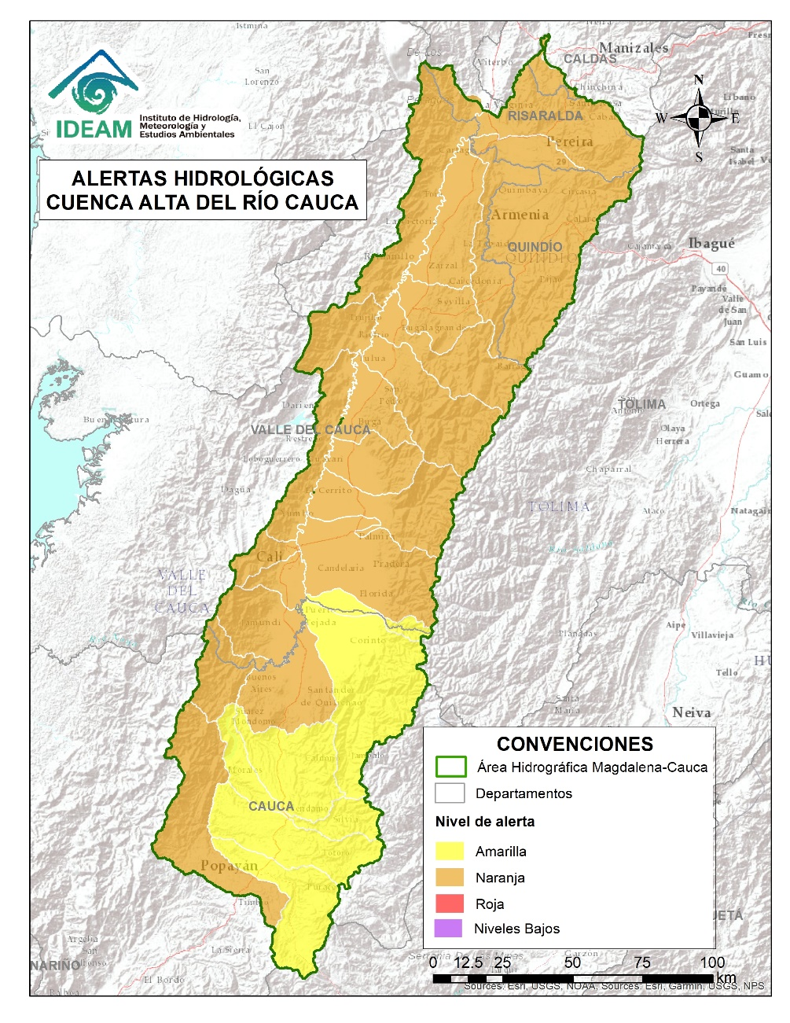





Actualización: 17 de junio de 2025 12:00 HLC
Alerta | Zona Hidrográfica | Subzona o Cuenca Hidrográfica | Descripción de la alerta hidrológica
 | Cauca | Alto Río Cauca | Probabilidad de crecientes súbitas en la SZH del Alto Cauca, especialmente en el río San Francisco en el municipio de Puracé (Cauca), también en el río Piedras y la quebrada Pubus en el municipio de Popayán (Cauca).
 | Cauca | Cuenca del río Salado | Probabilidad de crecientes súbitas en la cuenca del río Salado y sus afluentes como el río Negro (Cauca). Especial atención entre los municipios de El Tambo, Sotará y Puracé (Cauca).
 | Cauca | Cuenca del río Palacé | Probabilidad de crecientes súbitas en el río Palace y sus afluentes (aportante al Alto Cauca). Especial atención en los municipios de Totoró, Popayán y Cajibío (Cauca).
 | Cauca | Cuenca del río Piendamó | Probabilidad de crecientes súbitas en la cuenca del río Piendamó, especialmente en la quebrada Manchay. Se recomienda especial atención en los municipios de Silvia, Piendamo, Morales y Suárez (Cauca).
 | Cauca | Cuenca del río Ovejas | Probabilidad de crecientes súbitas en la cuenca del río Ovejas y en el río Colcha, especialmente en los municipios de Caldono y Piendamó (Cauca).
 | Cauca | Cuenca del río Quinamayo | Probabilidad de crecientes súbitas en el río Quinamayo, Quilichao y sus aportantes, la quebrada La Antonia y el río Chiquito. Especial atención en los municipios de Caloto y Santander de Quilichao (Cauca).
 | Cauca | Cuenca del río Timba | Probabilidad de creciente súbita en el río Timba y sus afluentes, especial atención entre los municipios de El Cedral y Buenos Aires (Cauca).

Slide 55
Actualización: 17 de junio de 2025 12:00 HLC
Alerta | Zona Hidrográfica | Subzona o Cuenca Hidrográfica | Descripción de la alerta hidrológica
 | Cauca | Cuenca del río Palo | Probabilidad de crecientes súbitas en el río Palo y sus aportantes especialmente las quebradas Caparroza y Gargantilla, y los ríos Paila, Guengüe y Jagual. Especial atención en los municipios de Silvia, Padilla, Miranda, Toribio, Caloto, Padilla, Puerto Tejada y Corinto (Cauca).
 | Cauca | Cuenca de los ríos Claro y Jamundí | Probabilidad de crecientes súbitas en los ríos Claro, Jamundí, Pance y sus afluentes. Se recomienda especial atención al municipio de Jamundí, Valle del Cauca.
 | Cauca | Cuencas de los ríos Lilí, Meléndez y Cañaveralejo | Probabilidad de crecientes súbitas en las cuencas de los ríos Lilí, Meléndez y Canaveralejo, afluentes al Alto Cauca en el departamento de Valle del Cauca. Se recomienda especial atención en la ciudad de Cali.
 | Cauca | Cuenca del río Cali | Probabilidad de crecientes súbitas en el río Cali y sus afluentes. Se recomienda especial atención en la ciudad de Cali.
 | Cauca | Alto río Cauca | Niveles altos del río Cauca en su recorrido por los municipios de Cali, Candelaria, Yumbo, Palmira, Vijes, El Cerrito, Yotoco, Guacarí, Buga, San Pedro y Tuluá (Valle del Cauca). Se recomienda estar atentos en las comunidades aledañas a la ribera del río ante posibles desbordamientos e inundaciones.
 | Cauca | Cuenca del río Desbaratado | Probabilidad de crecientes súbitas del río Desbaratado y sus afluentes, aportantes al río Cauca en el departamento Valle del Cauca.

Slide 56
Actualización: 17 de junio de 2025 12:00 HLC
Alerta | Zona Hidrográfica | Subzona o Cuenca Hidrográfica | Descripción de la alerta hidrológica
 | Cauca | Cuencas de los ríos Guachal, Bolo, Fraile y Párraga | Probabilidad de crecientes súbitas en las cuencas de los ríos Guachal, Bolo, Fraile, Párraga y sus afluentes, aportantes al río Cauca en el departamento Valle del Cauca. Especial atención en los municipios de Florida, Pradera, Candelaria y Palmira.
 | Cauca | Cuencas de los ríos Amaime y Cerrito | Probabilidad de crecientes súbitas en los ríos Amaime, Cerrito y sus afluentes como el río Nima (departamento de Valle del Cauca). Especial atención en el municipio de Palmira, Valle del Cauca.
 | Cauca | Cuencas de los ríos Guabas, Sabaletas y Sonso | Probabilidad de crecientes súbitas en las cuencas de los ríos Guabas, Sabaletas, Sonso y sus afluentes. Especial atención en los municipios de Ginebra y Guacarí (departamento de Valle del Cauca). Nota: Inundación en la finca casa Blanca del municipio de Guacarí, Valle del Cauca (24/05/2025).
 | Cauca | Cuencas directas al río Cauca en el departamento del Valle del Cauca | Probabilidad de crecientes súbitas en la SZH de los ríos Arroyohondo, Mulalo, Vijes, Yotoco, Mediacanoa, Dapa, Piedras y sus afluentes (departamento de Valle del Cauca).
 | Cauca | Cuenca de los ríos Guadalajara y San Pedro | Probabilidad de crecientes súbitas en las cuencas de los ríos Guadalajara, San Pedro y sus afluentes, especialmente la quebrada La Pachita. Especial atención en los municipios de Guadalajara de Buga y San Pedro (departamento de Valle del Cauca).

Slide 57
Actualización: 17 de junio de 2025 12:00 HLC
Alerta | Zona Hidrográfica | Subzona o Cuenca Hidrográfica | Descripción de la alerta hidrológica
 | Cauca | Cuencas de los ríos Tuluá y Morales | Probabilidad de crecientes súbitas en las cuencas de los ríos Tuluá y Morales, entre otros aportantes al río Cauca en el departamento del Valle del Cauca, especialmente el río San Pedro.
 | Cauca | Cuenca río Frío | Probabilidad de crecientes súbitas en el río Frío y sus afluentes. Especial atención en los municipios de Riofrío y Trujillo.
 | Cauca | Cuencas del río Bugalagrande | Probabilidad de creciente súbita en el río Bugalagrande y sus afluentes (departamento de Valle del Cauca). Especial atención a la altura del municipio de Andalucía.
 | Cauca | Cuenca del río Paila | Probabilidad de creciente súbita en el río Paila y sus afluentes (quebradas San José, Brasil, La Esperanza, Sanabria y San Marcos). Especial atención a la altura de los municipios de Zarzal y Sevilla (Valle del Cauca). Nota: aumento de los niveles del río La Paila, en el corregimiento de La Paila, municipio de Zarzal (Valle) (13/06/2025).
 | Cauca | Cuencas aportantes al río Cauca en el norte departamento del Valle del Cauca (md) | Probabilidad de crecientes súbitas en la cuenca de las quebradas Las Cañas - Los Micos y Obando, aportantes al Cauca en el departamento Valle del Cauca. Especial atención en los municipios de Zarzal, la Victoria, Obando y Cartago.

Slide 58

Actualización: 17 de junio de 2025 12:00 HLC
Alerta | Zona Hidrográfica | Subzona o Cuenca Hidrográfica | Descripción de la alerta hidrológica
 | Cauca | Ríos Pescador – RUT – Chanco – Catarina – Cañaveral | Probabilidad de crecientes súbitas en los ríos Roldanillo, Cáceres, Quebrada El Rey, Zanjón Los Mudos y Quebrada La Unión asociados con el distrito de riego del RUT (ríos Roldanillo - La Unión - Toro) y pertenecientes a la subzona hidrográfica de los ríos Pescador, Chanco, Catarina, Cañaveral (departamento de Valle del Cauca), se recomienda especial atención en los municipios de Roldanillo y La Unión (Valle del Cauca).
 | Cauca | Cuenca del río La Vieja | Probabilidad de crecientes súbitas en el río La Vieja y sus afluentes, especialmente en los ríos Verde (municipios de Córdoba y Buenavista) y Quindío (municipios de Calarcá y Salento), río Lejos y la quebrada La Iglesia (municipio de Pijao). Se recomienda especial atención en los municipios de Tebaida, Pijao, Génova, Armenia, Calarcá y Salento (Quindío), Caicedonia y Cartago (Valle del Cauca).
 | Cauca | Cuenca del río Otún y otros directos al río Cauca | Probabilidad de crecientes súbitas en la cuenca del río Otún y sus afluentes, especial atención al río San Eugenio. Se recomienda especial atención en los municipios de Santa Rosa de Cabal, Dosquebradas, Marsella y Pereira (Risaralda).

Slide 59

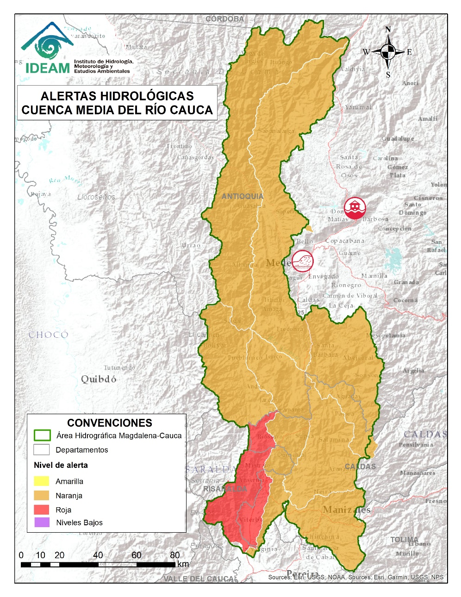
Actualización: 17 de junio de 2025 12:00 HLC
Alerta | Zona Hidrográfica | Subzona o Cuenca Hidrográfica | Descripción de la alerta hidrológica
 | Cauca | Cuenca del río Chinchiná | Probabilidad de crecientes súbitas en el río Chinchiná y sus afluentes en el Eje Cafetero. Especial atención en los municipios de Villamaría y Manizales (Caldas).
 | Cauca | Cuenca del río Risaralda | Crecientes súbitas en el río Risaralda y sus afluentes, especialmente las quebradas Aguas Claras y Pidria, y los ríos Guática y Mapa. Especial atención a la altura del municipio de Anserma, Belalcázar, Riosucio y Viterbo (Caldas), Apía, Balboa, Belén de Umbría, La Virginia y Mistrató (Risaralda).
 | Cauca | Cuenca del río Tapias | Probabilidad de crecientes súbitas en la cuenca del río Tapias y sus afluentes en el Eje Cafetero. Especial atención en el municipio de La Merced, Filadelfia, Aranzázu, Neira y Salamina (Caldas).
 | Cauca | Cuenca del río Arma | Probabilidad de crecientes súbitas en el río Arma y sus afluentes, especialmente las quebradas Guz y Gue, en el municipio de Abejorral y el río Piedras a la altura del municipio de La Unión (Antioquia).
 | Cauca | Cuenca del río Cartama y Otros Directos al Cauca | Probabilidad de crecientes súbitas en la cuenca del río Cartama y sus aportantes como los ríos Cartama (Antioquia) y Supía (Caldas) y las quebradas Cascabel y Pantanos. Especial atención en los municipios de Pueblorrico, Támesis y Valparaíso (Antioquia), Supía y Marmato (Caldas) y Quinchína (Risaralda).

Slide 60
Actualización: 17 de junio de 2025 12:00 HLC
Alerta | Zona Hidrográfica | Subzona o Cuenca Hidrográfica | Descripción de la alerta hidrológica
 | Cauca | Cuenca del río San Juan | Crecientes súbitas en el río San Juan y sus afluentes, especialmente en los ríos Taparto y Bolívar, y las quebradas La Liboriana, Los Monos y La Linda, a la altura de los municipios de Andes, Betania, Salgar, Ciudad Bolívar y Pueblorrico (Antioquia).
 | Cauca | Cuenca media del río Cauca | Niveles altos del río Cauca en el tramo comprendido entre los municipios de Pácora, en el departamento de Caldas, La Pintada y Fredonia, en el departamento de Antioquia.
 | Cauca | Medio río Cauca | Niveles altos del río Cauca en el tramo comprendido entre los municipios de Venencia, Anzá y Olaya, en el departamento de Antioquia. Especial atención en los municipios de Venecia (Corregimiento de Bolombolo), Anzá, Sopetrán (Centro poblado San Nicolás) y Olaya.
 | Cauca | Directos al río Cauca entre San Juan - Pto Valdivia | Probabilidad de crecientes súbitas en los aportantes a la SZH directos al río Cauca entre el río San Juan - Pto Valdivia, como las quebradas La dominical y La Sucia, en el municipio de Heliconia, el río Tonusco en el municipio de Santa Fe de Antioquia, las quebradas Sopetran, La Frisola, Chachafrutal y Murrapal a la altura del municipio de Buriticá, la quebrada La Guaduala a la altura de la cabecera municipal de Ebéjico, quebrada Selvana Sector El Refresco en el municipio Amagá - Antioquia y el caño de La Carolina (Quebrada Piedra Verde) a la altura de la Vereda Jonás en el municipio de Fredonia. Especial atención en los municipios de Heliconia, Concordia, Briceño, Fredonia, Santafé de Antioquia, Ebejico, Heliconia, Armenia, Buriticá, Sopetran y Ituango (Antioquia).

Slide 61
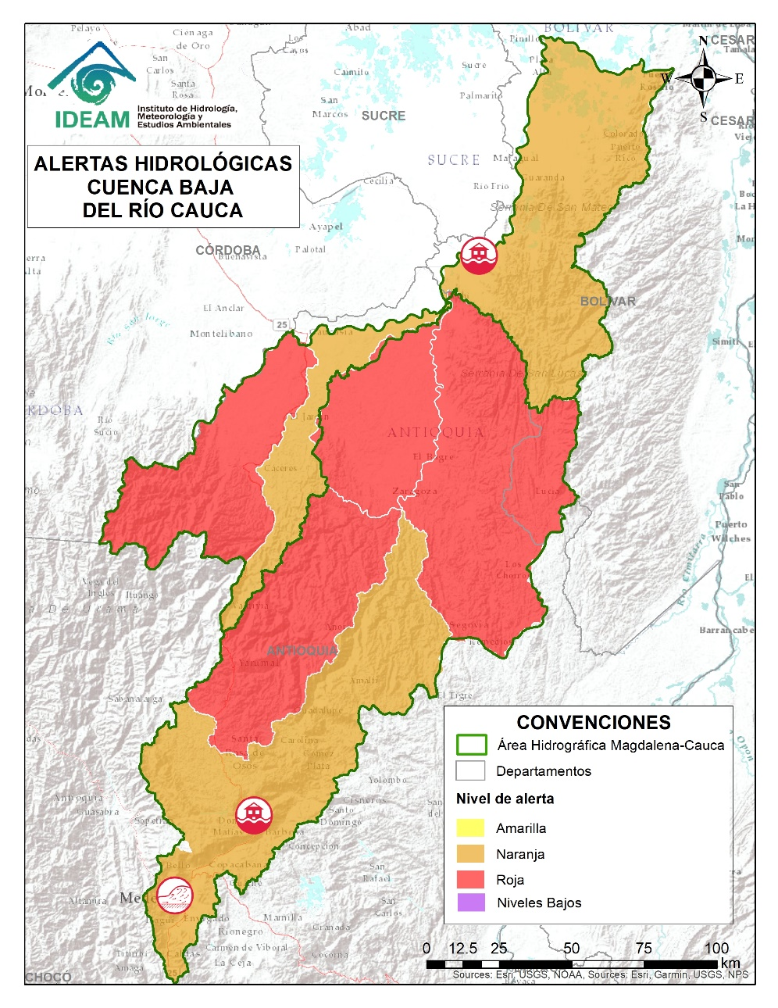
Actualización: 17 de junio de 2025 12:00 HLC
Alerta | Zona Hidrográfica | Subzona o Cuenca Hidrográfica | Descripción de la alerta hidrológica
 | Cauca | Cuenca del río Tarazá-Man | Probabilidad de crecientes súbitas en los ríos Tarazá, Man y sus afluentes, especialmente la quebrada La Pinta. Especial atención a la altura de los municipios de Tarazá, Cáceres y Caucasia (Antioquia). Nota: Inundación en el municipio de Cáceres - Antioquia, por creciente de la quebrada La Pinta Palizada (06/06/2025).
 | Cauca | Directos al Cauca entre Pto. Valdivia y Nechí | Probabilidad de crecientes súbitas en los aportantes directos al río Cauca entre los municipios de Puerto Valdivia y Nechí. Especial atención a las comunidades ribereñas asentadas en la zona como Nuevo Mundo y Santillana.
 | Cauca | Directos al Cauca entre Pto. Valdivia y Nechí | Niveles altos en el rio Cauca entre los municipios de Caucasia (Antioquia) y Nechí (Antioquia). Especial atención a las comunidades ribereñas asentadas en la zona y a puntos de rompimiento histórico como Nuevo Mundo y Santillana.
 | Nechí | Cuenca Alta del río Porce (río Medellín) | Crecientes súbitas en el río Medellín y sus aportantes en el Valle de Aburra. Se recomienda estar atentos en las quebradas La Presidenta, La Muñoz, La Magdalena, La Santa Elena, La Iguana, La Madera, La Loca, La Picacha, Cafetal, El Sesteadero, Doña María, Jabalona – Aguacatala, La Honda, Olivares, AltaVista y el río Medellín, especial atención en los municipios de Barbosa, Caldas, Medellín, Girardota, Sabaneta, Itagüí, Copacabana, Bello y La Estrella (Antioquia). Nota: Se presentan inundaciones a la altura del corregimiento de Hatillo en el municipio de Barbosa, Antioquía (13/06/2025).
 | Nechí | Cuenca del río Porce | Alerta puntual: Se reportan inundaciones en la vereda La Frisolera por la creciente de varios ríos en el municipio de Donmatías – Antioquia (13/06/2025).
 | Nechí | Cuenca del río Porce | Probabilidad de crecientes súbitas en el río Porce y sus afluentes en los municipios de Gómez Plata, Santa Rosa de Osos, Donmatías y Amalfi (Antioquia). Especial atención en la cuenca del río Medellín y en sus aportantes en el Valle de Aburra, como las quebradas La Presidenta, La Muñoz, La Magdalena, La Santa Elena, La Iguana, La Madera, La Loca, Cafetal, El Sesteadero y Doña María. Nota: Se reportan inundaciones en el municipio de Santa Rosa de Osos, Antioquia (06/06/2025).

Slide 62
Actualización: 17 de junio de 2025 12:00 HLC
Alerta | Zona Hidrográfica | Subzona o Cuenca Hidrográfica | Descripción de la alerta hidrológica
 | Nechí | Alto Nechí | Probabilidad de crecientes súbitas en el río Nechí y sus aportantes en la cuenca alta, especialmente en el río Anorí. Especial atención a los municipios de Angostura, Anorí, Campamento y Yarumal (Antioquia). Nota: Se registra desbordamiento de quebradas por creciente súbita en la vía El Limón - El Roble, en el municipio de Anorí, Antioquia (09/06/2025).
 | Nechí | Cuenca baja del río Nechí | Niveles altos y probabilidad de crecientes súbitas en el río Nechí y sus aportantes en la cuenca baja, especialmente las quebradas La Oca – Villa Mena, Villa - Puente Villa, Juan Vara y los ríos Tiguí y El Bagre. Se recomienda especial atención en los municipios de Zaragoza, El Bagre y Nechí (Antioquia). Notas: 1) Se reportó desbordamiento del río Nechí en el sector Zona Rosa en el municipio de Zaragoza (Antioquia) (16/06/2025). 2) Se registran desbordamientos del rio Nechí a la altura del Centro Poblado de Cuturú (margen izquierdo del río), en el municipio de Caucasia, y en el municipio del Bagre (Por el margen derecho del rio), en el departamento de Antioquia (11/06/2025).
 | Cauca | Directos Bajo Cauca – Magdalena. Ciénaga La Raya entre Río Nechí y Brazo de Loba | Probabilidad de crecientes súbitas en los aportantes directos al Bajo Cauca – Ciénaga La Raya entre río Nechí y Brazo de Loba, con especial atención en las quebradas San Mateo, Claras, Montecristo, Bocachica y Manzanares; y los ríos Ariza y Caribona en el municipio de Montecristo (Bolívar). Nota: Se reporta desbordamiento del rio Caribona a la altura del corregimiento de Pueblo Nuevo Regencia, en el municipio de Montecristo, Bolívar (11/06/2025).
 | Cauca | Bajo río Cauca | Alerta puntual: Afectaciones por rompimiento del dique marginal del río Cauca en el sector Caregato a la altura de San Jacinto del Cauca (Bolívar). Se recomienda especial atención en La Región de La Mojana por transvase del caudal del río Cauca (06/05/2024).

Slide 63
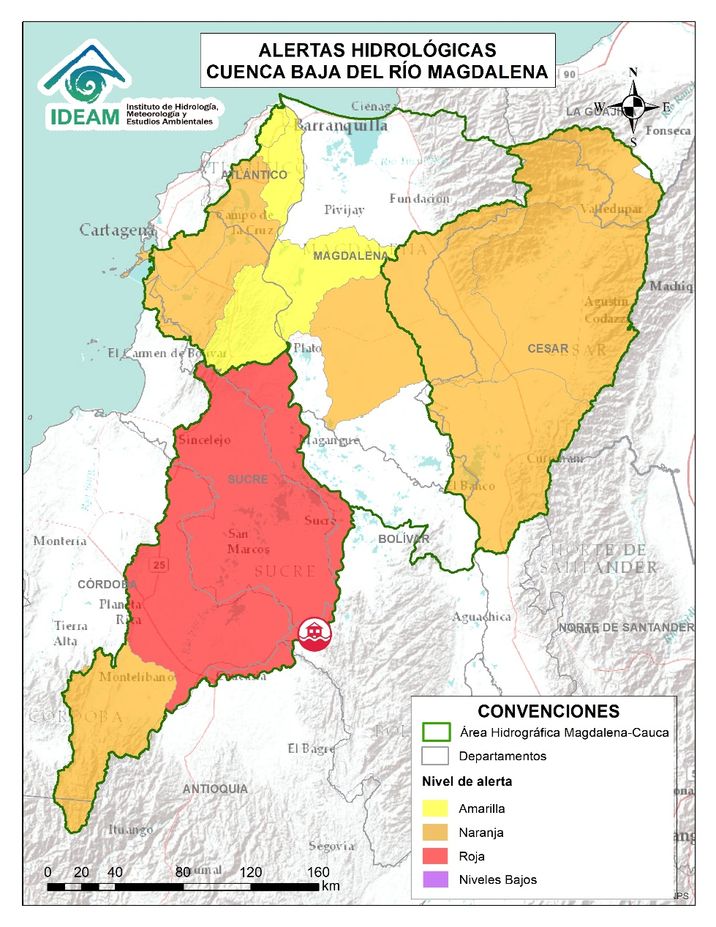
Actualización: 17 de junio de 2025 12:00 HLC
Alerta | Zona Hidrográfica | Subzona o Cuenca Hidrográfica | Descripción de la alerta hidrológica
 | Bajo Magdalena – Cauca – San Jorge | Cuenca alta del río San Jorge | Probabilidad de crecientes súbitas en la cuenca alta del río San Jorge, se recomienda especial atención en sus afluentes como las quebradas La Manuela y Morrojo, y los ríos San Pedro y Uré, así como en los municipios de Puerto Libertador y Montelíbano (Córdoba). Nota: Afectaciones por inundaciones en algunos barrios del municipio de Puerto Libertador – Córdoba (30/05/2025).
 | Bajo Magdalena – Cauca – San Jorge | Bajo San Jorge – La Mojana | Niveles altos en los sistemas de caños y ciénagas asociados al rompimiento del dique del boquete en Caregato, donde continua el ingreso de agua del río Cauca. Persisten las áreas inundadas en los municipios de Majagual, Caimito, Ayapel, Guaranda, San Benito Abad, San Marcos y Sucre. Notas: 1) Se reportó desbordamiento del caño Rabón, ramificación del río Cauca, generando inundaciones en las veredas Nueva Esperanza, El Jardín, Humo Candelaria y los corregimientos Gavaldá en el municipio de Guaranda (Sucre) (12/05/2025). 2) Declaratoria de Calamidad Pública (020) por desbordamiento e inundaciones del río Cauca en el municipio de San Benito Abad – Sucre (12/05/2025).
 | Cesar | Cuenca alta del río Cesar | Probabilidad de crecientes súbitas en la cuenca alta del río Cesar y sus afluentes. Se recomienda especial atención en las riberas de los ríos Guatapurí y Badillo en el municipio de Valledupar (Cesar), en sectores como los corregimientos de Chemesquemena y Vega Arriba. Igualmente, en la quebrada La Malena a la altura del corregimiento de Patillal (Valledupar-Cesar). También, se recomienda estar atentos en el municipio San Juan del Cesar, El Molino, Villanueva (La Guajira).
 | Cesar | Cuenca media del río Cesar | Probabilidad de crecientes en la cuenca media del río Cesar, especial atención en los ríos Sororia, Maracas, Santo Tomás y Tucuy, estos últimos en la Serranía del Perijá. Especial atención en los municipios de Valledupar, Pueblo Bello, Agustín Codazzi, La Paz, Becerril y La Jagua de Ibirico (Cesar).

Slide 64

Actualización: 17 de junio de 2025 12:00 HLC
Alerta | Zona Hidrográfica | Subzona o Cuenca Hidrográfica | Descripción de la alerta hidrológica
 | Cesar | Cuenca del río Ariguaní | Probabilidad de crecientes súbitas en el río Ariguaní y sus afluentes, especialmente para el río Ariguanicito. Se recomienda especial atención en los municipios de Pueblo Bello, El Copey, Bosconia (Cesar).
 | Cesar | Cuenca Baja del río Cesar | Probabilidad de crecientes súbitas en ríos afluentes de la cuenca baja del río Cesar. Especial atención a la altura del municipio de Chimichagua y en el corregimiento Saloa (Cesar).
 | Bajo Magdalena | Directos Bajo Magdalena entre El Banco y Plato | Alerta Puntual: Se reportaron inundaciones en el corregimiento de Pueblo Nuevo del municipio de Hatillo de Loba – Bolívar, por rompimiento del dique del caño Violo (13/05/2025).
 | Bajo Magdalena | Directos Bajo Magdalena entre El Banco y Plato | Alerta Puntual: Niveles altos del río Magdalena en el municipio de Santa Ana (Magdalena). Se recomienda especial atención ante posibles afectaciones por desbordamientos e inundaciones en estos municipios y municipios aguas abajo.
 | Bajo Magdalena | Cuenca de los ríos Chimicuica y Corozal | Probabilidad de incrementos súbitos en los niveles de las cuencas de los ríos Chimicuica y Corozal, directos al bajo Magdalena.
 | Bajo Magdalena | Directos al bajo Magdalena entre el Plato y Calamar | Probabilidad de incrementos súbitos en los niveles de los ríos directos al bajo Magdalena entre los municipios de Tenerife, Plato (Magdalena) y Calamar (Bolívar). Se recomienda especial atención en los centros poblados de El Carmen del Bolívar, Concordia, Real del Obispo, Pedraza (Magdalena), El Guamo y San Juan Nepomuceno. (Bolívar)

Slide 65
Actualización: 17 de junio de 2025 12:00 HLC
Alerta | Zona Hidrográfica | Subzona o Cuenca Hidrográfica | Descripción de la alerta hidrológica
 | Bajo Magdalena | Canal del Dique | Niveles altos en el Canal del Dique, se recomienda especial atención en los municipios de Manatí, Repelón (Atlántico), Pasacaballos, Arjona, Sabanalarga, Mahates, San Cristóbal, Soplaviento, Arroyohondo, Calamar y María La Baja (Bolívar). Nota: Se reportaron inundaciones en la cabecera municipal de Mahates (Bolívar) (06/05/2025).
 | Bajo Magdalena | Directos al Magdalena entre Calamar y desembocadura al mar Caribe | Probabilidad de incrementos de niveles en los directos al Magdalena entre Calamar y desembocadura al mar Caribe. Especial atención a los centros poblados de Suán y Campo de la Cruz, Cerro de San Antonio, El Piñón, Remolino y Sitio Nuevo. No se descartan posibles formaciones de arroyos en los municipios de Barranquilla, Soledad y Malambo (Atlántico).
 | Bajo Magdalena | Ciénaga Mallorquín | Probabilidad de formación de arroyos en la ciudad de Barranquilla y Soledad (Atlántico). De igual forma, se recomienda estar atentos a los niveles de los arroyos aportantes a la Ciénaga de Mallorquín.

Slide 66
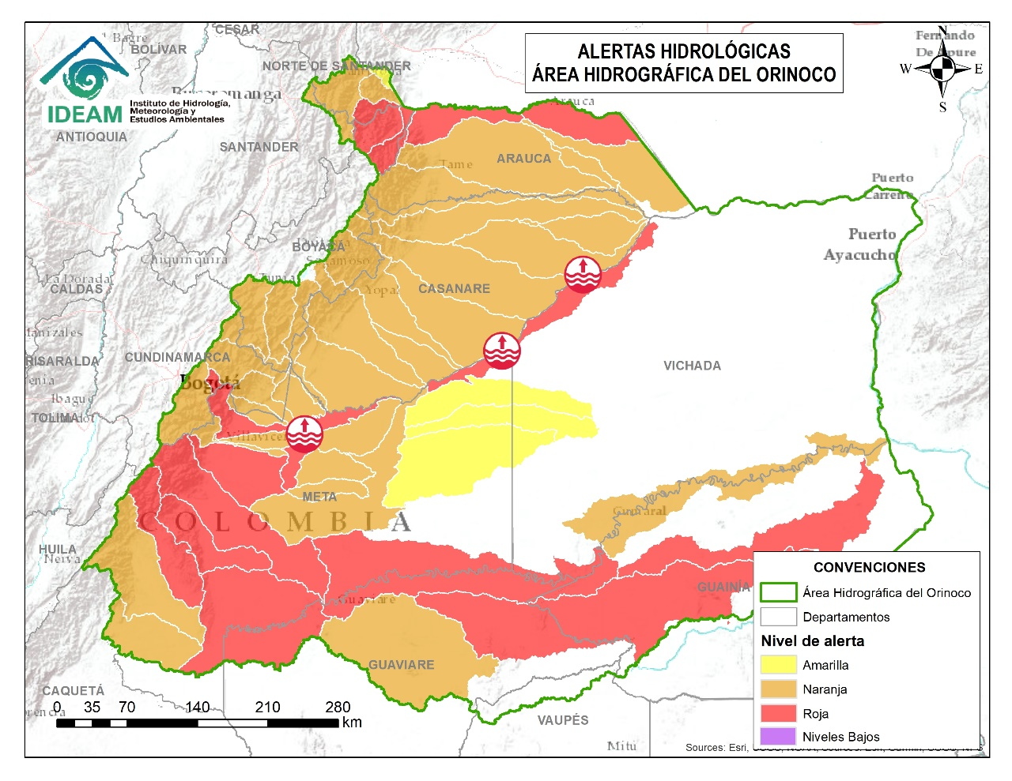
Actualización: 17 de junio de 2025 12:00 HLC
Alerta | Zona Hidrográfica | Subzona o Cuenca Hidrográfica | Descripción de la alerta hidrológica
 | Inírida | Cuenca alta del río Inírida | Niveles altos en la parte alta del río Inírida, se recomienda especial atención en los municipios de San José del Guaviare, El Retorno y Miraflores (Guaviare).
 | Inírida | Cuenca media del río Inírida | Niveles altos en la parte media del río Inírida, se recomienda especial atención en zonas ribereñas de los municipios de San José del Guaviare, El Retorno y Miraflores (Guaviare), Mapiripana, Morichal y Inírida (Guainía). Nota: Dada la predicción climática de lluvias para los próximos meses en la región Orinoquia, se prevé continue la tendencia de ascenso en los niveles del río Inírida a lo largo de toda la cuenca.
 | Inírida | Cuenca baja del río Inírida | Niveles altos en la parte baja del río Inírida a la altura del municipio de Inírida (Guainía). Especial atención en zonas ribereñas de dicho municipio. Nota: Dada la predicción climática de lluvias para los próximos meses en la región Orinoquia, se prevé continue la tendencia de ascenso en los niveles del río Inírida a lo largo de toda la cuenca.

Slide 67
Actualización: 17 de junio de 2025 12:00 HLC
Alerta | Zona Hidrográfica | Subzona o Cuenca Hidrográfica | Descripción de la alerta hidrológica
 | Guaviare | Cuenca del río Losada | Probabilidad de crecientes súbitas en el río Losada y sus afluentes. Especial atención en el municipio de la Macarena (Meta). Nota: Se reportaron inundaciones en las veredas caño San Juan y Buenos Aires 2 en el municipio de La Macarena (Meta) (25/05/2025).
 | Guaviare | Cuenca del río Guayabero alto | Probabilidad de crecientes súbitas en el río Guayabero, en su parte alta y sus afluentes.
 | Guaviare | Cuenca del río Guape | Probabilidad de crecientes súbitas en el río Guape y sus afluentes como el río Duda. Especial atención en los municipios de La Uribe y Mesetas.
 | Guaviare | Cuenca del Bajo río Guayabero | Niveles altos en el bajo río Guayabero y sus afluentes, especial atención en los municipios de La Macarena, Vistahermosa, Puerto Rico y San José del Guaviare. Notas: 1) Se reportó desbordamiento del río Guayabero a la altura de la vereda Brisas del Guayabero en el municipio de La Macarena (Meta) (25/05/2025). 2) Desbordamiento del río Guayabero a la altura del municipio de La Macarena, Meta (04/06/2025). 3) Desbordamiento del río Guayabero a la altura del municipio de San José del Guaviare - Guaviare (10/06/2025).

Slide 68
Actualización: 17 de junio de 2025 12:00 HLC
Alerta | Zona Hidrográfica | Subzona o Cuenca Hidrográfica | Descripción de la alerta hidrológica
 | Guaviare | Cuenca del río Güejar | Probabilidad de crecientes súbitas en la cuenca del río Güejar y sus afluentes. Se recomienda especial atención entre los municipios de Mesetas, San Juan de Arama y Vistahermosa (Meta). Nota: 1) Se reporta inundaciones en el municipio de Mesetas (10/05/2025) 2) Se reporta creciente súbita del río Güejar, con afectaciones por inmersión en zonas cercanas a su cauce. (06/06/2025)
 | Guaviare | Cuenca del río Ariari | Niveles altos del río Ariari y probabilidad de crecientes súbitas de sus aportantes, principalmente en los caños Tapare, Irique, Gualas, Aguas Claras y Buenos Aires, y los ríos Viejo, Cubiullera, Urichare, Aguas Claras. Especial atención en los municipios de Cubarral, Puerto Rico, Fuente de Oro, El Dorado, Granda, Guamal, Lejanías, El Castillo, Puerto Lleras, San Juan de Arama, Vista Hermosa y Puerto Concordia (Meta). Notas: 1) Se reportó creciente súbita del río Ariari en la vereda Arrayanes del municipio de Cubarral (Meta) (14/06/2025). 2) Se reporta inundaciones en el municipio de Mesetas (10/05/2025). 3) Se reporta creciente súbita del río Güejar, con afectaciones por inmersión en zonas cercanas a su cauce (06/06/2025).
 | Guaviare | Cuenca media del río Guaviare | Niveles altos en la cuenca media del río Guaviare. Se recomienda especial atención a la altura del municipio San José del Guaviare (Guaviare). Notas: 1) Se reportó desbordamiento del río Guaviare, veredas El Mielon, Remolinos, Trin, Caño Ovejas, Caño Evaristo, Caño Minas, Chaparral, Caño Mitare, Puerto Alvira y Mata Bambú, en el municipio de Mapiripán (Meta) (14/06/2025). 2) Se reportó desbordamiento del río Guaviare en el municipio de Mapiripán – Meta (05/05/2025). 3) Se reporto inundación en la zona rural y cabecera municipal delEl Retorno, Guaviare (06/06/2025). 4) Se reporta desbordamiento del rio Guaviare en la zona rural y cabecera municipal de San José del Guaviare (11/06/2025)
 | Guaviare | Cuenca baja del río Guaviare | Niveles altos en la parte baja del río Guaviare.

Slide 69
Actualización: 17 de junio de 2025 12:00 HLC
Alerta | Zona Hidrográfica | Subzona o Cuenca Hidrográfica | Descripción de la alerta hidrológica
 | Vichada | Cuenca alto río Vichada | Probabilidad de crecientes súbitas en la parte alta del río Vichada y sus afluentes, especial atención en el municipio de Puerto Gaitán (Meta).
 | Vichada | Cuenca río Guarrojo | Probabilidad de crecientes súbitas en el río Guarrojo y sus afluentes, especial atención en el municipio de Puerto Gaitán (Meta).
 | Vichada | Cuenca río Muco | Probabilidad de crecientes súbitas en el río Muco y sus afluentes, especial atención en el municipio de Puerto Gaitán (Meta).
 | Meta | Cuencas de los ríos Metica, Guamal y Humadea | Probabilidad de crecientes súbitas en las cuencas de los ríos Metica, Guamal y Humadea y sus afluentes, aportantes a la cuenca alta del río Meta. Notas: 1) Se reportó creciente súbita de los ríos Humadea y Guamal, veredas El Centro, Y San Agustín, Arenales, El Turuy y San Antonio, en el municipio de Castilla La Nueva (Meta) (14/06/2025). 2) Se reportó creciente súbita de los ríos Guamal, Humadea, Orotoy, Caño Camelias, en el municipio de Guamal (Meta) (14/06/2025). 3) Se reportó inundaciones en los municipios de Guamal y Acacías-Meta (14/06/2025). 4) Se reportó creciente súbita en la vía alterna entre los municipios de Cubarral y Guamal, Meta (09/06/2025). 5) Se reportó inundación en zona rural del municipio de Guamal, Meta (07/06/2025).
 | Meta | Cuenca río Guayuriba | Probabilidad de crecientes súbitas en el río Guayuriba y sus afluentes, especialmente en la quebrada Blanca, quebrada Las Jotas y en el río Negro a la altura de Quetame, Gutierrez y Guayabetal (Cundinamarca). Se recomienda especial atención en los municipios de Une, Fómeque, Gutierrez y Guayabetal (Cundinamarca), Villavicencio, Acacias, San Carlos de Guaroa y Puerto López (Meta). Nota: Se reportaron crecientes súbitas de los ríos Cáqueza y Negro en los municipios de Cáqueza, Quetame y Guayabetal (Cundinamarca) (07/06/2025).

Slide 70

Actualización: 17 de junio de 2025 12:00 HLC
Alerta | Zona Hidrográfica | Subzona o Cuenca Hidrográfica | Descripción de la alerta hidrológica
 | Meta | Cuenca del río Guatiquía | Probabilidad de creciente súbita en el río Guatiquía y sus afluentes, especialmente los caños Maizaro, Grande, quebrada Salina y el río Ocoa. Se recomienda especial atención a la altura de Restrepo, Villavicencio y el municipio El Calvario (Meta). Notas: 1) Se presentó desbordamiento del río Guatiquía en la vereda La Argentina en el municipio de Villavicencio (Meta) (09/06/2025). 2) Se reportó desbordamiento del río Guatiquía en el municipio de Villavicencio (Meta) (07/06/2025).
 | Meta | Cuenca del río Guacavía | Probabilidad de crecientes súbitas en el río Guacavía y sus afluentes, se recomienda especial atención a la altura del municipio Cumaral (Meta). Notas: 1) Se reportó inundaciones en zona rural del municipio de Cumaral, Meta (06/06/2025). 2) Se reportó inundaciones en el sector La Reina en el municipio de Cumaral (Meta) (25/05/2025).
 | Meta | Cuenca del río Negro | Probabilidad de crecientes súbitas en el río Negro y sus afluentes, se recomienda especial atención en Villavicencio (Meta). Nota: Se reportó desbordamiento del río Negrito en la vereda Negrito en el municipio de Villavicencio (Meta) (07/06/2025).
 | Meta | Cuenca río Humea | Probabilidad de crecientes súbitas en el río Humea y sus afluentes, especialmente el río San Juanito. Especial atención en los municipios de Paratebueno y Medina (Cundinamarca). Nota: Se reporta desbordamiento del río Humea a la altura del municipio de Paratebueno, Cundinamarca (10/06/2025).

Slide 71
Actualización: 17 de junio de 2025 12:00 HLC
Alerta | Zona Hidrográfica | Subzona o Cuenca Hidrográfica | Descripción de la alerta hidrológica
 | Meta | Directos al Meta entre ríos Guayuriba y Yucao | Probabilidad de crecientes en los directos al Meta entre ríos Guayuriba y Yucao. Se recomienda especial atención a la altura de Puerto López, Cabuyaro y Puerto Guadalupe (Meta).
 | Meta | Directos al Meta entre ríos Guayuriba y Yucao | Niveles altos del río Meta entre los municipios de Puerto López (Meta) y Orocué (Casanare). Se recomienda especial atención a las comunidades ribereñas localizadas en su recorrido por los municipios de Puerto López, Cabuyaro (Meta), Villanueva, Tauramena y Orocué (Casanare).
 | Meta | Directos al río Meta entre los ríos Guatiquía y Upía | Probabilidad de crecientes súbitas de los tributarios al río Meta entre los ríos Guatiquía y Upía. Especial atención a la altura de los municipios de Paratebueno, Barranca de Upía y Cabuyaro.
 | Meta | Cuenca del río Guavio | Probabilidad de crecientes súbitas en la cuenca del río Guavio y sus afluentes, especialmente el río Sueva y Chivor. Especial atención en el municipio de Gachetá (Cundinamarca).
 | Meta | Cuenca del río Garagoa | Probabilidad de creciente súbita en la cuenca del río Garagoa y sus afluentes, especialmente el río Bata y Macheta. Especial atención en los municipios de Chivor, Macanal, Tiribata, Somondoco, Garagoa, Almeida y Santa María (Boyacá).

Slide 72
Actualización: 17 de junio de 2025 12:00 HLC
Alerta | Zona Hidrográfica | Subzona o Cuenca Hidrográfica | Descripción de la alerta hidrológica
 | Meta | Cuenca del río Lengupá | Probabilidad de crecientes súbitas en el río Lengupá y sus aportantes. Especial atención en los municipios de Santa María, Rondón, Zetaquirá, Campohermoso y San Luis de Gaceno (Boyacá).
 | Meta | Cuenca del río Upía | Probabilidad de crecientes súbitas en el río Upía y sus afluentes. Especial atención en los municipios de Sabanalarga, Villanueva (Casanare), Barranca de Upía y Cabuyaro (Meta).
 | Meta | Cuenca del río Túa | Probabilidad de crecientes súbitas en el río Túa y sus afluentes especialmente el caño Arietes, se recomienda especial atención sobre los municipios de Monterrey, Tauramena y Villanueva (Casanare). Nota: Se reporta inundaciones en el municipio de Tauramena – Casanare por desbordamiento del río Chuiquito (10/06/2025).
 | Meta | Cuenca del río Manacacías | Niveles altos del río Manacacías, aportante a la cuenca alta del río Meta. Especial atención en el municipio de Puerto Gaitán (Meta).
 | Meta | Cuenca del caño Cumaral | Probabilidad de incrementos súbitos en las cuencas de los ríos caño Cumaral y sus afluentes, especial atención en el municipio de San Martín (Meta) .
 | Meta | Cuenca del río Melúa | Probabilidad de incrementos súbitos en las cuencas de los ríos Melúa y sus afluentes, especial atención en el municipio de San Martín (Meta) .

Slide 73
Actualización: 17 de junio de 2025 12:00 HLC
Alerta | Zona Hidrográfica | Subzona o Cuenca Hidrográfica | Descripción de la alerta hidrológica
 | Meta | Cuenca del río Yucao | Probabilidad de crecientes súbitas en la cuenca del río Yucao. Especial atención en el municipio de Puerto Gaitán (Meta).
 | Meta | Cuenca del río Cusiana | Probabilidad de crecientes súbitas en el río Cusiana y sus tributarios, especialmente el río Unete y el río Charte. Se recomienda especial atención en los municipios de Pajarito y Aquitania (Boyacá), Tauramena, Recetor, Aguazul y Maní (Casanare). Nota: Desbordamientos del río Charte en los sectores de las veredas de las islas, Llanerita y Guinea, generando socavación y pérdida de la banca de la vía (22/05/2025).
 | Meta | Directos al Meta entre Cusiana y Cravo Sur | Probabilidad de crecientes súbitas en los ríos afluentes al río Meta en el sector comprendido entre los ríos Cusiana y Cravo Sur.
 | Meta | Cuenca del río Cravo Sur | Probabilidad de crecientes súbitas en el río Cravo Sur y sus afluentes. Especial atención en los municipios de Labranzagrande (Boyacá), Yopal, Nunchía y Orocué (Casanare). Nota: 1) Se presentan inundaciones en las veredas de Guacharacas, Palmita, Barranquilla, Pretexto, Corea, Sirivana y Elvedia en el municipio de Nunchía, Casanare (20/05/2025). 2) se registran inundaciones en el centro poblado del corregimiento de Tilodiran en el municipio de Yopal. Casanare (22/05/2025).
 | Meta | Caño Guanápalo | Probabilidad de crecientes súbitas en el caño Guanápalo. Especial atención a la altura de los municipios de Nunchía, San Luis de Palenque y Orocué (Casanare). Nota: se registraron inundaciones en la vereda Las Calles en el municipio de San Luis de Palenque (Casanare), (21/05/2025).

Slide 74
Actualización: 17 de junio de 2025 12:00 HLC
Alerta | Zona Hidrográfica | Subzona o Cuenca Hidrográfica | Descripción de la alerta hidrológica
 | Meta | Cuenca del río Pauto | Probabilidad de crecientes súbitas en la cuenca del río Pauto y sus aportantes, como Quebrada Cañaverales, Quebrada El Oso y el río Pore. Igual condición, se espera en el río Guachiría y sus aportantes. Especial atención en los municipios de Chita, Pisba, Socotá (Boyacá), Támara, Pore, San Luis de Palenque y Trinidad (Casanare).
 | Meta | Directos al río Meta entre ríos Cusiana y Casanare | Niveles altos en la parte media del río Meta, entre los municipios de Orocué hasta Paz de Ariporo (Casanare). Se recomienda especial atención en los municipios de Santa Rosalía, Paz de Ariporo (Casanare) y La Primavera (Vichada). Notas: 1) Inundación en la vereda Caracaro del municipio de Orocué - Casanare por desbordamiento del río Meta (14-21/05/2025). 2) Inundación afectando varias viviendas de la cabecera municipal y zona rural del municipio de Santa Rosalía – Vichada (06/06/2025). 3) Inundación por el río Meta en las veredas El Carrao, Vuelta Mala y Puerto Esperanza del municipio La Primavera, Vichada (06/06/2025).

Slide 75
Actualización: 17 de junio de 2025 12:00 HLC
Alerta | Zona Hidrográfica | Subzona o Cuenca Hidrográfica | Descripción de la alerta hidrológica
 | Meta | Directos al río Meta entre ríos Pauto y Agua Clara (mi) | Probabilidad de crecientes súbitas en los ríos directos al río Meta entre ríos Pauto y Agua Clara (mi).
 | Casanare | Caño Agua Clara | Probabilidad de crecientes súbitas en el caño Agua Clara y sus afluentes.
 | Casanare | Cuenca del río Ariporo | Probabilidad de crecientes súbitas en el río Ariporo y sus aportantes, como el río Muese y caño Barrosa. Especial atención en los municipios de Paz de Ariporo y Hato Corozal. Notas: 1) se presenta inundación en la vereda San José del municipio de Hato Corozal (Casanare), por desbordamiento del río Ariporo (20/05/2025). 2) se presenta inundación en la vereda La Bendición de los Troncos en el municipio de Paz de Ariporo (Casanare), por desbordamiento del río Ariporo (20/05/2025). 3) Se registra desbordamiento del río Tate en la vereda Llano Grande del municipio de Hato Corozal, Casanare (22/05/2025). 4) se reporta desbordamiento por creciente del río Casanare en las veredas El Rubí y San Nicolas del municipio de Hato Corozal, Casanare (22/05/2025).
 | Casanare | Cuenca del río Casanare | Probabilidad de crecientes súbitas en la parte alta del río Casanare y sus afluentes, especialmente la quebrada Las Guamas. Especial atención en los municipios de Chita (Boyacá), Hato Corozal, La Salina, Sácama (Casanare) y Tame (Arauca).

Slide 76
Actualización: 17 de junio de 2025 12:00 HLC
Alerta | Zona Hidrográfica | Subzona o Cuenca Hidrográfica | Descripción de la alerta hidrológica
 | Casanare | Cuenca del río Cravo Norte | Probabilidad de crecientes súbitas en el río Cravo Norte y sus afluentes como el río Ele, en sectores del piedemonte a la altura del municipio de los municipios Fortul, Tame y Arauquita (Arauca). Nota: Se reportaron inundaciones en las veredas Ignacio y Corocito, y Barrios 7 De Agosto, La Virgen, 20 De Enero, El Tachuelo y Barrio Nuevo en el municipio de Puerto Rondón (Arauca) (22/05/2024).
 | Arauca | Cuenca del río Chitagá | Probabilidad de crecientes súbitas en la cuenca del río Chitagá y sus afluentes. Especial atención en los municipios de Chitagá, Cácota y Silos (Norte de Santander). Nota: Se reportó creciente súbita en la quebrada Toledito, vía Labateca – Toledo, en el municipio de Toledo (Norte de Santander) (14/06/2025).
 | Arauca | Cuenca del río Alto Apure | Probabilidad de crecientes súbitas en aportantes de la cuenca alta del río Apure
 | Arauca | Cuenca del río Margua | Probabilidad de crecientes súbitas en la cuenca del río Margua. Especial atención en el municipio de Toledo (Norte de Santander).
 | Arauca | Río Cobugón – Río Covaría | Probabilidad de crecientes súbitas en los ríos Cobugón, Covaría y sus afluentes. Especial atención en el municipio de Cubará (Boyacá).
 | Arauca | Cuenca del río Bojabá | Probabilidad de crecientes súbitas en el río Bojabá y sus afluentes. Se recomienda especial atención en los municipios de Cubará (Boyacá) y Saravena (Arauca).

Slide 77
Actualización: 17 de junio de 2025 12:00 HLC
Alerta | Zona Hidrográfica | Subzona o Cuenca Hidrográfica | Descripción de la alerta hidrológica
 | Arauca | Cuenca del río Banadia y otros directos al Arauca | Crecientes súbitas en el río Arauca a la altura del municipio de Arauquita (Arauca) y sus afluentes como son Cusay o Ele y caño Caranal; así mismo, probabilidad de incrementos súbitos de sus aportantes, tales como, el río Banadía. Se recomienda especial atención en los municipios de Arauquita, Saravena, Fortul y el centro poblado de Puerto Nariño del municipio de Saravena, como a las demás poblaciones ribereñas al río Arauca. Nota: Se reportaron inundaciones en los barrios de Vencedores, Bella Vista, Nuevo Oriente y Matecaña del municipio de Arauquita, Arauca (16/06/2025).
 | Arauca | Directos río Arauca (md) | Niveles altos del río Arauca y probabilidad de crecientes súbitas en los aportantes al bajo Arauca a la altura del municipio de Arauca (Arauca).
 | Orinoco Directos | Caño Samuco | Probabilidad de incrementos moderados en el nivel del Caño Samuco en Arauca.
 | Orinoco Directos | Cuenca del río Cinaruco | Probabilidad de incrementos moderados en el nivel del río Cinaruco y sus afluentes.
 | Orinoco Directos | Río Orinoco | Niveles altos del río Orinoco a la altura del municipio de Puerto Carreño (Vichada).

Slide 78
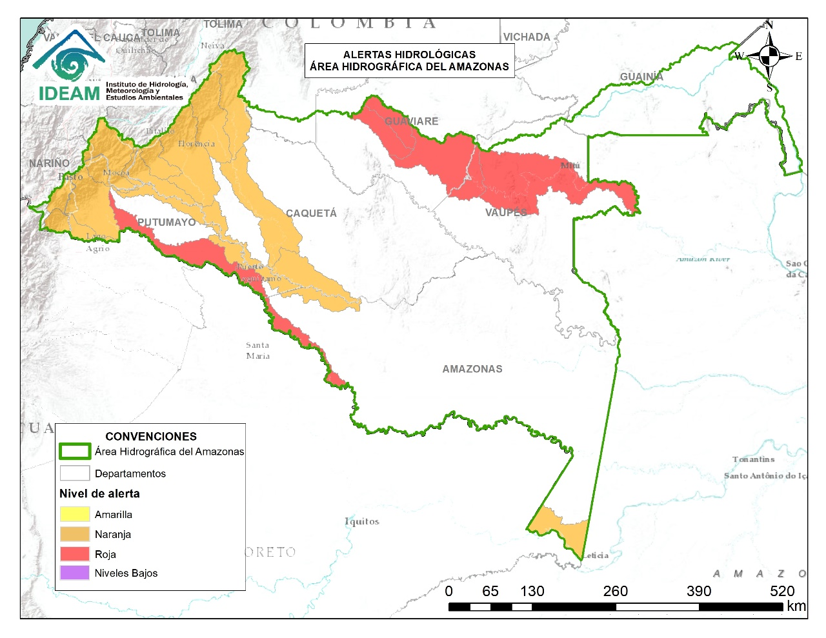
Actualización: 17 de junio de 2025 12:00 HLC
Alerta | Zona Hidrográfica | Subzona o Cuenca Hidrográfica | Descripción de la alerta hidrológica
 | Vaupés | Río Unilla | Crecientes súbitas del río Unilla y sus afluentes. Especial atención en el municipio de Calamar (Guaviare). Nota: Se reportó desbordamiento de los ríos Unilla y Calamar en zona urbana del municipio de Calamar (Guaviare) (04/06/2025).
 | Vaupés | Río Itilla | Probabilidad de crecientes súbitas del río Itilla y sus afluentes. Especial atención a los centros poblados del municipio de Calamar (Guaviare).
 | Vaupés | Cuenca alta del río Vaupés | Niveles altos del río Vaupés en la cuenca alta y probabilidad de crecientes súbitas en sus afluentes. Se recomienda especial atención a los municipios de Miraflores y Carurú; centros poblados como la inspección Barranquillita en el municipio de Miraflores (Vaupés). Nota: 1) Se prevé continue la tendencia de ascenso en los niveles del río Vaupés a lo largo de toda la cuenca durante los próximos días. 2) Desbordamiento del rio Vaupés en la inspección Barranquillita, municipio Miraflores (Vaupés) (06/06/2025).
 | Vaupés | Cuenca baja del río Vaupés | Niveles altos del río Vaupés entre los municipios de Carurú y Mitú (Vaupés). Nota: Se prevé continue la tendencia de ascenso en los niveles del río Vaupés a lo largo de toda la cuenca durante los próximos días.

Slide 79
Actualización: 17 de junio de 2025 12:00 HLC
Alerta | Zona Hidrográfica | Subzona o Cuenca Hidrográfica | Descripción de la alerta hidrológica
 | Caguán | Cuenca del Alto Caguán | Probabilidad de crecientes súbitas en el Alto Caguán y sus afluentes. Se recomienda especial atención en el municipio San Vicente del Caguán y Puerto Betania. (Caquetá).
 | Caguán | Cuenca del río Guayas | Probabilidad de crecientes súbitas en el río Guayas y sus afluentes (aportante al río Caquetá). Se recomienda especial atención a la altura de los municipios de Paujil, Puerto Rico y El Doncello (Caquetá).
 | Caguán | Cuenca Baja del río Caguán | Probabilidad de crecientes súbitas en el Bajo Caguán y sus afluentes. Se recomienda especial atención en el municipio Cartagena de Chairá y poblaciones aguas abajo. Nota: creciente de los ríos Caguán y Guayas afectando el municipio de Cartagena de Chairá, Caquetá (25/05/2025).
 | Caquetá | Cuenca del río Orteguaza | Crecientes súbitas en el río Orteguaza y sus afluentes, los ríos Caraño y Hacha en el piedemonte caqueteño, a la altura del municipio de Florencia (Caquetá) y río Bodoquero. Se recomienda especial atención en las ciudades de Florencia, Morelia y Paujil.
 | Caquetá | Cuenca del río Pescado | Probabilidad de crecientes súbitas en el río Pescado y sus afluentes, a la altura del municipio de Albania, Belén de los Andaquíes y Valparaíso (Caquetá).

Slide 80
Actualización: 17 de junio de 2025 12:00 HLC
Alerta | Zona Hidrográfica | Subzona o Cuenca Hidrográfica | Descripción de la alerta hidrológica
 | Caquetá | Cuenca alta del río Caquetá | Probabilidad de crecientes súbitas en la cuenca alta del río Caquetá, se recomienda especial atención en el río Mocoa y sus afluentes los ríos Rumiyaco, Tarauquita, Pepino, Sangoyaco, Dantayaco y Mulato, entre otros aportantes a la cuenca alta del río Caquetá. Igual atención al río Inchiyaco y Tambor en el municipio de Piamonte (Cauca).
 | Caquetá | Cuenca media del río Caquetá | Niveles altos en el río Caquetá y sus aportantes. Se recomienda especial atención en los municipios de Santa Rosa (Cauca), Puerto Guzmán, Solita, Curillo, Solano y demás municipios aguas abajo del piedemonte Caqueteño, en el departamento de Caquetá. Nota: Se reportó inundaciones por creciente del río Caquetá en zona urbana y rural de los municipios de Curillo, Solita y Solano (Caquetá) (02/06/2025).

Slide 81
Actualización: 17 de junio de 2025 12:00 HLC
Alerta | Zona Hidrográfica | Subzona o Cuenca Hidrográfica | Descripción de la alerta hidrológica
 | Putumayo | Cuenca alta del río Putumayo | Crecientes súbitas en el río Putumayo en su recorrido por Puerto Asís y en sus afluentes localizados en su cuenca alta, principalmente en los ríos Guamuez (desde su nacimiento en el corregimiento El Encano del municipio de Pasto – hasta la Vereda El Tigre del municipio del Valle del Guamuez), Orito y Patascoy (municipio de Orito) y Sucio (municipio de Puerres) en el departamento de Putumayo.
 | Putumayo | Cuenca del río San Miguel | Probabilidad de crecientes súbitas en el río San Miguel y sus afluentes como la quebrada La Hormiga. Especial atención en los municipios de Ipiales (Nariño), Valle de Guamuez y San Miguel.
P | Putumayo | Cuenca media del río Putumayo | Niveles altos en el río Putumayo y sus afluentes, entre los municipios de Puerto Asís, Puerto López y Puerto Leguizamo (Putumayo).
 | Putumayo | Río Putumayo Directos (mi) | Niveles altos en el río Putumayo y sus afluentes, entre los municipios de Puerto Leguízamo (Putumayo) y El Encanto (Amazonas).
 | Amazonas | Directos Río Amazonas | Niveles altos del río Amazonas a la altura de los municipios Puerto Nariño y Leticia (Amazonas).

Slide 82
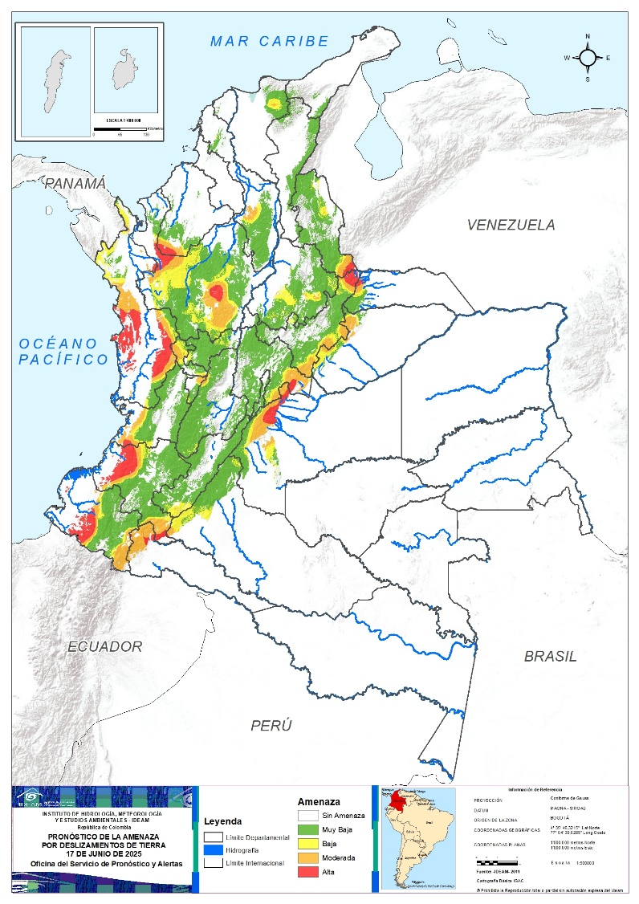
RESUMEN
Mapa de Pronóstico de la Amenaza por Deslizamientos de Tierra
Debido a las precipitaciones de los últimos días, se presenta saturación de humedad en los suelos, que dan origen a diferentes niveles de probabilidad para la ocurrencia de deslizamientos de tierra, en zonas de ladera y alta pendiente:
Alta: Para algunos municipios de los departamentos de Antioquia, Arauca, Bolívar, Boyacá, Caldas, Caquetá, Casanare, Cauca, Chocó, Cundinamarca, Córdoba, Meta, Nariño, Norte De Santander, Putumayo, Quindío, Risaralda, Santander y Valle Del Cauca.
Moderada: Para algunos municipios de los departamentos de Antioquia, Bolívar, Boyacá, Caldas, Caquetá, Casanare, Cauca, Cesar, Chocó, Cundinamarca, Córdoba, Huila, La Guajira, Magdalena, Meta, Nariño, Norte De Santander, Putumayo, Quindío, Risaralda, Santander, Tolima y Valle Del Cauca.
Baja: Para algunos municipios de las regiones Caribe, Andina, Orinoquía, Pacífica y Amazonía.
En el apartado específico de este informe para cada región, se encuentra información detallada de los niveles de alerta en cada municipio.

Slide 83
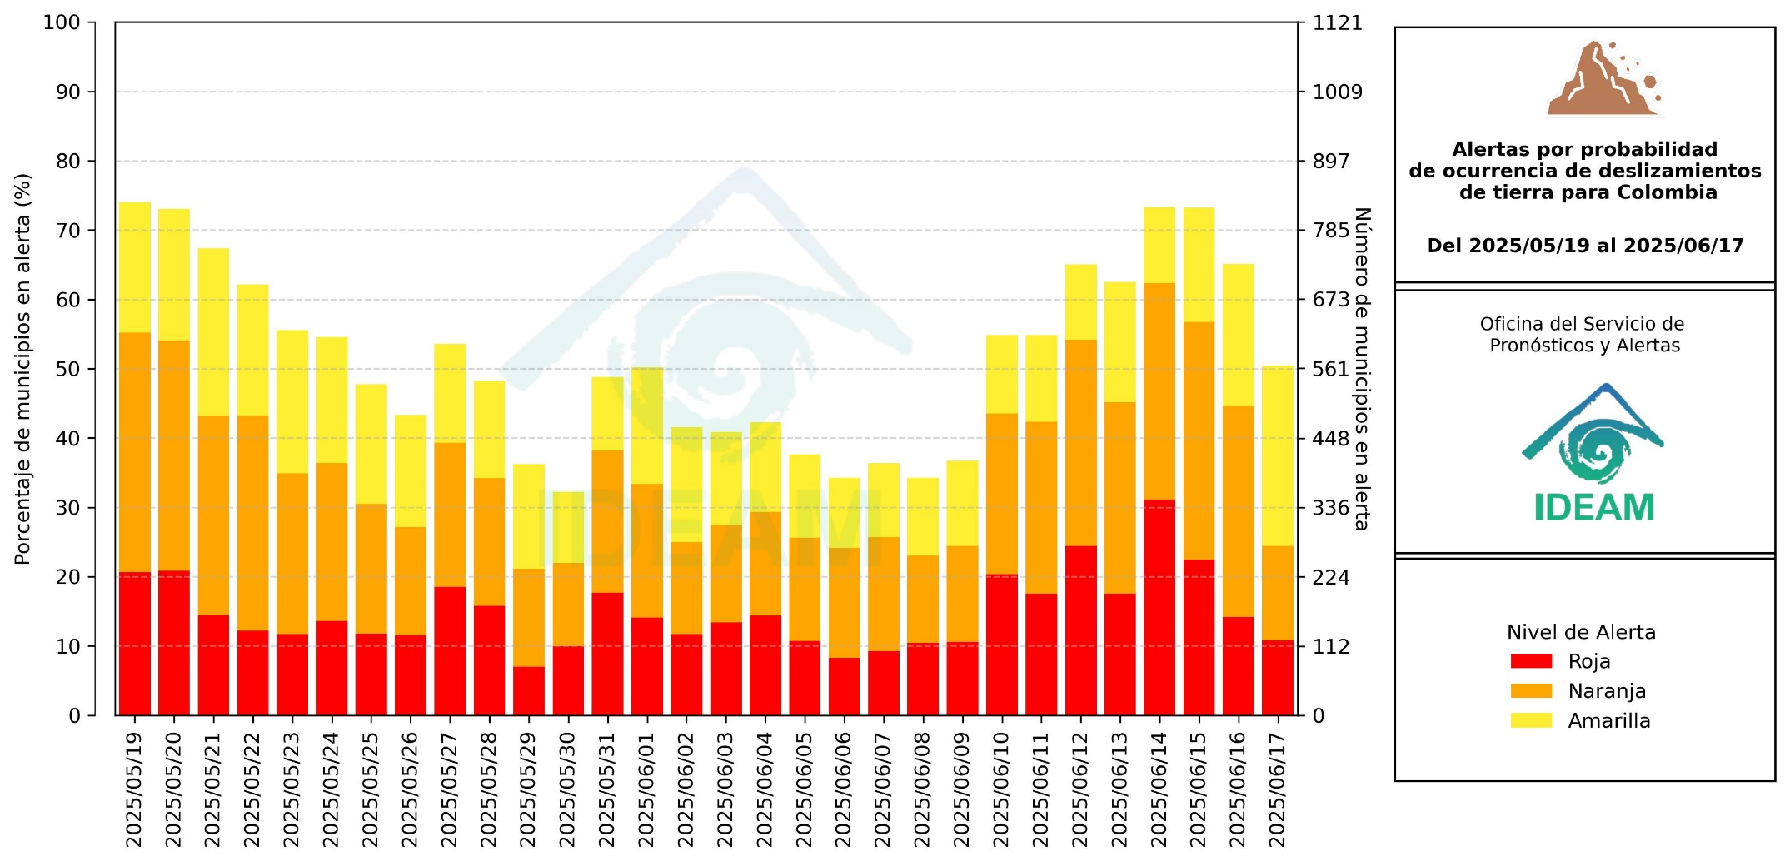
Gráfica de seguimiento de alertas por pronóstico de la amenaza de deslizamientos de tierra para Colombia durante los últimos 30 días
El eje horizontal presenta la fecha de evaluación de las alertas, el eje vertical izquierdo el porcentaje de municipios* en alerta y el eje vertical derecho el número total de éstos; categorizando las alertas en una barra apilada según su nivel de amenaza: alta (rojo), moderada (naranja) y baja (amarillo).
* Municipios oficiales registrados por el DANE representado el 100% (1121 municipios) a la fecha.

Slide 84
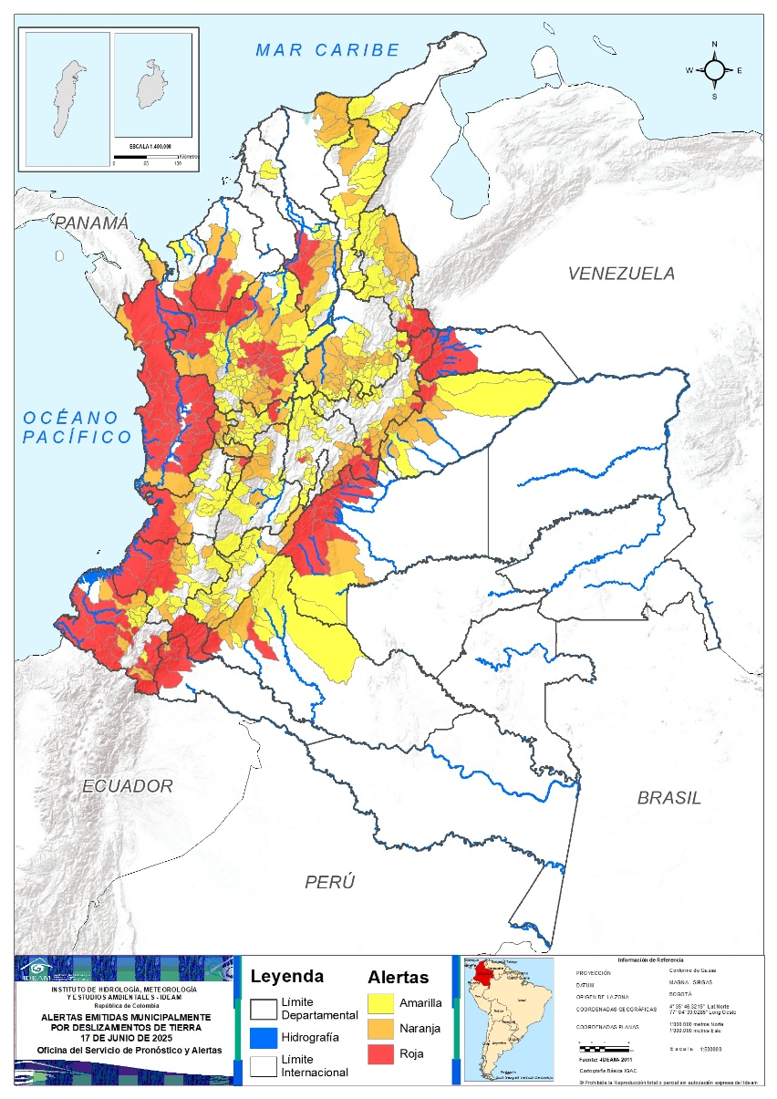
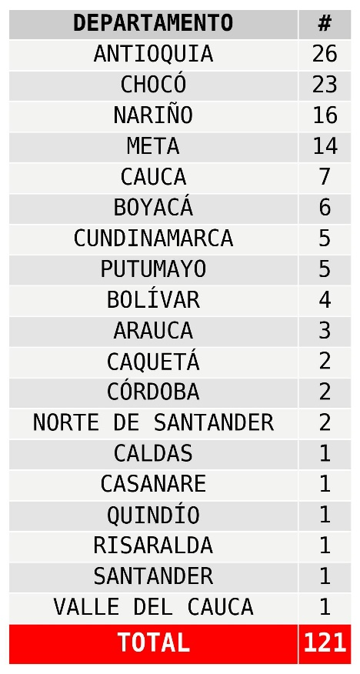
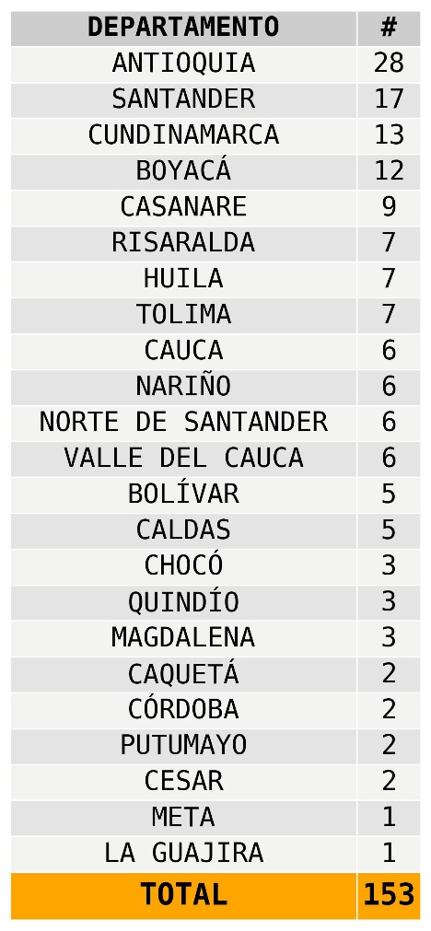
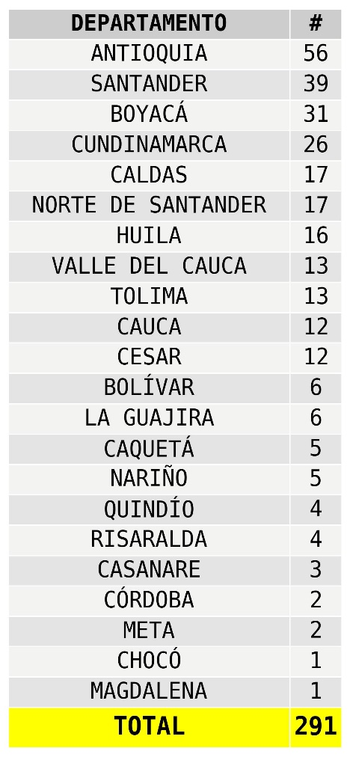
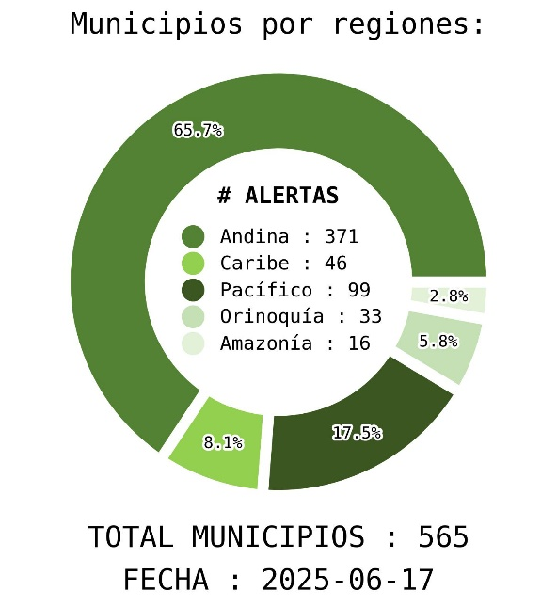
Actualización: 17 de junio de 2025 | 12:00 HLC

Slide 85
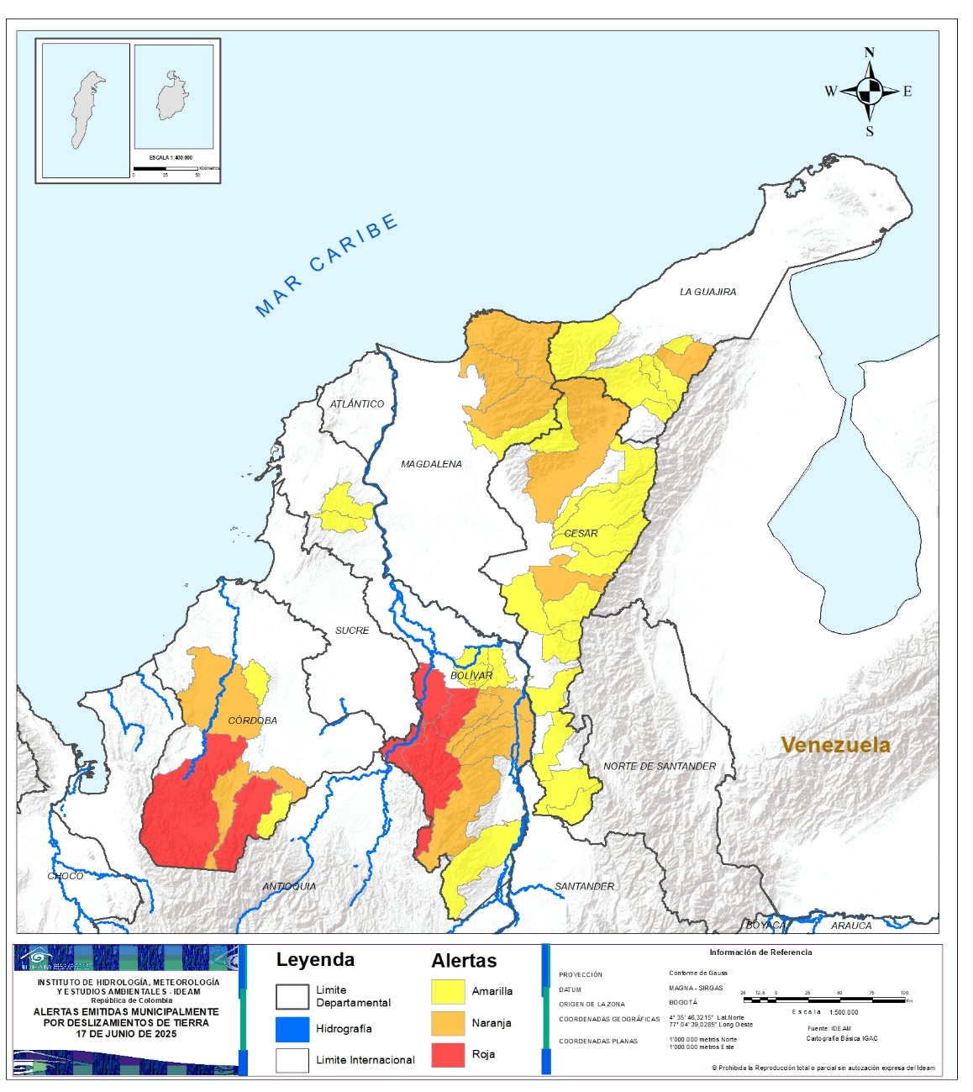


REGIÓN CARIBE
ALERTA | SITIOS PARA LOS CUALES SE GENERA LA ALERTA
 | BOLÍVAR : Clemencia. CÓRDOBA : Tierralta.
ALERTA | SITIOS PARA LOS CUALES SE GENERA LA ALERTA
 | BOLÍVAR : Achí, Montecristo, San Jacinto Del Cauca, Tiquisio. CÓRDOBA : Puerto Libertador, Tierralta.
 | BOLÍVAR : Arenal, Morales, Norosí, Río Viejo, Santa Rosa Del Sur. CESAR : Chiriguaná, Valledupar. CÓRDOBA : Montelíbano, Montería. LA GUAJIRA : Barrancas. MAGDALENA : Aracataca, Ciénaga, Santa Marta.
 | BOLÍVAR : Altos Del Rosario, Barranco De Loba, San Jacinto, San Juan Nepomuceno, San Martín De Loba, San Pablo. CESAR : Aguachica, Agustín Codazzi, Becerril, Chimichagua, Curumaní, La Gloria, La Jagua De Ibirico, La Paz, Pailitas, Pueblo Bello, San Alberto, San Martín. CÓRDOBA : San Carlos, San José De Uré. LA GUAJIRA : Dibulla, Distracción, El Molino, Fonseca, Hatonuevo, San Juan Del Cesar. MAGDALENA : Fundación.

Slide 86
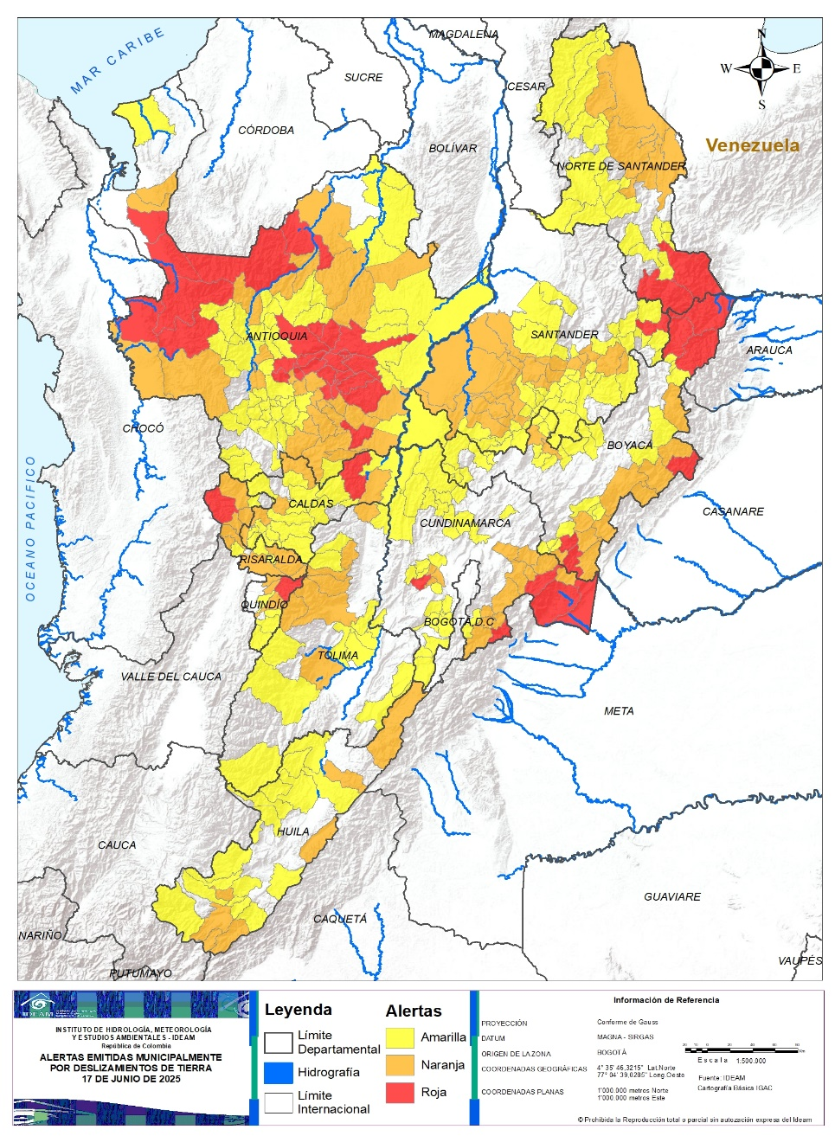
REGIÓN ANDINA
ALERTA | SITIOS PARA LOS CUALES SE GENERA LA ALERTA
 | ANTIOQUIA : Alejandría, Barbosa, Bello, Carolina, Chigorodó, Cisneros, Concepción, Dabeiba, Donmatías, Frontino, Girardota, Guatapé, Gómez Plata, Ituango, Murindó, Mutatá, Peñol, San Carlos, San Francisco, San Pedro De Los Milagros, San Rafael, San Roque, Santa Rosa De Osos, Santo Domingo, Tarazá, Yolombó. BOYACÁ : Chiscas, Cubará, Güicán De La Sierra, Macanal, Paya, Santa María. CALDAS : Samaná. CUNDINAMARCA : Gachalá, Guayabetal, La Mesa, Medina, Paratebueno. NORTE DE SANTANDER : Chitagá, Toledo. QUINDÍO : Salento. RISARALDA : Pueblo Rico. SANTANDER : Concepción.
 | ANTIOQUIA : Abejorral, Amalfi, Anorí, Apartadó, Argelia, Briceño, Carepa, Cocorná, Copacabana, Cáceres, Ebéjico, El Carmen De Viboral, El Santuario, Granada, Guarne, La Unión, Marinilla, Peque, Puerto Nare, Sabanalarga, San Luis, San Vicente Ferrer, Segovia, Sonsón, Sopetrán, Urrao, Valdivia, Vigía Del Fuerte. BOYACÁ : Aquitania, Arcabuco, Campohermoso, Chita, Chivor, Labranzagrande, Miraflores, Moniquirá, Pajarito, Pisba, Páez, San Luis De Gaceno. CALDAS : Aguadas, Anserma, Filadelfia, Victoria, Viterbo. CUNDINAMARCA : Bojacá, Cáqueza, Fosca, Fómeque, Gachetá, Gama, Guatavita, Gutiérrez, Junín, Quetame, Tena, Ubalá, Zipacón. HUILA : Acevedo, Algeciras, Colombia, Oporapa, Palestina, Pitalito, Tello. NORTE DE SANTANDER : El Tarra, El Zulia, Gramalote, San José De Cúcuta, Sardinata, Tibú. QUINDÍO : Calarcá, Circasia, Filandia. RISARALDA : Apía, Belén De Umbría, La Celia, Mistrató, Pereira, Santa Rosa De Cabal, Santuario. SANTANDER : Bolívar, Chima, Cimitarra, Contratación, El Peñón, Landázuri, Mogotes, Pinchote, Puerto Parra, Páramo, San Gil, San Joaquín, Santa Helena Del Opón, Simacota, Socorro, Sucre, Vélez. TOLIMA : Anzoátegui, Cajamarca, Ibagué, Líbano, Ortega, San Sebastián De Mariquita, Santa Isabel.

Slide 87
REGIÓN ANDINA
ALERTA | SITIOS PARA LOS CUALES SE GENERA LA ALERTA
 | ANTIOQUIA : Abriaquí, Amagá, Andes, Angelópolis, Angostura, Armenia, Belmira, Betania, Buriticá, Caicedo, Caldas, Campamento, Caracolí, Cañasgordas, Concordia, El Bagre, Entrerríos, Envigado, Fredonia, Giraldo, Guadalupe, Heliconia, Itagüí, Jardín, La Ceja, La Estrella, Liborina, Maceo, Medellín, Montebello, Nariño, Nechí, Necoclí, Olaya, Puerto Berrío, Puerto Triunfo, Remedios, Retiro, Rionegro, Sabaneta, Salgar, San Andrés De Cuerquía, San Jerónimo, San José De La Montaña, Santa Bárbara, Santa Fé De Antioquia, Titiribí, Toledo, Uramita, Valparaíso, Vegachí, Venecia, Yalí, Yarumal, Yondó, Zaragoza. BOYACÁ : Almeida, Berbeo, Briceño, Chitaraque, Chíquiza, Cómbita, Duitama, El Cocuy, El Espino, Gachantivá, Garagoa, Guayatá, La Victoria, Mongua, Muzo, Otanche, Paipa, Panqueba, Pauna, Puerto Boyacá, Quípama, San Eduardo, San José De Pare, Santana, Socotá, Somondoco, Sotaquirá, Togüí, Tununguá, Villa De Leyva, Zetaquira. CALDAS : Aranzazu, Belalcázar, Chinchiná, La Dorada, Manizales, Marquetalia, Marulanda, Neira, Norcasia, Palestina, Pensilvania, Pácora, Riosucio, Risaralda, Salamina, San José, Villamaría. CUNDINAMARCA : Anolaima, Cabrera, Cachipay, Caparrapí, Cucunubá, El Peñón, Facatativá, Fusagasugá, Girardot, Guaduas, La Palma, Pacho, Paime, Pasca, Puerto Salgar, Quipile, San Antonio Del Tequendama, San Bernardo, Sibaté, Silvania, Supatá, Topaipí, Une, Venecia, Yacopí, Zipaquirá. HUILA : Aipe, Elías, Garzón, La Argentina, La Plata, Neiva, Nátaga, Palermo, Saladoblanco, San Agustín, Santa María, Suaza, Tarqui, Teruel, Timaná, Íquira. NORTE DE SANTANDER : Chinácota, Convención, Cucutilla, Cáchira, El Carmen, Hacarí, Herrán, La Esperanza, Labateca, Lourdes, Pamplona, Ragonvalia, Salazar, San Calixto, Teorama, Villa Caro, Ábrego. QUINDÍO : Armenia, Córdoba, Génova, Pijao. RISARALDA : Balboa, Dosquebradas, Guática, Marsella. SANTANDER : Aguada, Albania, Barbosa, Betulia, Cabrera, Carcasí, Cepitá, Cerrito, Charalá, Chipatá, Confines, Coromoro, Curití, El Carmen De Chucurí, El Guacamayo, Enciso, Florián, Guadalupe, Guapotá, Guavatá, Gámbita, Güepsa, Hato, Jesús María, La Belleza, La Paz, Macaravita, Molagavita, Málaga, Ocamonte, Oiba, Onzaga, Palmas Del Socorro, Puente Nacional, San Andrés, San Benito, San Vicente De Chucurí, Suaita, Valle De San José. TOLIMA : Chaparral, Coello, Dolores, Espinal, Flandes, Guamo, Honda, Murillo, Planadas, Roncesvalles, San Luis, Villahermosa, Villarrica.

Slide 88
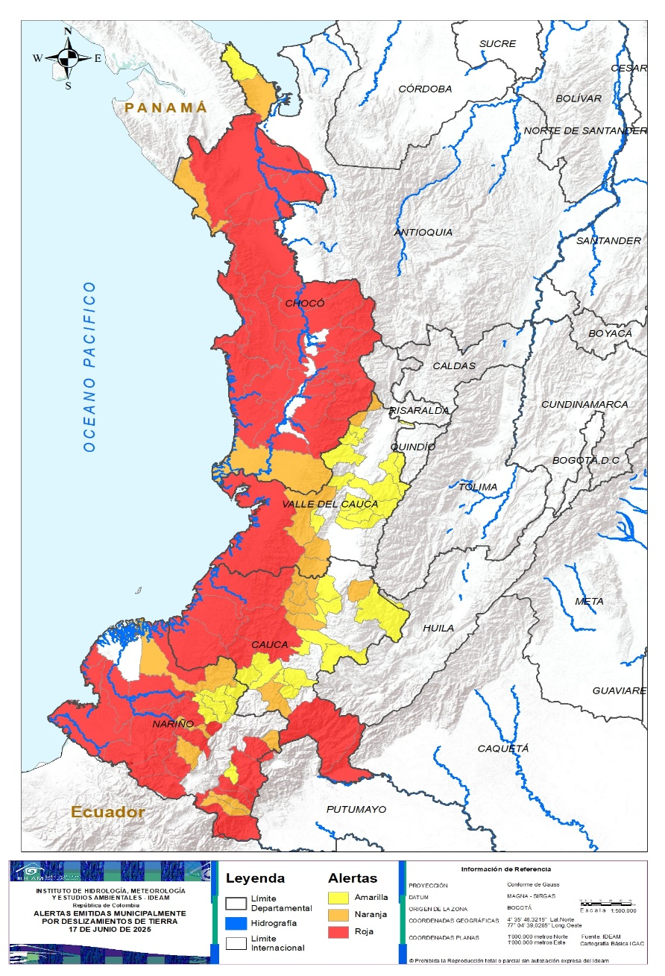
REGIÓN PACÍFICO
ALERTA | SITIOS PARA LOS CUALES SE GENERA LA ALERTA
 | CAUCA : Argelia, El Tambo, Guapi, López De Micay, Piamonte, Santa Rosa, Timbiquí. CHOCÓ : Alto Baudó, Bagadó, Bahía Solano, Bajo Baudó, Bojayá, Carmen Del Darién, Condoto, Cértegui, El Cantón Del San Pablo, El Carmen De Atrato, Istmina, Lloró, Medio Atrato, Medio Baudó, Nuquí, Nóvita, Quibdó, Riosucio, Río Iró, Río Quito, San José Del Palmar, Sipí, Tadó. NARIÑO : Barbacoas, Buesaco, Cumbal, Francisco Pizarro, Funes, Ipiales, Los Andes, Magüí, Mallama, Pasto, Puerres, Ricaurte, Roberto Payán, Samaniego, San Andrés De Tumaco, Santa Bárbara. VALLE DEL CAUCA : Buenaventura.
 | CAUCA : Bolívar, Buenos Aires, Cajibío, Morales, Suárez, Toribío. CHOCÓ : El Litoral Del San Juan, Juradó, Unguía. NARIÑO : Córdoba, El Charco, El Tablón De Gómez, La Llanada, Potosí, Santacruz. VALLE DEL CAUCA : Cali, Calima, Dagua, El Cairo, El Águila, Jamundí.
 | CAUCA : Almaguer, Balboa, Caldono, La Vega, Patía, Piendamó - Tunía, Popayán, Puracé, Páez, Santander De Quilichao, Sucre, Timbío. CHOCÓ : Acandí. NARIÑO : Cumbitara, El Rosario, Leiva, Policarpa, Tangua. VALLE DEL CAUCA : Bolívar, Caicedonia, El Cerrito, El Dovio, Ginebra, Guacarí, Guadalajara De Buga, La Cumbre, Riofrío, Sevilla, Tuluá, Ulloa, Versalles.

Slide 89
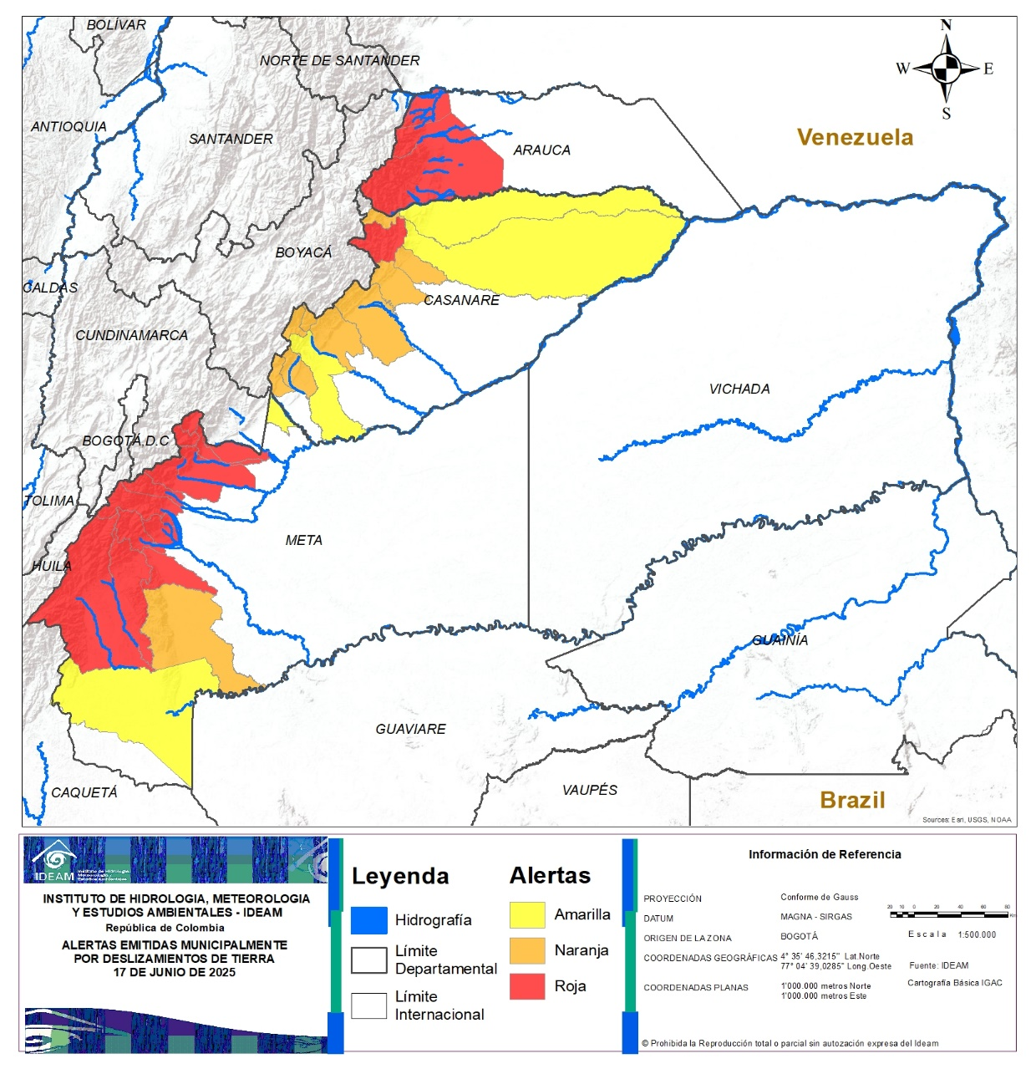
REGIÓN ORINOQUÍA
ALERTA
 | ARAUCA : Fortul, Saravena, Tame. CASANARE : Támara. META : Acacías, Cubarral, Cumaral, El Calvario, El Castillo, El Dorado, Guamal, Lejanías, Mesetas, Restrepo, San Juan De Arama, San Juanito, Uribe, Villavicencio.
 | CASANARE : Aguazul, Chámeza, Monterrey, Nunchía, Pore, Recetor, Sabanalarga, Sácama, Yopal. META : Vistahermosa.
 | CASANARE : Hato Corozal, Paz De Ariporo, Tauramena. META : Barranca De Upía, La Macarena.

Slide 90
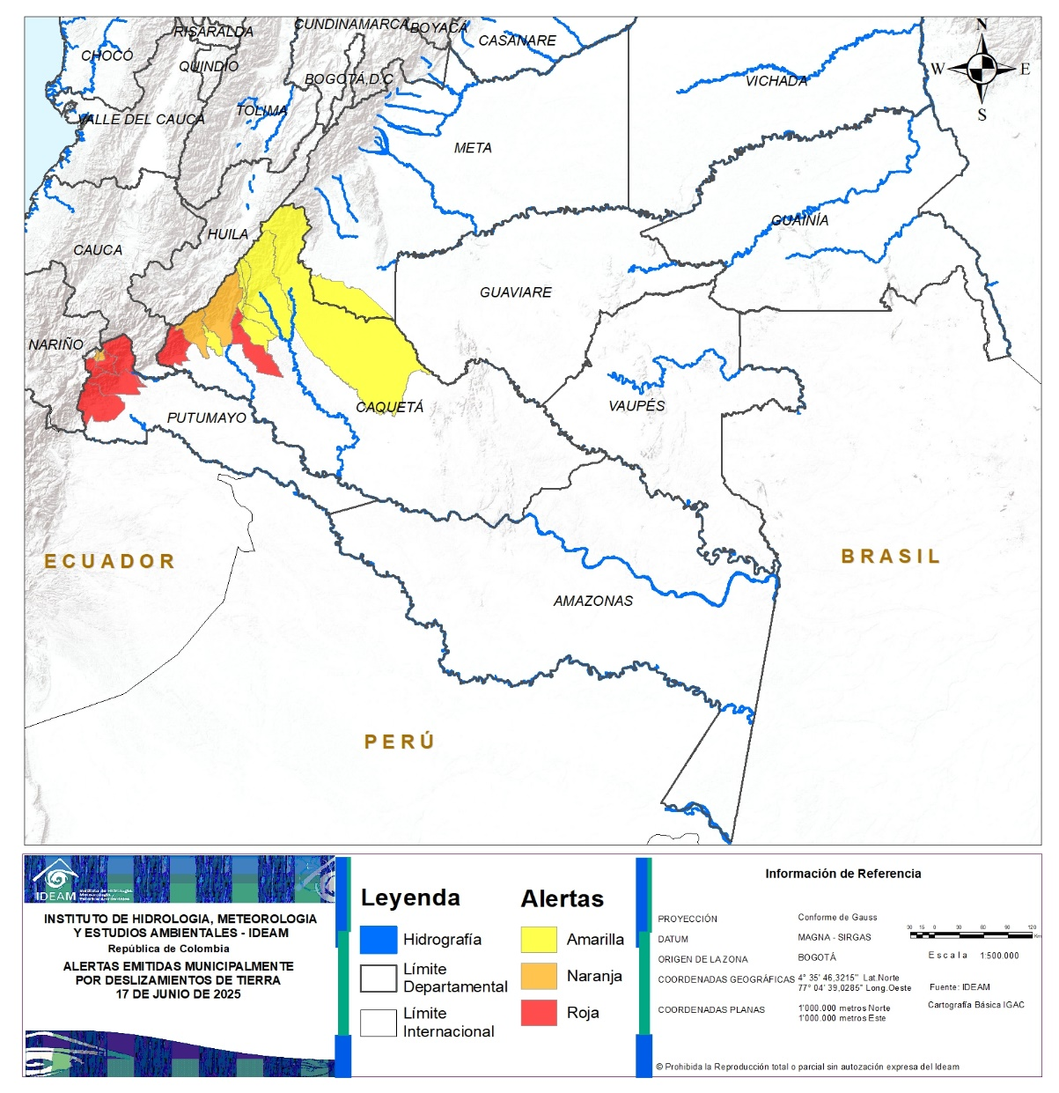
REGIÓN AMAZONÍA
ALERTA | SITIOS PARA LOS CUALES SE GENERA LA ALERTA
 | CAQUETÁ : La Montañita, San José Del Fragua. PUTUMAYO : Mocoa, Orito, San Francisco, Santiago, Villagarzón.
 | CAQUETÁ : Belén De Los Andaquíes, Florencia. PUTUMAYO : Colón, Sibundoy.
 | CAQUETÁ : El Doncello, El Paujíl, Morelia, Puerto Rico, San Vicente Del Caguán.

Slide 91
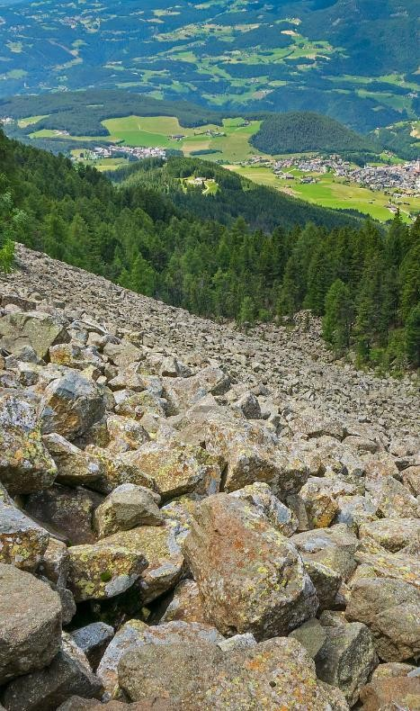
DEFINICIONES Y RECOMENDACIONES
DEFINICIONES | RECOMENDACIONES
DERRUMBE: Término común para referirse a diversos tipos de movimientos en masa, particularmente caídas y deslizamientos. DESLIZAMIENTO: Movimiento ladera abajo de una masa de suelo o roca cuyo desplazamiento ocurre predominantemente a lo largo de una superficie de falla, o de zonas relativamente delgadas con gran deformación cortante. TIPOS DE DESLIZAMIENTOS: Deslizamientos: Incluye movimientos tipo deslizamiento rotacional o deslizamiento traslacional en suelo o roca. En este grupo se pueden incluir los procesos en laderas tipo flujo que hacen parte de la zona de alimentación de flujos de detritos o flujos de lodo. Caídas: Incluye movimientos tipo caída en suelos o rocas. Se pueden incluir también en este tipo los movimientos tipo volcamiento. Flujos: En este tipo se incluyen los procesos tipo flujo de detritos, flujo de lodos o avenida torrencial (Ver numeral 1.2). Reptación: Término utilizado para describir movimientos lentos Y extremadamente lentos (Hungr et al., 2014). | Construya o habite en zonas seguras. Proteja los bosques. Evite la tala de árboles y la quema de estos. Identifique las áreas con amenazas de deslizamientos o derrumbes. Realice un plan de emergencia familiar. Estudie rutas alternativas para su evacuación. No permita que el agua se filtre en el interior de las montañas: abra zanjas, alcantarillas y cuencas firmes que permita el desagüe de agua adecuado. Evite la acumulación de basura o desechos en suelos ya que esta no permite que el agua filtre por donde debe hacerlo, lo que hace que el terreno se desestabilice.

Slide 92
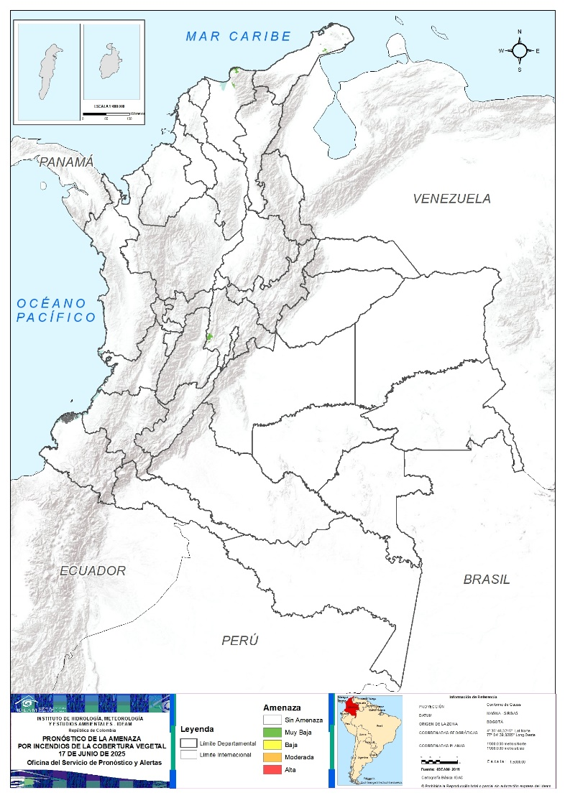
RESUMEN
Mapa de Pronóstico de la Amenaza por Incendios de la Cobertura Vegetal
Debido a la precipitación y temperatura máxima que se han dado en los últimos días, se presentan condiciones de:
Alerta Alta: En ningún municipio del país hay alertas en esta categoría.
Alerta Moderada: En ningún municipio del país hay alertas en esta categoría.
Alerta Baja: En algunos municipios de los departamentos de Cundinamarca, Córdoba, La Guajira, Sucre y Tolima.

Slide 93
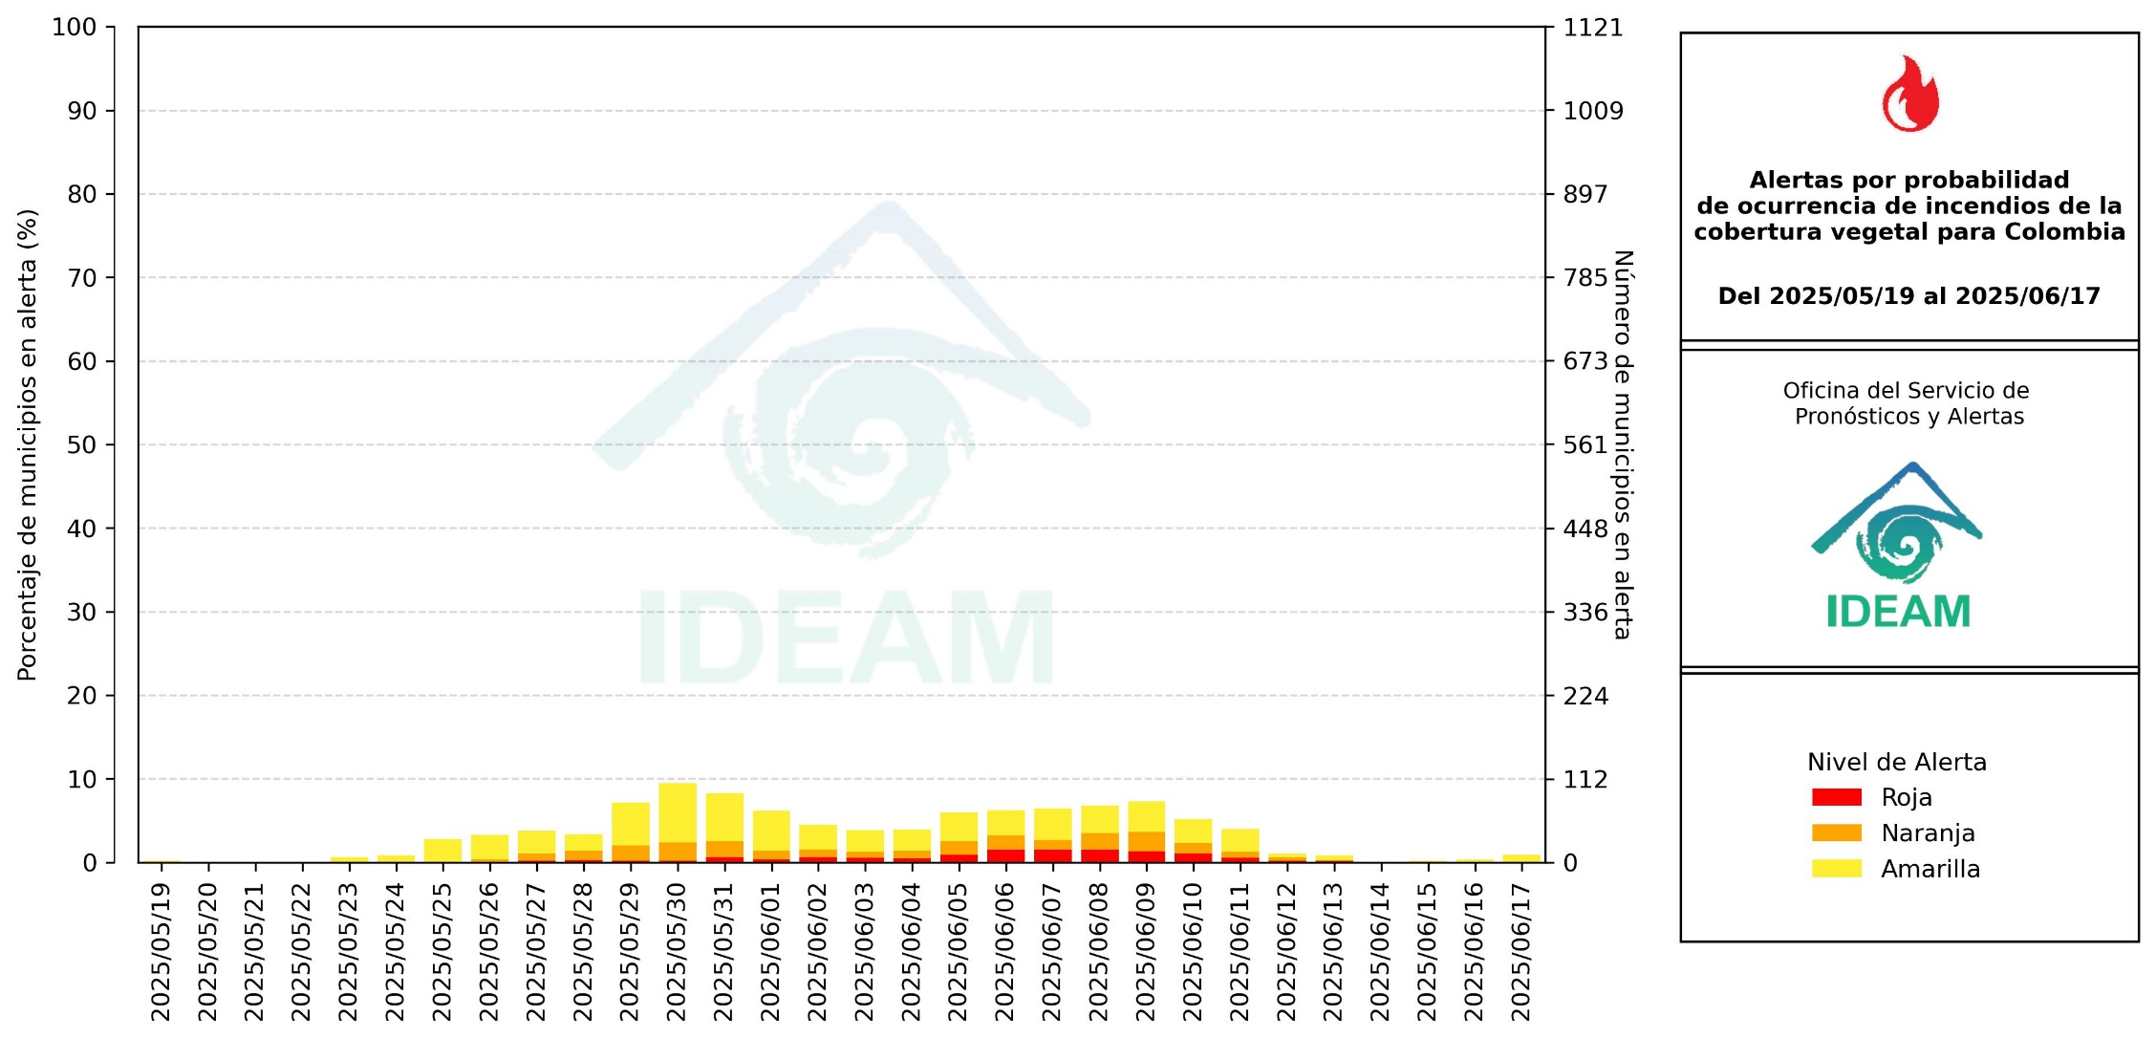
Gráfica de seguimiento de alertas por pronóstico de la amenaza de incendios de la cobertura vegetal para Colombia durante los últimos 30 días
El eje horizontal presenta la fecha de evaluación de las alertas, el eje vertical izquierdo el porcentaje de municipios* en alerta y el eje vertical derecho el número total de éstos; categorizando las alertas en una barra apilada según su nivel de amenaza: alta (rojo), moderada (naranja) y baja (amarillo).
* Municipios oficiales registrados por el DANE representado el 100% (1121 municipios) a la fecha.

Slide 94
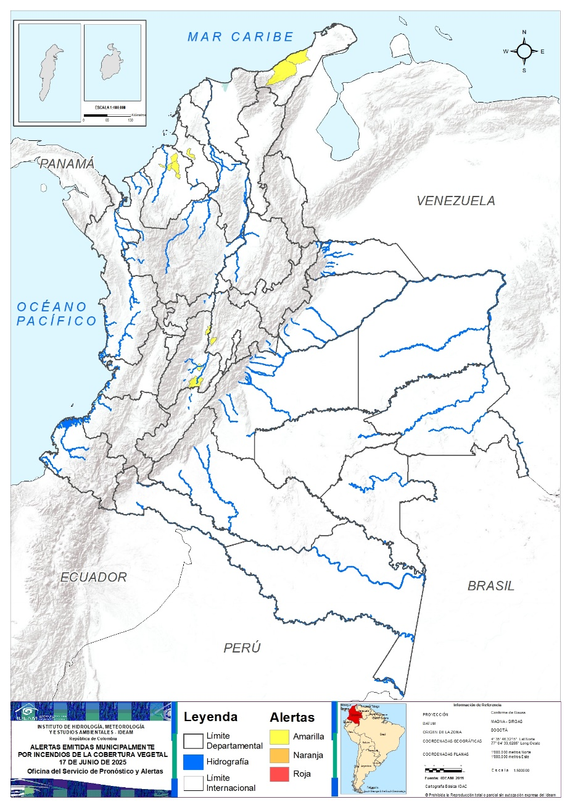
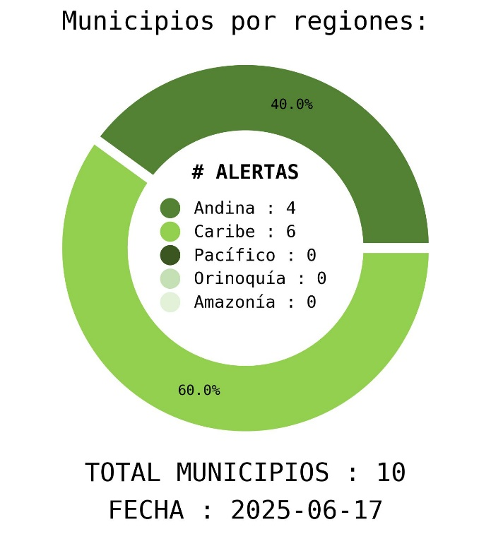


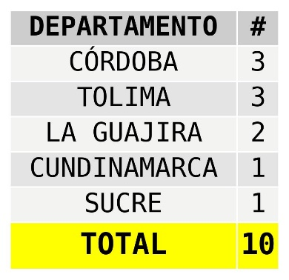
Actualización: 17 de junio de 2025 | 12:00 HLC

Slide 95



REGIÓN CARIBE
ALERTA | SITIOS PARA LOS CUALES SE GENERA LA ALERTA
 | CÓRDOBA : Cereté, Chimá, Ciénaga De Oro. LA GUAJIRA : Manaure, Riohacha. SUCRE : Corozal.
ALERTA | SITIOS PARA LOS CUALES SE GENERA LA ALERTA
 | LA GUAJIRA : Uribia.

Slide 96


REGIÓN ANDINA
ALERTA | SITIOS PARA LOS CUALES SE GENERA LA ALERTA
 | CUNDINAMARCA : Jerusalén. TOLIMA : Ambalema, Natagaima, Saldaña.

Slide 97

REGIÓN PACÍFICO
ALERTA | SITIOS PARA LOS CUALES SE GENERA LA ALERTA
 | NARIÑO : Ospina.

Slide 98

REGIÓN ORINOQUÍA

Slide 99

REGIÓN AMAZONIA
ALERTA | SITIOS PARA LOS CUALES SE GENERA LA ALERTA
 | CAQUETÁ : Solano.
ALERTA | SITIOS PARA LOS CUALES SE GENERA LA ALERTA
 | CAQUETÁ : Valparaíso.

Slide 100

DEFINICIONES Y RECOMENDACIONES
DEFINICIONES | RECOMENDACIONES
Amenaza: Peligro latente de que un evento físico de origen natural, o causado, o inducido por la acción humana de manera accidental, se presente con una severidad suficiente para causar pérdida de vidas, lesiones u otros impactos en la salud, así como también daños y pérdidas en los bienes, la infraestructura, los medios de sustento, la prestación de servicios y los recursos ambientales (Ley 1523 de 2012). Conato (Incendio): Fuego de origen natural o antrópico que afecta o destruye una extensión inferior a 5.000 m2, de cualquier tipo de cobertura vegetal, ya sea en zona urbana o rural. Incendio de la cobertura vegetal: Fuego sobre la cobertura vegetal de origen natural o antrópico que se propaga sin control, que causa perturbaciones ecológicas afectando o destruyendo una extensión superior a 5.000 m2, ya sea en zona urbana o rural, que responde al tipo de vegetación, cantidad de combustible, oxígeno, condiciones meteorológicas, topografía, actividades humanas, entre otras. Incendio forestal: Un incendio forestal es un “fuego que, cualquiera sea su origen, se propaga sin control en terrenos rurales a través de vegetación leñosa, arbustiva o herbácea, ya sea viva o muerta”. Es decir, no solo se queman los árboles, sino que se destruye todo un ecosistema de especies vegetales silvestres y también animales que habitan en estos terrenos. (Conaf, 2019) | A la comunidad en general, a los turistas y caminantes apagar debidamente las fogatas y no dejar residuos tipo vidrio que sirvan como elementos concentradores de la radiación solar e igualmente reportar a las autoridades en caso de ocurrencia de incendios. A los consejos departamentales y municipales, las autoridades ambientales regionales y locales, mantener activos los planes de prevención y atención de incendios con el fin de evitar la ocurrencia y propagación de los mismos especialmente en áreas de reserva forestal y del Sistema Nacional de Parques Nacionales Naturales. A los sistemas regionales y locales de bomberos disponer de los elementos necesarios para la atención oportuna de eventos de incendio de la cobertura vegetal

Slide 101







VV: 10 – 15 nudos
DV: Sur-Suroeste
AO: 1,0 – 2,0 m
VV: 15 – 20 nudos
DV: Este
AO: 1,3 – 2,5 m
VV: 25 - 28 nudos
DV: Este-Noreste
AO: 2.0 – 3,0 metros
VV: 15 - 30 nudos
DV: Este-Noreste
AO: 2.0 – 3,0 metros
Hasta 30 de
septiembre
Tiempo lluvioso
VV: 15 - 20 nudos
DV: Este
AO: 2.5 – 3.0 metros
VV: 15 - 30 nudos
DV: Este-Noreste
AO: 2.0 – 3,4 metros
Hasta 18 de Febrero
VV: 5 – 13 nudos
DV: Sureste
AO: 0,9 – 2,1 m
Hasta el 13 de mayo
VV: 9 – 13 nudos
DV: Este
AO: 1,7 – 2,7 m
VV: 10 – 15 nudos
DV: Sur-Suroeste
AO: 1,0 – 2,0 m
Tiempo lluvioso
VV: 22 – 28 nudos
DV: Este - Noreste
AO: 2,4 m – 3,0 m
VV: 15 - 25 nudos
DV: Este-Noreste
AO: 2.4 – 3.0 metros

Slide 102
Tiempo lluvioso
VV: 2– 15 nudos
DV: Sur
AO: 1,0 – 1,9 m
Hasta 18 de Junio
VV: 2 – 15 nudos
DV: Sur
AO: 1,0 – 2,2 m
VV: 25 - 30 nudos
DV: Noreste
AO: 2.0 – 4.0 metros
Hasta 18 de Junio
VV: 25 - 36 nudos
DV: Oeste - Noroeste
AO: 3.0 m - 4.0 m
Tiempo lluvioso
VV: 5 – 15 nudos
DV: Sur- Oeste
AO: 1,0 – 2,2 m
Hasta el 2 de junio
Hasta 18 de Junio
VV: 9 – 13 nudos
DV: Suroeste
AO: 1.5 – 1,7 m
Tiempo lluvioso

Slide 103
INFORME TÉCNICO DIARIO
Ghisliane Echeverry Prieto | Directora General
MY. Diana Carolina Rueda Dimaté | Jefe Oficina del Servicio de Pronósticos y Alertas
Elaboró:
Luis Alfonso López Álvarez - José David Garavito Mahecha (Meteorología).
Ana Milena Rincón Loaiza – Mayra Alexandra Soto Perdomo (Hidrología).
Victoria Daniela Camacho Ochoa (Deslizamientos de tierra).
Yira Nathalie Fonseca Parga (Incendios de la cobertura vegetal).
Mauricio Torres Granada (Datos hidrometeorológicos).
John Fredy Jiménez Prieto (Informe técnico diario).
OFICINA DEL SERVICIO DE PRONÓSTICO Y ALERTAS
http://www.ideam.gov.co
Correos electrónicos: servicio@ideam.gov.co, alertas@ideam.gov.co
Calle 25D N° 96B - 70, piso 3. Bogotá, D.C.
Teléfono: 3075625 ext. 1334 -1336.
VISITA NUESTRAS REDES SOCIALES
InstitutoIDEAM
@IDEAMColombia
IdeamColombia
Ideam.Instituto

